Slide 1
APOIO · NÃO COMPARTILHAR · P00
Perguntas gerais
O que é
Perguntas que podem vir em qualquer momento da reunião: andamento, como conferi, ferramentas, limitações e próximos passos.
Ter na ponta da língua
· 11 demandas; 31 indicadores; 108 versões; 24 elegíveis
· Em aberto: versão do índice, regra das faixas, formativo × reflexivo, moradia
Perguntas prováveis
P: Em que pé está o trabalho?
R: As 11 demandas de setembro estão feitas. A descritiva cobre 31 indicadores e as correlações; a fatorial tem uma referência proposta e 108 versões testadas. Falta você escolher a versão e decidir os pontos em aberto.
P: Como você conferiu os números?
R: Recalculei os indicadores direto dos códigos V do Censo, por um caminho separado, e bateram com o banco e com as tabelas. Os números do relatório saem das tabelas de resultado.
P: Que ferramentas você usou?
R: Python para tudo (scripts que geram tabelas e slides). [Escreva aqui, com as suas palavras, como usou IA e como conferiu.]
P: Quais as limitações?
R: Sigilo não aleatório, exclusão por lista, sem análise espacial e validação só contra FCU. E é estudo ecológico: vale para setores, não para pessoas.

Slide 2
A01
IVS · CENSO 2022 · 70 MUNICÍPIOS DO ELSI-BRASIL
Relatório descritivo do andamento
As demandas de setembro e como foram cobertas, a descritiva de cada indicador e a análise fatorial, para conferência com os seus resultados

Slide 3
APOIO · NÃO COMPARTILHAR · A01
A01 · Relatório descritivo do andamento
O que é
Capa. O relatório tem cinco partes: as demandas de setembro e como foram cobertas, a descrição de cada indicador, as correlações, a análise fatorial (a referência proposta e as demandas sobre ela) e as 108 versões da fatorial.
Ter na ponta da língua
· 70 municípios do ELSI-Brasil; Censo 2022
· 109.032 setores; 104.108 na descritiva; 73.878 na fatorial
Perguntas prováveis
P: Qual o objetivo deste relatório?
R: Mostrar o que fiz de cada demanda de setembro, para você conferir os números com os seus resultados e decidir o que fica em aberto.
P: Qual a base de dados?
R: Os setores censitários dos 70 municípios do ELSI-Brasil, Censo 2022: 109.032 setores, dos quais 104.108 são urbanos com dados divulgados.

Slide 4
DM00
1
As demandas e como foram cobertas
As 11 demandas de setembro, uma por slide: o pedido, como lemos, o que foi feito, o que contornamos e onde está o resultado
2

Slide 5
APOIO · NÃO COMPARTILHAR · DM00
DM00 · As demandas e como foram cobertas
O que é
Abre a parte das demandas de setembro. Cada slide tem: o pedido, como eu li, o que foi feito, o que contornei e onde está o resultado.
Ter na ponta da língua
· 11 demandas, todas concluídas
· Pontos abertos: demandas 6, 8 e 9
Perguntas prováveis
P: Todas as demandas foram atendidas?
R: As 11 estão concluídas. Três têm um ponto aberto: o banheiro graduado (demanda 6), a leitura de "fatorial de tudo isso" (demanda 8) e manter ou não a moradia não convencional (demanda 9).
P: O que é "o que contornamos"?
R: É onde o dado não deixou fazer exatamente o pedido, e o que fiz no lugar. Por exemplo, a mediana de renda do setor não existe no arquivo do Censo.

Slide 6
DM01
As 11 demandas
Estado de cada uma e onde está o resultado
Nº | Demanda | Estado | Slide | Resultado em
1 | coluna de renda com a mediana | concluída | DM02 | DS18, FP01
2 | quadro de indicadores | concluída | DM03 | DS03–DS33
3 | fatorial sem bootstrap, sem e com rotação | concluída | DM04 | FP02, FP09
4 | separar útil × inútil | concluída | DM05 | MAPA
5 | comparar "não chega" | concluída (as duas leituras) | DM06 | FP03
6 | juntar "sem banheiro" | concluída com V00495; graduada (V00237) em aberto | DM07 | FP04
7 | adicionar canalização e sem banheiro | concluída | DM08 | FP05
8 | fatorial de tudo isso | concluída (leitura padrão da pergunta 6) | DM09 | FP06
9 | habitação convencional | concluída (como não convencional, sem excluir) | DM10 | FP07
10 | testar lixo | concluída | DM11 | FP08
11 | testar as duas rotações | concluída | DM12 | FP09
3

Slide 7
APOIO · NÃO COMPARTILHAR · DM01
DM01 · As 11 demandas
O que é
A lista das 11 demandas de setembro, o estado de cada uma, o slide que a explica e o slide do resultado.
Ter na ponta da língua
· Demanda 6: V00495 feita; graduada em aberto
· Demanda 9: moradia como não convencional, sem excluir
Perguntas prováveis
P: A demanda 4 aparece com o DM05, que não está no relatório. Por quê?
R: Tirei o DM05 na edição. O resultado da demanda 4 (separar útil × inútil) está no mapa, como diz a coluna "Resultado em".
P: O que quer dizer "graduada (V00237) em aberto" na demanda 6?
R: O sem banheiro foi juntado com a V00495. A versão graduada, que usa a V00237, foi feita depois, no NB05; fica em aberto se ela substitui a V00495.
P: Por que a demanda 8 diz "leitura padrão da pergunta 6"?
R: "Fatorial de tudo isso" pode ser lida de mais de um jeito. Usei a leitura de juntar as quatro variáveis novas ao IVS-7 (cenário S6); falta confirmar com você.

Slide 8
DM02
Demanda 1: a renda com a mediana
Pedido. Coluna de renda com a mediana
O que contornamos. Obstáculo: falta a mediana do setor (V06006). Saída: imputação pela mediana do município, só no setor excluído (310620005650366, R$ 170.418,06). Efeito: 1 setor difere de renda_media.
Como lemos. A mediana do próprio setor não existe no arquivo bruto do Censo (vêm V06001–V06005, não V06006). Lemos como: no setor extremo de Belo Horizonte, pôr a mediana do município calculada sem ele.
Resultado
O que foi feito. Coluna nova renda_media_mediana_mun na entrega (o banco passa de 104 para 105 colunas); tabela de sensibilidade com três alternativas.
Alternativa | Valor imputado | Média em BH | Média nos 70
mediana de BH sem o setor | R$ 3.058,235 | R$ 4.649,57 | R$ 4.185,80
mediana de BH com o setor | R$ 3.060,310 | R$ 4.649,57 | R$ 4.185,80
mediana dos 70 municípios sem o setor | R$ 2.572,390 | R$ 4.649,47 | R$ 4.185,80
Resultado completo em DS18 (a coluna nova) e FP01 (o efeito na fatorial).
4

Slide 9
APOIO · NÃO COMPARTILHAR · DM02
DM02 · Demanda 1: a renda com a mediana
O que é
Demanda 1: uma coluna de renda com a mediana. A renda do Censo por setor é a média (V06004); a mediana do setor (V06006) não vem no arquivo. O setor extremo de Belo Horizonte tem renda média de R$ 170.418,06.
Ter na ponta da língua
· Setor 310620005650366, R$ 170.418,06
· Imputado: R$ 3.058,235 (mediana de BH sem o setor)
· 1 setor difere; base passa de 104 para 105 colunas
Perguntas prováveis
P: Por que não usou a mediana do setor?
R: Ela não existe no arquivo do Censo: vêm V06001 a V06005, não V06006. Por isso troquei só o setor extremo pela mediana de BH calculada sem ele.
P: Quanto isso muda?
R: Só 1 setor fica diferente. A média de BH vai de R$ 4.649,57 a R$ 4.649,47 conforme a alternativa, e a média nos 70 fica em R$ 4.185,80.
P: Por que esse setor é extremo?
R: É o maior valor da base, muito acima dos outros, e ele sozinho puxava a média de BH. Não investiguei o motivo no setor (por exemplo, poucos domicílios de renda muito alta).

Slide 10
DM03
Demanda 2: quadro de indicadores
Pedido. Quadro de indicadores.
Resultado
Dimensão | Indicadores | No IVS-7
Demografia | 6 | 0
Morfologia | 7 | 0
Saneamento | 10 | 3
Socioeconômica | 5 | 4
Total | 28 | 7
Resultado completo em DS03–DS33 (a definição em cada slide).
5

Slide 11
APOIO · NÃO COMPARTILHAR · DM03
DM03 · Demanda 2: quadro de indicadores
O que é
Demanda 2: o quadro de indicadores. São 28 indicadores em quatro dimensões; 7 deles formam o IVS-7, adaptado do IVS-BH 2012.
Ter na ponta da língua
· 28 indicadores: 6 demografia, 7 morfologia, 10 saneamento, 5 socioeconômica
· 7 no IVS-7
Perguntas prováveis
P: Onde está a definição de cada indicador?
R: Um slide por indicador (DS03 a DS33): numerador, denominador, arquivo do Censo e a distribuição. O quadro também está no Quadro_Indicadores.csv da entrega.
P: Por que 28 aqui e 31 slides de indicador?
R: Os 28 do quadro mais as duas variantes de renda e o banheiro graduado, que foram criados depois, nas demandas 1 e 6.
P: O que é o IVS-7?
R: Os sete componentes do IVS-BH 2012 adaptados ao Censo 2022: água, esgoto, lixo, razão de moradores, analfabetismo, renda e cor/raça.

Slide 12
DM04
Demanda 3: fatorial sem bootstrap, sem e com rotação
Pedido. Fatorial sem bootstrap, sem e com rotação.
O que contornamos. O bootstrap saiu, como pedido. Para a incerteza entrou a sensibilidade de um município de fora por vez (S0, S1, S6).
Como lemos. Qual rotação? Rodamos as duas: sem rotação, Varimax e promax lado a lado.
Resultado
Rotação (S0) | Peso F1 | Peso F2 | Φ
Sem rotação | 75,89% | 24,11% | —
Varimax | 74,00% | 26,00% | —
Promax, padrão | 74,69% | 25,31% | 0,151
Promax, estrutura | 73,40% | 26,60% | 0,151
Resultado completo em FP02 e FP09.
6

Slide 13
APOIO · NÃO COMPARTILHAR · DM04
DM04 · Demanda 3: fatorial sem bootstrap, sem e com rotação
O que é
Demanda 3: fatorial sem bootstrap, sem e com rotação. Rotação é girar os eixos dos fatores para cada variável carregar forte num fator só, o que facilita dar nome aos fatores.
Ter na ponta da língua
· S0: F1 75,89% sem rotação; 74,00% Varimax; 74,69% promax padrão
· Φ no S0: 0,151
Perguntas prováveis
P: Por que tirou o bootstrap?
R: Foi o pedido. Para ter uma ideia da incerteza, rodei a fatorial tirando um município de cada vez (S0, S1 e S6).
P: Qual a diferença entre Varimax e promax?
R: A Varimax mantém os fatores sem correlação (ortogonal). A promax deixa os fatores se correlacionarem (oblíqua); por isso tem Φ, a correlação entre eles.
P: Os pesos mudam muito com a rotação?
R: No S0, o peso de F1 vai de 73,40% (promax, estrutura) a 75,89% (sem rotação). Como diz Figueiredo, as rotações costumam dar resultados parecidos quando o padrão é claro.

Slide 14
DM06
Demanda 5: comparar "não chega"
Pedido. Comparar "não chega".
O que contornamos. Os 85,7% de zeros citados antes usavam os 104.108 setores como denominador, contando o faltante como não zero. Sobre os valores presentes, são 94,5%.
Como lemos. Duas leituras, as duas feitas: (a) contra as outras categorias de canalização; (b) contra os indicadores do IVS-7.
Resultado
O que foi feito. Cenário S2 (IVS-7 + não chega) na grade; Spearman de "água não chega" com o IVS-7 e com as outras categorias de água; perfil dos setores com valor > 0 × = 0.
Água não chega × … | Spearman | Setores
Água inadequada | 0,459 | 94.402
Esgoto inadequado | 0,291 | 94.401
Lixo inadequado | 0,109 | 94.402
Razão de moradores | 0,142 | 94.402
Analfabetismo 15+ | 0,218 | 78.266
Renda média | -0,252 | 94.391
Cor/raça PPI | 0,249 | 94.400
Água só no terreno | 0,506 | 81.303
Sem água canalizada | 0,514 | 94.368
Sem banheiro | 0,386 | 85.098
Resultado completo em FP03.
7

Slide 15
APOIO · NÃO COMPARTILHAR · DM06
DM06 · Demanda 5: comparar "não chega"
O que é
Demanda 5: comparar "água não chega" (a água não chega ao domicílio por canalização). Fiz duas leituras: (a) contra as outras categorias de água e (b) contra os indicadores do IVS-7.
Ter na ponta da língua
· Spearman com água inadequada: 0,459
· Zeros: 94,5% dos setores com valor
Perguntas prováveis
P: O que mostra a comparação?
R: "Não chega" se correlaciona mais com as outras faltas de água: 0,514 com sem água canalizada e 0,506 com água só no terreno. Com o IVS-7, a maior é com água inadequada (0,459).
P: Por que o % de zeros mudou de 85,7% para 94,5%?
R: O 85,7% usava os 104.108 setores como denominador e contava o faltante como não zero. Sobre os setores com valor, são 94,5%.
P: Os setores com "não chega" são mais vulneráveis?
R: Na mediana, sim: renda menor e analfabetismo, cor/raça PPI e esgoto inadequado maiores (FP03). É descrição, não causa.

Slide 16
DM07
Demanda 6: juntar "sem banheiro"
Pedido. Juntar "sem banheiro".
O que contornamos. Obstáculo: a V00237 não estava na base. Saída: nova extração da V00237 dos arquivos do Censo. A partição V00495 = V00236 + V00237 + V00238 fecha em 91.199 de 91.199 setores.
Como lemos. Usamos a V00495, que já contém a V00238 (conferido no banco).
Resultado
O que foi feito. Cenário S4 (IVS-7 + sem banheiro, V00495) e a prova V00238 ≤ V00495. Depois, no NB05, a V00237 foi extraída e o banheiro graduado entrou na grade.
Teste | Setores em que vale
V00238 ≤ V00495 | 90.858
V00495 = V00236 + V00237 + V00238 | 91.199 de 91.199
Resultado completo em FP04 e DS13 (o banheiro graduado).
8

Slide 17
APOIO · NÃO COMPARTILHAR · DM07
DM07 · Demanda 6: juntar "sem banheiro"
O que é
Demanda 6: juntar o "sem banheiro". A V00495 (sem banheiro de uso exclusivo) é a soma de três partes: V00236 (só banheiro de uso comum), V00237 (só sanitário) e V00238 (sem banheiro nem sanitário).
Ter na ponta da língua
· V00495 = V00236 + V00237 + V00238 em 91.199 de 91.199
· Graduado: pesos 1, 2 e 3
Perguntas prováveis
P: Como sabe que a V00495 contém as outras?
R: Conferi no banco: a soma V00236 + V00237 + V00238 fecha com a V00495 em 91.199 de 91.199 setores.
P: O que é o banheiro graduado?
R: Uma nota de 0 a 1 que pesa a gravidade: 1 para uso comum, 2 para só sanitário, 3 para sem banheiro nem sanitário, dividido por 3 vezes o total de domicílios.
P: Por que a V00237 não estava na base?
R: Não tinha sido extraída na primeira montagem. Extraí de novo dos arquivos do Censo.

Slide 18
DM08
Demanda 7: adicionar canalização e sem banheiro
Pedido. Adicionar canalização e sem banheiro.
O que contornamos. Cada variável nova perde setores diferentes; cada cenário tem o seu n, comparado com o S0 pelos setores perdidos.
Como lemos. Uma variável nova por vez sobre o IVS-7: não chega (S2), sem canalização (S3), sem banheiro (S4).
Resultado
O que foi feito. Três cenários na grade da fatorial ampliada, cada um uma fatorial completa sobre a mesma regra de setores.
Cenário | Descrição | Setores | Perdidos | KMO
S0 | IVS-7 | 87.545 | 0 | 0,783
S2 | IVS-7 + não chega | 78.256 | 9.289 | 0,780
S3 | IVS-7 + sem canalização | 87.512 | 33 | 0,805
S4 | IVS-7 + sem banheiro (V00495) | 75.955 | 11.590 | 0,792
Resultado completo em FP05.
9

Slide 19
APOIO · NÃO COMPARTILHAR · DM08
DM08 · Demanda 7: adicionar canalização e sem banheiro
O que é
Demanda 7: acrescentar canalização e sem banheiro. Uma variável nova por vez sobre o IVS-7: não chega (S2), sem canalização (S3) e sem banheiro (S4).
Ter na ponta da língua
· S2: 78.256 setores; S3: 87.512; S4: 75.955
· KMO de 0,780 a 0,805
Perguntas prováveis
P: Por que uma por vez?
R: Assim dá para ver o efeito de cada uma. Juntas, estão no S6 (demanda 8).
P: Por que o S4 perde tantos setores?
R: O sem banheiro tem faltantes em muitos setores: o S4 fica com 75.955, 11.590 a menos que o S0.
P: O KMO piora com as variáveis novas?
R: Não: fica entre 0,780 (S2) e 0,805 (S3); o S0 tem 0,783.

Slide 20
DM09
Demanda 8: fatorial de tudo isso
Pedido. Fatorial de tudo.
O que contornamos. Nenhum contorno de dado. A leitura de "tudo isso" é nossa; falta confirmar se é essa.
Como lemos. IVS-7 + não chega + sem canalização + sem banheiro + não convencional.
Resultado
O que foi feito. S6 (as quatro juntas) e S7 (S6 sem lixo); o S6 também com as três rendas e com postos dentro do município.
Cenário | Descrição | Setores | KMO | Var. 2 f.
S6 | IVS-7 + as quatro | 69.458 | 0,810 | 48,94%
S7 | S6 sem lixo | 69.458 | 0,813 | 53,22%
S6_renda_sem_extremo | IVS-7 + as quatro, renda sem o setor extremo | 69.457 | 0,810 | 48,94%
S6_renda_mediana_mun | IVS-7 + as quatro, renda com a mediana do município | 69.458 | 0,810 | 48,94%
S6_postos_mun | IVS-7 + as quatro, postos dentro do município | 69.458 | 0,769 | 48,33%
Resultado completo em FP06.
10

Slide 21
APOIO · NÃO COMPARTILHAR · DM09
DM09 · Demanda 8: fatorial de tudo isso
O que é
Demanda 8: fatorial de tudo isso. Li como o IVS-7 mais as quatro variáveis novas (não chega, sem canalização, sem banheiro e não convencional): cenário S6. O S7 é o S6 sem lixo.
Ter na ponta da língua
· S6: 69.458 setores, KMO 0,810, 48,94%
· S7: KMO 0,813, 53,22%
Perguntas prováveis
P: Por que o S6 explica menos variância?
R: Com 11 variáveis, dois fatores explicam 48,94%, contra 62,12% no IVS-7 (S0). Kaiser e Horn pedem 4 fatores no S6; fiquei com 2 para comparar com o IVS-BH.
P: Essa leitura de "tudo isso" está certa?
R: É a minha leitura; preciso que você confirme. Se for outra, rodo de novo.
P: As três rendas mudam o resultado?
R: Não: o KMO é 0,810 nas três e a variância, 48,94%.

Slide 22
DM10
Demanda 9: habitação convencional
Pedido. Habitação convencional.
O que contornamos. A variável tem variância baixa. Em vez de excluí-la, mostramos o diagnóstico para decidirmos se ela fica.
Como lemos. Entrou na direção da vulnerabilidade (moradia não convencional), com diagnóstico completo, sem excluir por variância baixa.
Resultado
O que foi feito. Cenários S5 (IVS-7 + não convencional) e S6; MSA, comunalidade e % de zeros da variável.
Cenário | MSA | Comunalidade | % de zeros | Carga Varimax F1
S5 | 0,813 | 0,013 | 92,19% | 0,094
S6 | 0,695 | 0,018 | 92,93% | 0,073
Resultado completo em FP07.
11

Slide 23
APOIO · NÃO COMPARTILHAR · DM10
DM10 · Demanda 9: habitação convencional
O que é
Demanda 9: habitação convencional. Usei no sentido da vulnerabilidade: moradia não convencional. Mostrei o diagnóstico em vez de tirar a variável.
Ter na ponta da língua
· Comunalidade 0,013 (S5); 0,018 (S6)
· Zeros: 92,19% (S5)
Perguntas prováveis
P: Por que a moradia não convencional é problemática na fatorial?
R: Quase todo setor tem zero (92,19% no S5) e a comunalidade é muito baixa (0,013): a fatorial quase não "vê" a variável.
P: O que é comunalidade?
R: A parte da variância da variável que os fatores explicam. Abaixo de 0,30 ela fica fora pelos critérios do NB05.
P: Então tira ou mantém?
R: Pelo critério, sairia. Deixei o diagnóstico para decidirmos juntos.

Slide 24
DM11
Demanda 10: testar lixo
Pedido. Testar lixo.
O que contornamos. Nenhum contorno. Em S0, o lixo muda de fator em duas rodadas de um município de fora.
Como lemos. Uma leitura só: rodar com e sem o lixo.
Resultado
O que foi feito. S1 (IVS-7 sem lixo) e S7 (S6 sem lixo); se o lixo forma fator próprio na Varimax e se isso muda ao tirar um município.
Cenário | Descrição | Setores | Kaiser | Horn
S0 | IVS-7 (referência, reproduz o NB04) | 87.545 | 2 | 2
S1 | IVS-6 (IVS-7 sem lixo) | 87.545 | 1 | 1
Resultado completo em FP08.
12

Slide 25
APOIO · NÃO COMPARTILHAR · DM11
DM11 · Demanda 10: testar lixo
O que é
Demanda 10: testar lixo. Rodei com e sem o lixo: S1 (IVS-7 sem lixo) e S7 (S6 sem lixo).
Ter na ponta da língua
· S0: 2 fatores (Kaiser e Horn); S1: 1
· Lixo × água inadequada: 0,095
Perguntas prováveis
P: O que acontece com o lixo?
R: No S0 ele forma um fator próprio na Varimax: Kaiser e Horn dão 2 fatores. Sem o lixo (S1) dão 1.
P: Por que o lixo se separa?
R: Quase não se correlaciona com os outros indicadores (0,095 com água inadequada). Ele sozinho vira um fator.
P: Isso é estável?
R: Não muito: em duas rodadas tirando um município de cada vez, o lixo muda de fator. E com lixo quase nenhuma versão passa nos critérios: só 3 das 108.

Slide 26
DM12
Demanda 11: testar as duas rotações
Pedido. Testar as duas rotações.
O que contornamos. Nenhum contorno de dado.
Como lemos. Varimax e promax; na promax, as duas métricas (matriz padrão e matriz estrutura).
Resultado
Rotação (S1) | Peso F1 | Peso F2 | Φ
Sem rotação | 77,17% | 22,83% | —
Varimax | 65,01% | 34,99% | —
Promax, padrão | 65,82% | 34,18% | 0,522
Promax, estrutura | 59,64% | 40,36% | 0,522
O que foi feito. Pesos da Varimax e da promax (padrão e estrutura) e Φ, em todos os cenários; figura do plano dos fatores no S6.
Resultado completo em FP09.
13

Slide 27
APOIO · NÃO COMPARTILHAR · DM12
DM12 · Demanda 11: testar as duas rotações
O que é
Demanda 11: testar as duas rotações. Varimax e promax; na promax há duas formas de ler as cargas: a matriz padrão (efeito próprio do fator) e a matriz estrutura (correlação da variável com o fator).
Ter na ponta da língua
· S1: F1 65,01% Varimax; 65,82% promax padrão; 59,64% estrutura
· Φ no S1: 0,522
Perguntas prováveis
P: Qual rotação usar?
R: Não escolhi. Mostro as duas; os pesos de F1 no S1 ficam entre 59,64% e 65,82% nas leituras oblíquas e 65,01% na Varimax.
P: O que é o Φ de 0,522 no S1?
R: A correlação entre F1 e F2 na promax. Se fosse perto de zero, a Varimax bastaria.
P: Padrão ou estrutura?
R: A padrão mostra quanto cada fator, sozinho, explica a variável; a estrutura soma também o que vem pela correlação entre os fatores. Reportei as duas.

Slide 28
DM14
Tudo o que contornamos
Nº | Demanda | Obstáculo, saída e efeito | Slide
1 | a renda com a mediana | Obstáculo: falta a mediana do setor (V06006). Saída: imputação pela mediana do município. Efeito: 1 setor difere de renda_media. | DM02
2 | quadro de indicadores | Nenhum contorno. O quadro foi ampliado no NB05: de 26 para 28 indicadores, com só sanitário e banheiro de uso comum. | DM03
3 | fatorial sem bootstrap, sem e com rotação | O bootstrap saiu, como pedido. Para a incerteza entrou a sensibilidade de um município de fora por vez (S0, S1, S6). | DM04
5 | comparar "não chega" | Os 85,7% de zeros citados antes usavam os 104.108 setores como denominador, contando o faltante como não zero. Sobre os valores presentes, são 94,5%. | DM06
6 | juntar "sem banheiro" | Obstáculo: a V00237 não estava na base. Saída: nova extração da V00237 dos arquivos do Censo. A partição V00495 = V00236 + V00237 + V00238 fecha em 91.199 de 91.199 setores. | DM07
7 | adicionar canalização e sem banheiro | Cada variável nova perde setores diferentes; cada cenário tem o seu n, comparado com o S0 pelos setores perdidos. | DM08
9 | habitação convencional | A variável tem variância baixa. Em vez de excluí-la, mostramos o diagnóstico para decidirmos se ela fica. | DM10
10 | testar lixo | Nenhum contorno. Em S0, o lixo muda de fator em duas rodadas de um município de fora. | DM11
11 | testar as duas rotações | Nenhum contorno de dado. | DM12
14

Slide 29
APOIO · NÃO COMPARTILHAR · DM14
DM14 · Tudo o que contornamos
O que é
Resumo de tudo o que contornei, demanda por demanda: o obstáculo, o que fiz no lugar e o efeito.
Ter na ponta da língua
· Renda: 1 setor muda
· Zeros de "não chega": 94,5%
Perguntas prováveis
P: Algum contorno muda o resultado?
R: O maior efeito é a perda de setores quando entra variável nova (demanda 7). A renda imputada muda 1 setor.
P: O que é o erro dos 85,7%?
R: Um percentual calculado antes com o denominador errado; o certo é 94,5% (demanda 5).

Slide 30
DS00
2
Descritiva dos indicadores
Um indicador por slide, nos 104.108 setores urbanos com Dados_sig = OK: como é calculado, de que arquivo vem e como se distribui. Sem cruzar indicadores.
15

Slide 31
APOIO · NÃO COMPARTILHAR · DS00
DS00 · Descritiva dos indicadores
O que é
Abre a descritiva: um indicador por slide, sem cruzar indicadores. Cada um tem a definição, o arquivo do Censo e a distribuição nos 104.108 setores.
Ter na ponta da língua
· 104.108 setores urbanos com Dados_sig = OK
Perguntas prováveis
P: Por que 104.108 setores?
R: São os urbanos com Dados_sig = OK: tirei os rurais e os sem dados divulgados.
P: Por que não cruza indicadores aqui?
R: Foi a forma combinada: primeiro cada indicador sozinho; as correlações vêm depois (DC).

Slide 32

DS01
A base
De 109.032 setores dos 70 municípios aos que entram em cada parte
Etapa | Setores | Saem | Por quê
Base completa | 109.032 | — | —
Setores urbanos | 106.347 | 2.685 | setor rural
Dados_sig = OK | 104.108 | 2.239 | setor sem dados divulgados (sigilo ou sem domicílio ocupado)
Componentes do índice completos | 73.878 | 30.230 | faltante em algum componente do índice (exclusão por lista)
O que mostra. A descritiva usa 104.108 setores (urbanos com Dados_sig = OK). A fatorial da referência proposta usa 73.878: saem 30.230 com algum componente faltante.
Figura 1 — O funil do recorte, etapa a etapa.
16

Slide 33
APOIO · NÃO COMPARTILHAR · DS01
DS01 · A base
O que é
O funil: de 109.032 setores para os que entram em cada parte. É a forma recomendada de abrir os resultados (como se chegou à amostra).
Ter na ponta da língua
· 109.032 → 106.347 urbanos → 104.108 com dados → 73.878 na fatorial
· Saem 30.230 na fatorial
Perguntas prováveis
P: Por que saem 2.685 setores rurais?
R: O IVS é de vulnerabilidade intraurbana: compara setores dentro da cidade, e os rurais ficam fora.
P: O que é Dados_sig?
R: Uma marca por setor: OK se o setor tem dados divulgados. Saem 2.239 setores sem dado (sigilo ou sem domicílio ocupado). A regra vem do IVS-BH.
P: Por que a fatorial usa só 73.878?
R: Exclusão por lista: sai o setor que não tem algum dos sete componentes. Saem 30.230, a maior parte pelo analfabetismo e pelo banheiro graduado.

Slide 34
DS02
Setores com valor, indicador a indicador
Indicador | Com valor | Faltantes | %
Água inadequada | 104.108 | 0 | 0,00%
Esgoto inadequado | 104.107 | 1 | 0,00%
Lixo inadequado | 104.108 | 0 | 0,00%
Sem água canalizada | 104.067 | 41 | 0,04%
Água não chega | 94.402 | 9.706 | 9,32%
Água só no terreno | 88.211 | 15.897 | 15,27%
Sem banheiro | 91.912 | 12.196 | 11,71%
Sem banheiro nem sanitário | 101.139 | 2.969 | 2,85%
Só sanitário | 100.297 | 3.811 | 3,66%
Banheiro de uso comum | 94.414 | 9.694 | 9,31%
Banheiro graduado | 89.816 | 14.292 | 13,73%
Razão de moradores | 104.108 | 0 | 0,00%
Analfabetismo 15+ | 87.556 | 16.552 | 15,90%
Renda média | 104.096 | 12 | 0,01%
Renda sem o extremo | 104.095 | 13 | 0,01%
Renda (mediana mun.) | 104.096 | 12 | 0,01%
Indicador | Com valor | Faltantes | %
Cor/raça PPI | 104.106 | 2 | 0,00%
Responsável mulher | 103.961 | 147 | 0,14%
Domicílio improvisado | 98.969 | 5.139 | 4,94%
Habitação precária | 104.108 | 0 | 0,00%
Moradia convencional | 104.108 | 0 | 0,00%
Moradia não convencional | 104.108 | 0 | 0,00%
Apartamento | 95.005 | 9.103 | 8,74%
Casa | 99.642 | 4.466 | 4,29%
Casa de vila/condomínio | 91.304 | 12.804 | 12,30%
Crianças 0–4 | 102.288 | 1.820 | 1,75%
População 0–14 | 103.850 | 258 | 0,25%
Pessoas 60+ | 103.823 | 285 | 0,27%
Índice de envelhecimento | 103.116 | 992 | 0,95%
Dependência idosa | 103.810 | 298 | 0,29%
70+ entre 60+ | 101.972 | 2.136 | 2,05%
17

Slide 35
APOIO · NÃO COMPARTILHAR · DS02
DS02 · Setores com valor, indicador a indicador
O que é
Quantos setores têm valor em cada indicador. Faltante = o setor não tem o dado (sigilo ou denominador zero).
Ter na ponta da língua
· Analfabetismo: 16.552 faltantes (15,90%)
· Banheiro graduado: 14.292 (13,73%)
Perguntas prováveis
P: Qual indicador perde mais setores?
R: Analfabetismo 15+: 16.552 faltantes (15,90%). Depois água só no terreno (15.897) e banheiro graduado (14.292).
P: Por que o analfabetismo perde tanto?
R: Os dados de alfabetização têm mais setores sem divulgação. Não verifiquei a causa setor a setor.
P: Isso enviesa a fatorial?
R: Pode: o sigilo não é aleatório (atinge setores pequenos). Está nas limitações.

Slide 36
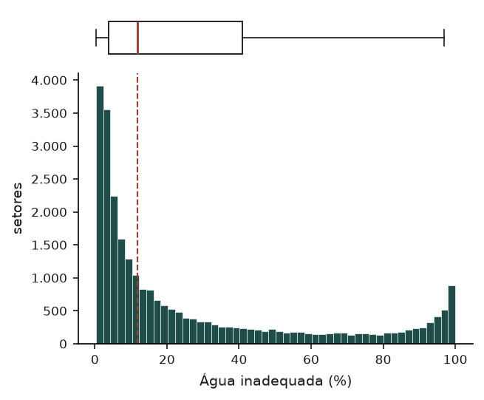
SANEAMENTO
DS03
Água inadequada
Proporção de domicílios com abastecimento de água inadequado ou ausente
Como é calculado
Distribuição nos setores da base
Setores com valor | 104.108
Faltantes | 0 (0,00%)
Média | 6,96%
Desvio-padrão | 19,74%
Coeficiente de variação | 283,6%
Mínimo | 0,00%
P10 | 0,00%
P25 | 0,00%
Mediana | 0,00%
P75 | 1,18%
P90 | 19,86%
Máximo | 100,00%
Setores com zero | 74,25%
Assimetria | 3,42
Numerador | V00112 — Domicílios Particulares Permanentes Ocupados, Utiliza poço profundo ou artesiano | V00113 — Domicílios Particulares Permanentes Ocupados, Utiliza poço raso, freático ou cacimba | V00114 — Domicílios Particulares Permanentes Ocupados, Utiliza fonte, nascente ou mina | V00115 — Domicílios Particulares Permanentes Ocupados, Utiliza carro-pipa | V00116 — Domicílios Particulares Permanentes Ocupados, Utiliza água da chuva armazenada | V00117 — Domicílios Particulares Permanentes Ocupados, Utiliza rios, açudes, córregos, lagos e igarapés | V00118 — Domicílios Particulares Permanentes Ocupados, Utiliza outra forma de abastecimento de água
Denominador | V00001 — Domicílios Particulares Permanentes Ocupados
Arquivo do Censo | Agregados_por_setores_caracteristicas_domicilio1_BR.csv | Agregados_por_setores_caracteristicas_domicilio2_BR_20250417.csv
Unidade | proporção, mostrada em %
Entra no IVS-7? | Sim
Entra na referência proposta? | Sim
Figura 2 — Histograma nos setores com valor; tracejado = mediana. Fora do histograma: 77.295 setores com zero.
o numerador soma várias variáveis: a que estiver em sigilo conta como zero
O que mostra. 74,25% dos setores têm valor zero; um em cada quatro tem mais de 1,18%, e um em cada dez, mais de 19,86%.
18

Slide 37
APOIO · NÃO COMPARTILHAR · DS03
DS03 · Água inadequada
O que é
Proporção de domicílios com abastecimento de água inadequado ou ausente. Cada setor recebe um valor (proporção, mostrada em %); o slide mostra como esse valor se distribui nos setores urbanos com dados divulgados. Dimensão: saneamento.
Ter na ponta da língua
· Setores com valor: 104.108; faltantes: 0 (0,00%)
· Média 6,96%; mediana 0,00%
· Setores com zero: 74,25%
· IVS-7: Sim; referência: Sim
Perguntas prováveis
P: De onde vem esse indicador?
R: Do Censo 2022, agregados por setor (Agregados_por_setores_caracteristicas_domicilio1_BR.csv). Numerador: V00112, V00113, V00114, V00115 e mais 3; denominador: V00001.
P: Por que a mediana é zero?
R: Em 74,25% dos setores nenhum domicílio está nessa situação: a condição se concentra em poucos setores. Por isso descrevo também a média (6,96%) e o % de setores com valor acima de zero (slide seguinte).
P: A distribuição é simétrica?
R: Assimetria 3,42: cauda à direita. Poucos setores com valor bem alto puxam a média (6,96%) para cima da mediana (0,00%).
P: Por que entra (ou não) no índice?
R: Está no IVS-7 (os sete indicadores adaptados do IVS-BH 2012) e na referência proposta do NB05.

Slide 38
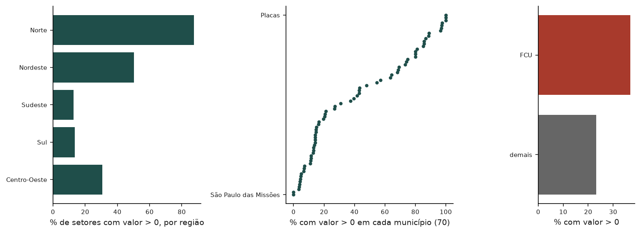
SANEAMENTO
DS03-2
Água inadequada: por região, município e FCU
Água inadequada: % de setores com valor acima de zero e média
Recorte | Setores | Média | % > 0
Norte | 5.915 | 32,27% | 87,6%
Nordeste | 19.497 | 11,76% | 50,2%
Sudeste | 61.989 | 3,84% | 12,8%
Sul | 7.217 | 2,00% | 13,6%
Centro-Oeste | 9.490 | 5,49% | 30,7%
Setores de FCU | 19.452 | 10,78% | 36,8%
Demais setores | 84.656 | 6,08% | 23,2%
Figura 3 — Barras e pontos: % de setores com valor acima de zero.
O que mostra. Mais da metade dos setores tem valor zero. A maior proporção de setores com valor acima de zero é a do Norte (87,6%); a menor, a do Sudeste (12,8%). Nos setores de FCU, 36,8% têm valor acima de zero; nos demais, 23,2%. Entre os municípios, vai de 0,0% (São Paulo das Missões) a 100,0% (Placas).
19

Slide 39
APOIO · NÃO COMPARTILHAR · DS03-2
DS03-2 · Água inadequada: por região, município e FCU
O que é
Água inadequada separado por região, por município e entre setores de favela (FCU) e os demais. Como a maioria dos setores tem zero, compara o % de setores com valor acima de zero e a média.
Ter na ponta da língua
· Norte: 87,6%; Sudeste: 12,8%
· FCU 36,8% × demais 23,2%
Perguntas prováveis
P: Onde é maior?
R: Na região Norte (% de setores com valor acima de zero: 87,6%); a menor é a Sudeste (12,8%).
P: E nas favelas?
R: Nos setores de FCU, 36,8%; nos demais, 23,2%. É descrição de grupos de setores, não de pessoas: num estudo ecológico não dá para passar para o indivíduo.
P: Qual município se destaca?
R: Entre os municípios, vai de 0,0% (São Paulo das Missões) a 100,0% (Placas). A lista completa está no anexo (aba Por_municipio).
P: Por que comparar com FCU?
R: FCU é a classificação do IBGE de Favelas e Comunidades Urbanas. Uso como critério externo: mais adiante, o índice é validado pela AUC contra FCU.

Slide 40
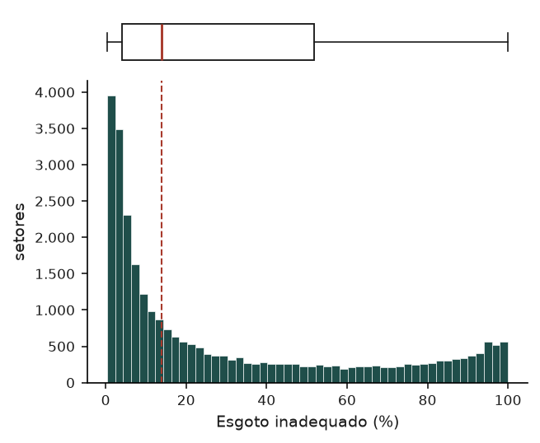
SANEAMENTO
DS04
Esgoto inadequado
Proporção de domicílios com esgotamento sanitário inadequado ou ausente
Como é calculado
Distribuição nos setores da base
Setores com valor | 104.107
Faltantes | 1 (0,00%)
Média | 8,20%
Desvio-padrão | 21,43%
Coeficiente de variação | 261,4%
Mínimo | 0,00%
P10 | 0,00%
P25 | 0,00%
Mediana | 0,00%
P75 | 1,82%
P90 | 28,38%
Máximo | 100,00%
Setores com zero | 72,53%
Assimetria | 2,98
Numerador | V00312 — Domicílios Particulares Permanentes Ocupados, Destinação do esgoto do banheiro ou sanitário ou buraco para dejeções é fossa rudimentar ou buraco | V00313 — Domicílios Particulares Permanentes Ocupados, Destinação do esgoto do banheiro ou sanitário ou buraco para dejeções é vala | V00314 — Domicílios Particulares Permanentes Ocupados, Destinação do esgoto do banheiro ou sanitário ou buraco para dejeções é rio, lago, córrego ou mar | V00315 — Domicílios Particulares Permanentes Ocupados, Destinação do esgoto do banheiro ou sanitário ou buraco para dejeções é outra forma | V00316 — Domicílios Particulares Permanentes Ocupados, Destinação do esgoto inexistente, pois não tinham banheiro nem sanitário
Denominador | V00001 — Domicílios Particulares Permanentes Ocupados
Arquivo do Censo | Agregados_por_setores_caracteristicas_domicilio1_BR.csv | Agregados_por_setores_caracteristicas_domicilio2_BR_20250417.csv
Unidade | proporção, mostrada em %
Entra no IVS-7? | Sim
Entra na referência proposta? | Sim
Figura 3 — Histograma nos setores com valor; tracejado = mediana. Fora do histograma: 75.511 setores com zero.
o numerador soma várias variáveis: a que estiver em sigilo conta como zero
O que mostra. 72,53% dos setores têm valor zero; um em cada quatro tem mais de 1,82%, e um em cada dez, mais de 28,38%.
20

Slide 41
APOIO · NÃO COMPARTILHAR · DS04
DS04 · Esgoto inadequado
O que é
Proporção de domicílios com esgotamento sanitário inadequado ou ausente. Cada setor recebe um valor (proporção, mostrada em %); o slide mostra como esse valor se distribui nos setores urbanos com dados divulgados. Dimensão: saneamento.
Ter na ponta da língua
· Setores com valor: 104.107; faltantes: 1 (0,00%)
· Média 8,20%; mediana 0,00%
· Setores com zero: 72,53%
· IVS-7: Sim; referência: Sim
Perguntas prováveis
P: De onde vem esse indicador?
R: Do Censo 2022, agregados por setor (Agregados_por_setores_caracteristicas_domicilio1_BR.csv). Numerador: V00312, V00313, V00314, V00315 e mais 1; denominador: V00001.
P: Por que a mediana é zero?
R: Em 72,53% dos setores nenhum domicílio está nessa situação: a condição se concentra em poucos setores. Por isso descrevo também a média (8,20%) e o % de setores com valor acima de zero (slide seguinte).
P: A distribuição é simétrica?
R: Assimetria 2,98: cauda à direita. Poucos setores com valor bem alto puxam a média (8,20%) para cima da mediana (0,00%).
P: Por que entra (ou não) no índice?
R: Está no IVS-7 (os sete indicadores adaptados do IVS-BH 2012) e na referência proposta do NB05.

Slide 42
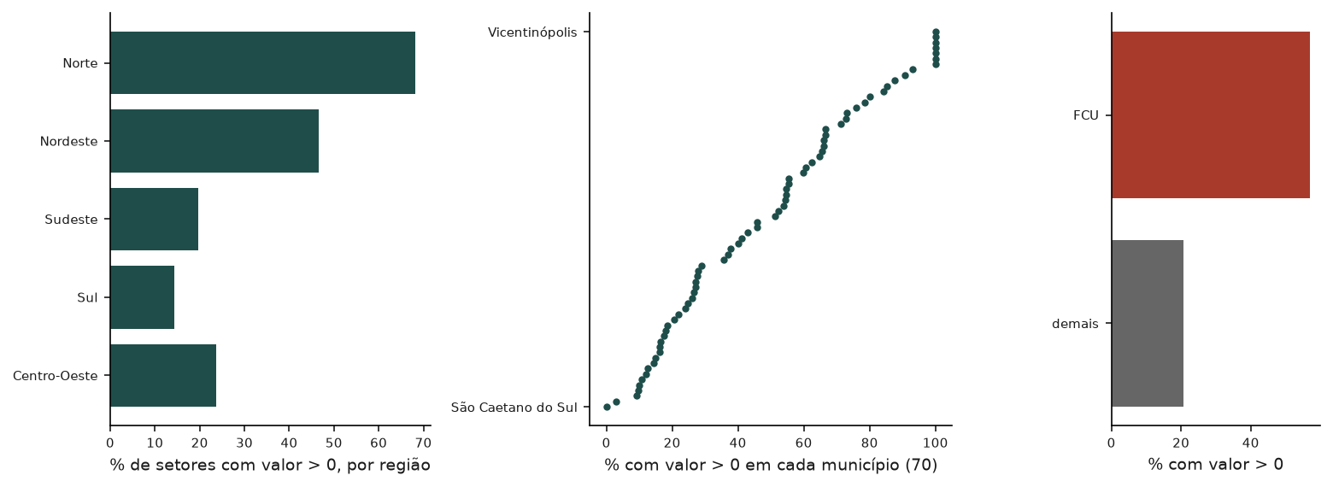
SANEAMENTO
DS04-2
Esgoto inadequado: por região, município e FCU
Esgoto inadequado: % de setores com valor acima de zero e média
Recorte | Setores | Média | % > 0
Norte | 5.915 | 23,76% | 68,1%
Nordeste | 19.496 | 16,17% | 46,7%
Sudeste | 61.989 | 4,93% | 19,6%
Sul | 7.217 | 2,90% | 14,4%
Centro-Oeste | 9.490 | 7,50% | 23,8%
Setores de FCU | 19.452 | 21,39% | 57,1%
Demais setores | 84.655 | 5,16% | 20,7%
Figura 5 — Barras e pontos: % de setores com valor acima de zero.
O que mostra. Mais da metade dos setores tem valor zero. A maior proporção de setores com valor acima de zero é a do Norte (68,1%); a menor, a do Sul (14,4%). Nos setores de FCU, 57,1% têm valor acima de zero; nos demais, 20,7%. Entre os municípios, vai de 0,0% (São Caetano do Sul) a 100,0% (Vicentinópolis).
21

Slide 43
APOIO · NÃO COMPARTILHAR · DS04-2
DS04-2 · Esgoto inadequado: por região, município e FCU
O que é
Esgoto inadequado separado por região, por município e entre setores de favela (FCU) e os demais. Como a maioria dos setores tem zero, compara o % de setores com valor acima de zero e a média.
Ter na ponta da língua
· Norte: 68,1%; Sul: 14,4%
· FCU 57,1% × demais 20,7%
Perguntas prováveis
P: Onde é maior?
R: Na região Norte (% de setores com valor acima de zero: 68,1%); a menor é a Sul (14,4%).
P: E nas favelas?
R: Nos setores de FCU, 57,1%; nos demais, 20,7%. É descrição de grupos de setores, não de pessoas: num estudo ecológico não dá para passar para o indivíduo.
P: Qual município se destaca?
R: Entre os municípios, vai de 0,0% (São Caetano do Sul) a 100,0% (Vicentinópolis). A lista completa está no anexo (aba Por_municipio).
P: Por que comparar com FCU?
R: FCU é a classificação do IBGE de Favelas e Comunidades Urbanas. Uso como critério externo: mais adiante, o índice é validado pela AUC contra FCU.

Slide 44
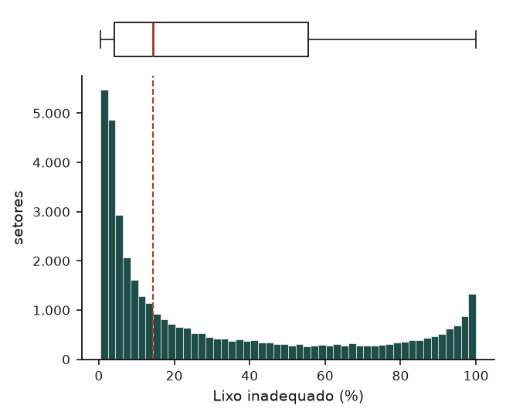
SANEAMENTO
DS05
Lixo inadequado
Proporção de domicílios com destino do lixo inadequado ou ausente
Como é calculado
Distribuição nos setores da base
Setores com valor | 104.108
Faltantes | 0 (0,00%)
Média | 11,58%
Desvio-padrão | 25,24%
Coeficiente de variação | 217,9%
Mínimo | 0,00%
P10 | 0,00%
P25 | 0,00%
Mediana | 0,00%
P75 | 5,94%
P90 | 50,46%
Máximo | 100,00%
Setores com zero | 62,78%
Assimetria | 2,38
Numerador | V00398 — Domicílios Particulares Permanentes Ocupados, Lixo depositado em caçamba de serviço de limpeza | V00399 — Domicílios Particulares Permanentes Ocupados, Lixo queimado na propriedade | V00400 — Domicílios Particulares Permanentes Ocupados, Lixo enterrado na propriedade | V00401 — Domicílios Particulares Permanentes Ocupados, Lixo jogado em terreno baldio, encosta ou área pública | V00402 — Domicílios Particulares Permanentes Ocupados, Outro destino do lixo
Denominador | V00001 — Domicílios Particulares Permanentes Ocupados
Arquivo do Censo | Agregados_por_setores_caracteristicas_domicilio1_BR.csv | Agregados_por_setores_caracteristicas_domicilio2_BR_20250417.csv
Unidade | proporção, mostrada em %
Entra no IVS-7? | Sim
Entra na referência proposta? | Não
o numerador soma várias variáveis: a que estiver em sigilo conta como zero
Figura 4 — Histograma nos setores com valor; tracejado = mediana. Fora do histograma: 65.359 setores com zero.
O que mostra. 62,78% dos setores têm valor zero; um em cada quatro tem mais de 5,94%, e um em cada dez, mais de 50,46%.
22

Slide 45
APOIO · NÃO COMPARTILHAR · DS05
DS05 · Lixo inadequado
O que é
Proporção de domicílios com destino do lixo inadequado ou ausente. Cada setor recebe um valor (proporção, mostrada em %); o slide mostra como esse valor se distribui nos setores urbanos com dados divulgados. Dimensão: saneamento.
Ter na ponta da língua
· Setores com valor: 104.108; faltantes: 0 (0,00%)
· Média 11,58%; mediana 0,00%
· Setores com zero: 62,78%
· IVS-7: Sim; referência: Não
Perguntas prováveis
P: De onde vem esse indicador?
R: Do Censo 2022, agregados por setor (Agregados_por_setores_caracteristicas_domicilio1_BR.csv). Numerador: V00398, V00399, V00400, V00401 e mais 1; denominador: V00001.
P: Por que a mediana é zero?
R: Em 62,78% dos setores nenhum domicílio está nessa situação: a condição se concentra em poucos setores. Por isso descrevo também a média (11,58%) e o % de setores com valor acima de zero (slide seguinte).
P: A distribuição é simétrica?
R: Assimetria 2,38: cauda à direita. Poucos setores com valor bem alto puxam a média (11,58%) para cima da mediana (0,00%).
P: Por que entra (ou não) no índice?
R: Está no IVS-7, mas a referência proposta do NB05 é a versão sem lixo: com o lixo, ele forma um fator próprio (FP08).

Slide 46
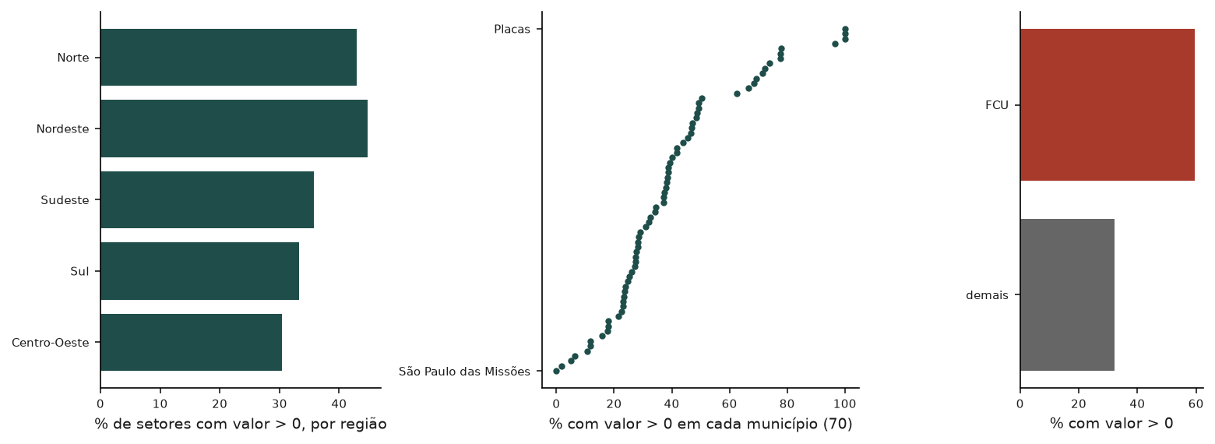
SANEAMENTO
DS05-2
Lixo inadequado: por região, município e FCU
Lixo inadequado: % de setores com valor acima de zero e média
Recorte | Setores | Média | % > 0
Norte | 5.915 | 9,83% | 42,9%
Nordeste | 19.497 | 15,39% | 44,8%
Sudeste | 61.989 | 11,09% | 35,8%
Sul | 7.217 | 10,17% | 33,3%
Centro-Oeste | 9.490 | 9,11% | 30,4%
Setores de FCU | 19.452 | 24,80% | 59,5%
Demais setores | 84.656 | 8,54% | 32,1%
Figura 7 — Barras e pontos: % de setores com valor acima de zero.
O que mostra. Mais da metade dos setores tem valor zero. A maior proporção de setores com valor acima de zero é a do Nordeste (44,8%); a menor, a do Centro-Oeste (30,4%). Nos setores de FCU, 59,5% têm valor acima de zero; nos demais, 32,1%. Entre os municípios, vai de 0,0% (São Paulo das Missões) a 100,0% (Placas).
23

Slide 47
APOIO · NÃO COMPARTILHAR · DS05-2
DS05-2 · Lixo inadequado: por região, município e FCU
O que é
Lixo inadequado separado por região, por município e entre setores de favela (FCU) e os demais. Como a maioria dos setores tem zero, compara o % de setores com valor acima de zero e a média.
Ter na ponta da língua
· Nordeste: 44,8%; Centro-Oeste: 30,4%
· FCU 59,5% × demais 32,1%
Perguntas prováveis
P: Onde é maior?
R: Na região Nordeste (% de setores com valor acima de zero: 44,8%); a menor é a Centro-Oeste (30,4%).
P: E nas favelas?
R: Nos setores de FCU, 59,5%; nos demais, 32,1%. É descrição de grupos de setores, não de pessoas: num estudo ecológico não dá para passar para o indivíduo.
P: Qual município se destaca?
R: Entre os municípios, vai de 0,0% (São Paulo das Missões) a 100,0% (Placas). A lista completa está no anexo (aba Por_municipio).
P: Por que comparar com FCU?
R: FCU é a classificação do IBGE de Favelas e Comunidades Urbanas. Uso como critério externo: mais adiante, o índice é validado pela AUC contra FCU.

Slide 48
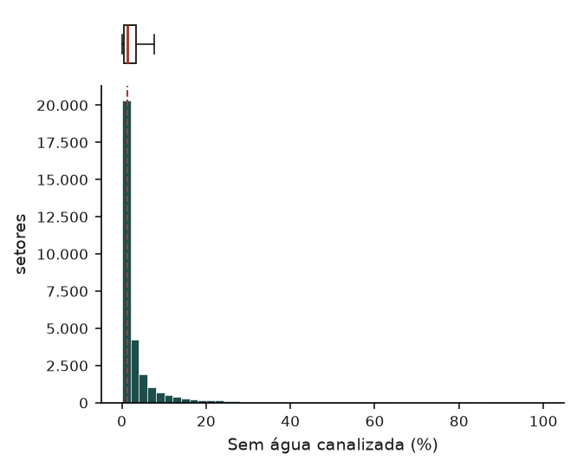
SANEAMENTO
DS06
Sem água canalizada
Proporção de domicílios em que a água não chega encanada até dentro do domicílio (complemento de V00199; equivale a V00200+V00201 sobre V00001)
Como é calculado
Distribuição nos setores da base
Setores com valor | 104.067
Faltantes | 41 (0,04%)
Média | 1,50%
Desvio-padrão | 6,85%
Coeficiente de variação | 458,0%
Mínimo | 0,00%
P10 | 0,00%
P25 | 0,00%
Mediana | 0,00%
P75 | 0,48%
P90 | 2,34%
Máximo | 100,00%
Setores com zero | 69,70%
Assimetria | 8,70
Numerador | V00199 — Domicílios Particulares Permanentes Ocupados, Água chega encanada até dentro da casa, apartamento ou habitação
Denominador | V00001 — Domicílios Particulares Permanentes Ocupados
Arquivo do Censo | Agregados_por_setores_caracteristicas_domicilio1_BR.csv | Agregados_por_setores_caracteristicas_domicilio2_BR_20250417.csv
Unidade | proporção, mostrada em %
Entra no IVS-7? | Não
Entra na referência proposta? | Não
Figura 5 — Histograma nos setores com valor; tracejado = mediana. Fora do histograma: 72.537 setores com zero.
valor = complemento (1 − numerador/denominador)
O que mostra. 69,70% dos setores têm valor zero; um em cada quatro tem mais de 0,48%, e um em cada dez, mais de 2,34%.
24

Slide 49
APOIO · NÃO COMPARTILHAR · DS06
DS06 · Sem água canalizada
O que é
Proporção de domicílios em que a água não chega encanada até dentro do domicílio (complemento de V00199; equivale a V00200+V00201 sobre V00001). Cada setor recebe um valor (proporção, mostrada em %); o slide mostra como esse valor se distribui nos setores urbanos com dados divulgados. Dimensão: saneamento.
Ter na ponta da língua
· Setores com valor: 104.067; faltantes: 41 (0,04%)
· Média 1,50%; mediana 0,00%
· Setores com zero: 69,70%
· IVS-7: Não; referência: Não
Perguntas prováveis
P: De onde vem esse indicador?
R: Do Censo 2022, agregados por setor (Agregados_por_setores_caracteristicas_domicilio1_BR.csv). Numerador: V00199; denominador: V00001.
P: Por que a mediana é zero?
R: Em 69,70% dos setores nenhum domicílio está nessa situação: a condição se concentra em poucos setores. Por isso descrevo também a média (1,50%) e o % de setores com valor acima de zero (slide seguinte).
P: A distribuição é simétrica?
R: Assimetria 8,70: cauda à direita. Poucos setores com valor bem alto puxam a média (1,50%) para cima da mediana (0,00%).
P: Por que entra (ou não) no índice?
R: Foi pedido na demanda 7. Testei nos cenários S3 e S6 e no eixo água das 108 versões; não está na referência proposta.

Slide 50
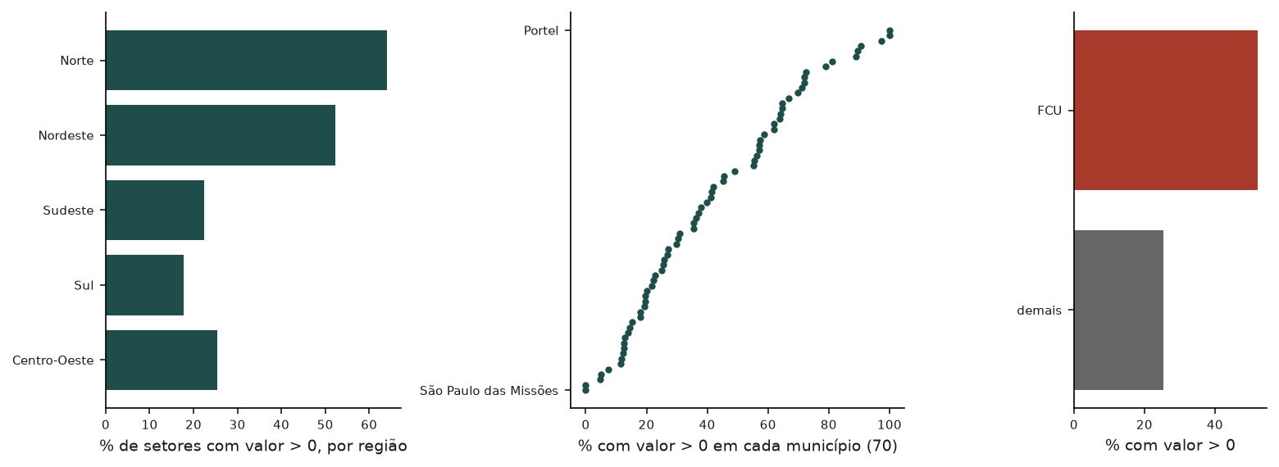
SANEAMENTO
DS06-2
Sem água canalizada: por região, município e FCU
Sem água canalizada: % de setores com valor acima de zero e média
Recorte | Setores | Média | % > 0
Norte | 5.906 | 3,99% | 64,1%
Nordeste | 19.495 | 2,27% | 52,3%
Sudeste | 61.964 | 1,27% | 22,4%
Sul | 7.217 | 0,41% | 17,8%
Centro-Oeste | 9.485 | 0,65% | 25,4%
Setores de FCU | 19.438 | 3,16% | 52,1%
Demais setores | 84.629 | 1,11% | 25,3%
Figura 9 — Barras e pontos: % de setores com valor acima de zero.
O que mostra. Mais da metade dos setores tem valor zero. A maior proporção de setores com valor acima de zero é a do Norte (64,1%); a menor, a do Sul (17,8%). Nos setores de FCU, 52,1% têm valor acima de zero; nos demais, 25,3%. Entre os municípios, vai de 0,0% (São Paulo das Missões) a 100,0% (Portel).
25

Slide 51
APOIO · NÃO COMPARTILHAR · DS06-2
DS06-2 · Sem água canalizada: por região, município e FCU
O que é
Sem água canalizada separado por região, por município e entre setores de favela (FCU) e os demais. Como a maioria dos setores tem zero, compara o % de setores com valor acima de zero e a média.
Ter na ponta da língua
· Norte: 64,1%; Sul: 17,8%
· FCU 52,1% × demais 25,3%
Perguntas prováveis
P: Onde é maior?
R: Na região Norte (% de setores com valor acima de zero: 64,1%); a menor é a Sul (17,8%).
P: E nas favelas?
R: Nos setores de FCU, 52,1%; nos demais, 25,3%. É descrição de grupos de setores, não de pessoas: num estudo ecológico não dá para passar para o indivíduo.
P: Qual município se destaca?
R: Entre os municípios, vai de 0,0% (São Paulo das Missões) a 100,0% (Portel). A lista completa está no anexo (aba Por_municipio).
P: Por que comparar com FCU?
R: FCU é a classificação do IBGE de Favelas e Comunidades Urbanas. Uso como critério externo: mais adiante, o índice é validado pela AUC contra FCU.

Slide 52
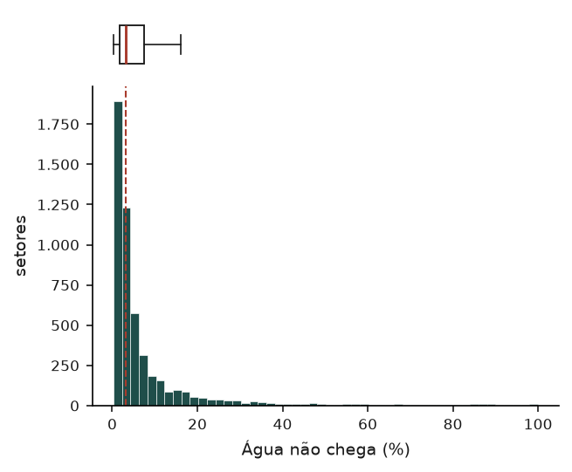
SANEAMENTO
DS07
Água não chega
Proporção de domicílios em que a água não chega encanada ao domicílio (V00201)
Como é calculado
Distribuição nos setores da base
Setores com valor | 94.402
Faltantes | 9.706 (9,32%)
Média | 0,47%
Desvio-padrão | 4,06%
Coeficiente de variação | 863,0%
Mínimo | 0,00%
P10 | 0,00%
P25 | 0,00%
Mediana | 0,00%
P75 | 0,00%
P90 | 0,00%
Máximo | 100,00%
Setores com zero | 94,50%
Assimetria | 15,71
Numerador | V00201 — Domicílios Particulares Permanentes Ocupados, Água não chega encanada ao domicílio
Denominador | V00001 — Domicílios Particulares Permanentes Ocupados
Arquivo do Censo | Agregados_por_setores_caracteristicas_domicilio1_BR.csv | Agregados_por_setores_caracteristicas_domicilio2_BR_20250417.csv
Unidade | proporção, mostrada em %
Entra no IVS-7? | Não
Entra na referência proposta? | Não
Figura 6 — Histograma nos setores com valor; tracejado = mediana. Fora do histograma: 89.212 setores com zero.
O que mostra. 94,50% dos setores têm valor zero.
26

Slide 53
APOIO · NÃO COMPARTILHAR · DS07
DS07 · Água não chega
O que é
Proporção de domicílios em que a água não chega encanada ao domicílio (V00201). Cada setor recebe um valor (proporção, mostrada em %); o slide mostra como esse valor se distribui nos setores urbanos com dados divulgados. Dimensão: saneamento.
Ter na ponta da língua
· Setores com valor: 94.402; faltantes: 9.706 (9,32%)
· Média 0,47%; mediana 0,00%
· Setores com zero: 94,50%
· IVS-7: Não; referência: Não
Perguntas prováveis
P: De onde vem esse indicador?
R: Do Censo 2022, agregados por setor (Agregados_por_setores_caracteristicas_domicilio1_BR.csv). Numerador: V00201; denominador: V00001.
P: Por que a mediana é zero?
R: Em 94,50% dos setores nenhum domicílio está nessa situação: a condição se concentra em poucos setores. Por isso descrevo também a média (0,47%) e o % de setores com valor acima de zero (slide seguinte).
P: Por que há 9.706 faltantes?
R: O setor fica sem valor quando o IBGE não divulgou o dado (sigilo, em setores com poucos moradores) ou quando o denominador é zero. Não separei as duas causas por indicador. O setor sai só deste indicador; na fatorial, sai inteiro (exclusão por lista).
P: Por que entra (ou não) no índice?
R: Demandas 5 e 7. Testei nos cenários S2 e S6 e no eixo água das 108 versões; não está na referência proposta.

Slide 54
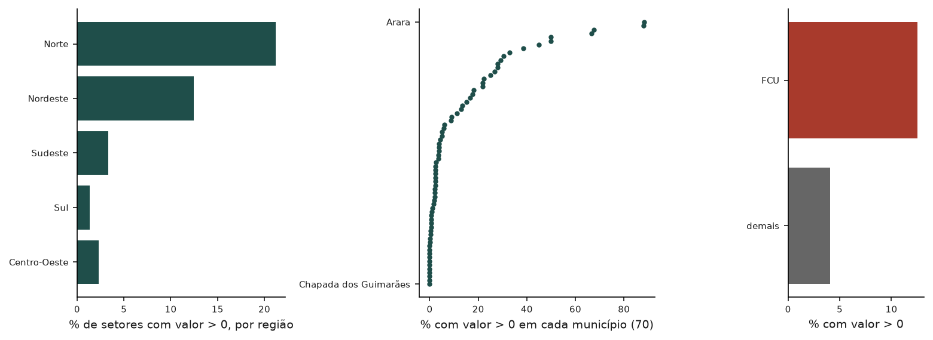
SANEAMENTO
DS07-2
Água não chega: por região, município e FCU
Água não chega: % de setores com valor acima de zero e média
Recorte | Setores | Média | % > 0
Norte | 4.669 | 1,65% | 21,2%
Nordeste | 15.639 | 0,66% | 12,5%
Sudeste | 58.463 | 0,41% | 3,3%
Sul | 6.837 | 0,14% | 1,4%
Centro-Oeste | 8.794 | 0,17% | 2,3%
Setores de FCU | 16.179 | 1,00% | 12,5%
Demais setores | 78.223 | 0,36% | 4,0%
Figura 11 — Barras e pontos: % de setores com valor acima de zero.
O que mostra. Mais da metade dos setores tem valor zero. A maior proporção de setores com valor acima de zero é a do Norte (21,2%); a menor, a do Sul (1,4%). Nos setores de FCU, 12,5% têm valor acima de zero; nos demais, 4,0%. Entre os municípios, vai de 0,0% (Chapada dos Guimarães) a 88,2% (Arara).
27

Slide 55
APOIO · NÃO COMPARTILHAR · DS07-2
DS07-2 · Água não chega: por região, município e FCU
O que é
Água não chega separado por região, por município e entre setores de favela (FCU) e os demais. Como a maioria dos setores tem zero, compara o % de setores com valor acima de zero e a média.
Ter na ponta da língua
· Norte: 21,2%; Sul: 1,4%
· FCU 12,5% × demais 4,0%
Perguntas prováveis
P: Onde é maior?
R: Na região Norte (% de setores com valor acima de zero: 21,2%); a menor é a Sul (1,4%).
P: E nas favelas?
R: Nos setores de FCU, 12,5%; nos demais, 4,0%. É descrição de grupos de setores, não de pessoas: num estudo ecológico não dá para passar para o indivíduo.
P: Qual município se destaca?
R: Entre os municípios, vai de 0,0% (Chapada dos Guimarães) a 88,2% (Arara). A lista completa está no anexo (aba Por_municipio).
P: Por que comparar com FCU?
R: FCU é a classificação do IBGE de Favelas e Comunidades Urbanas. Uso como critério externo: mais adiante, o índice é validado pela AUC contra FCU.

Slide 56
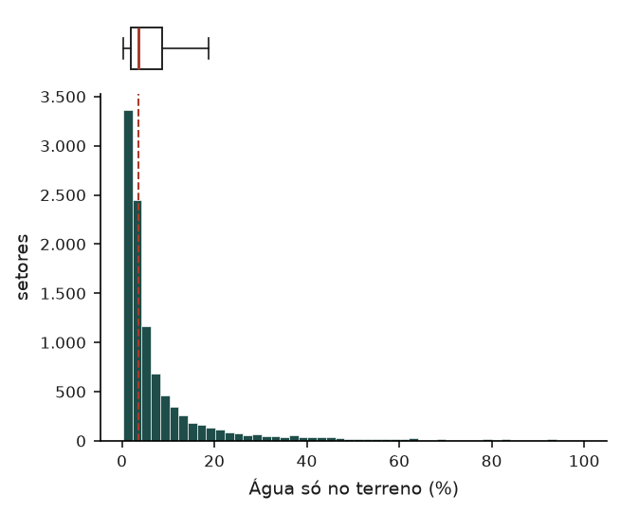
SANEAMENTO
DS08
Água só no terreno
Proporção de domicílios em que a água chega encanada apenas ao terreno (V00200)
Como é calculado
Distribuição nos setores da base
Setores com valor | 88.211
Faltantes | 15.897 (15,27%)
Média | 1,05%
Desvio-padrão | 5,76%
Coeficiente de variação | 548,5%
Mínimo | 0,00%
P10 | 0,00%
P25 | 0,00%
Mediana | 0,00%
P75 | 0,00%
P90 | 1,47%
Máximo | 100,00%
Setores com zero | 88,28%
Assimetria | 9,87
Numerador | V00200 — Domicílios Particulares Permanentes Ocupados, Água chega encanada, mas apenas ao terreno
Denominador | V00001 — Domicílios Particulares Permanentes Ocupados
Arquivo do Censo | Agregados_por_setores_caracteristicas_domicilio1_BR.csv | Agregados_por_setores_caracteristicas_domicilio2_BR_20250417.csv
Unidade | proporção, mostrada em %
Entra no IVS-7? | Não
Entra na referência proposta? | Não
Figura 7 — Histograma nos setores com valor; tracejado = mediana. Fora do histograma: 77.876 setores com zero.
O que mostra. 88,28% dos setores têm valor zero; um em cada dez tem mais de 1,47%.
28

Slide 57
APOIO · NÃO COMPARTILHAR · DS08
DS08 · Água só no terreno
O que é
Proporção de domicílios em que a água chega encanada apenas ao terreno (V00200). Cada setor recebe um valor (proporção, mostrada em %); o slide mostra como esse valor se distribui nos setores urbanos com dados divulgados. Dimensão: saneamento.
Ter na ponta da língua
· Setores com valor: 88.211; faltantes: 15.897 (15,27%)
· Média 1,05%; mediana 0,00%
· Setores com zero: 88,28%
· IVS-7: Não; referência: Não
Perguntas prováveis
P: De onde vem esse indicador?
R: Do Censo 2022, agregados por setor (Agregados_por_setores_caracteristicas_domicilio1_BR.csv). Numerador: V00200; denominador: V00001.
P: Por que a mediana é zero?
R: Em 88,28% dos setores nenhum domicílio está nessa situação: a condição se concentra em poucos setores. Por isso descrevo também a média (1,05%) e o % de setores com valor acima de zero (slide seguinte).
P: Por que há 15.897 faltantes?
R: O setor fica sem valor quando o IBGE não divulgou o dado (sigilo, em setores com poucos moradores) ou quando o denominador é zero. Não separei as duas causas por indicador. O setor sai só deste indicador; na fatorial, sai inteiro (exclusão por lista).
P: Por que entra (ou não) no índice?
R: Descreve a canalização junto com "não chega" e "sem canalização". Não testei como componente da fatorial.

Slide 58
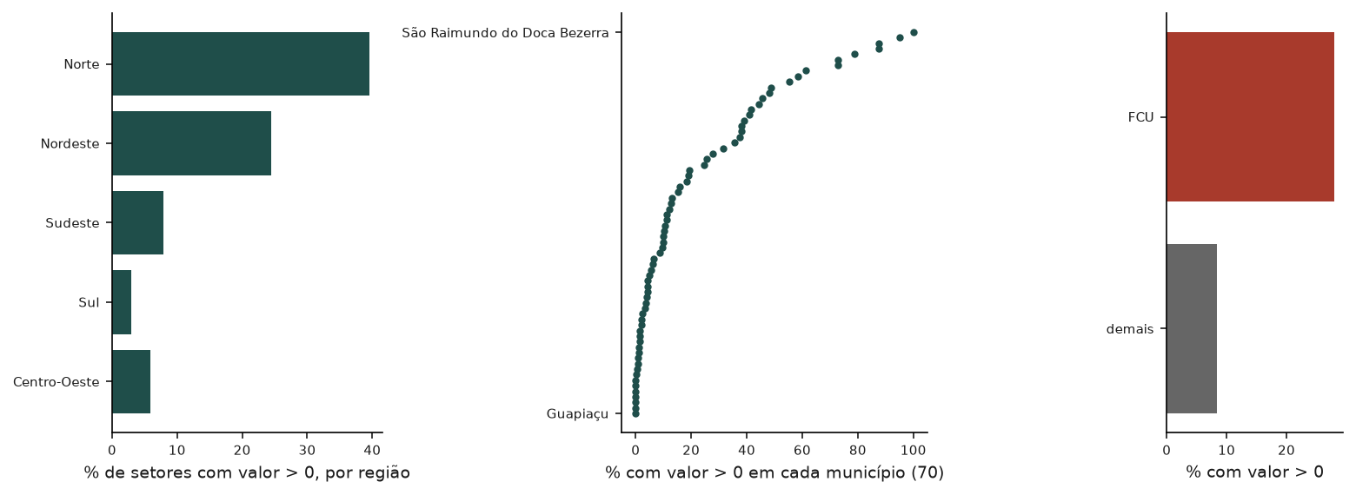
SANEAMENTO
DS08-2
Água só no terreno: por região, município e FCU
Água só no terreno: % de setores com valor acima de zero e média
Recorte | Setores | Média | % > 0
Norte | 4.396 | 3,27% | 39,6%
Nordeste | 15.021 | 1,81% | 24,5%
Sudeste | 54.406 | 0,86% | 7,8%
Sul | 6.401 | 0,17% | 3,0%
Centro-Oeste | 7.987 | 0,42% | 5,8%
Setores de FCU | 15.070 | 2,62% | 28,0%
Demais setores | 73.141 | 0,73% | 8,4%
Figura 13 — Barras e pontos: % de setores com valor acima de zero.
O que mostra. Mais da metade dos setores tem valor zero. A maior proporção de setores com valor acima de zero é a do Norte (39,6%); a menor, a do Sul (3,0%). Nos setores de FCU, 28,0% têm valor acima de zero; nos demais, 8,4%. Entre os municípios, vai de 0,0% (Guapiaçu) a 100,0% (São Raimundo do Doca Bezerra).
29

Slide 59
APOIO · NÃO COMPARTILHAR · DS08-2
DS08-2 · Água só no terreno: por região, município e FCU
O que é
Água só no terreno separado por região, por município e entre setores de favela (FCU) e os demais. Como a maioria dos setores tem zero, compara o % de setores com valor acima de zero e a média.
Ter na ponta da língua
· Norte: 39,6%; Sul: 3,0%
· FCU 28,0% × demais 8,4%
Perguntas prováveis
P: Onde é maior?
R: Na região Norte (% de setores com valor acima de zero: 39,6%); a menor é a Sul (3,0%).
P: E nas favelas?
R: Nos setores de FCU, 28,0%; nos demais, 8,4%. É descrição de grupos de setores, não de pessoas: num estudo ecológico não dá para passar para o indivíduo.
P: Qual município se destaca?
R: Entre os municípios, vai de 0,0% (Guapiaçu) a 100,0% (São Raimundo do Doca Bezerra). A lista completa está no anexo (aba Por_municipio).
P: Por que comparar com FCU?
R: FCU é a classificação do IBGE de Favelas e Comunidades Urbanas. Uso como critério externo: mais adiante, o índice é validado pela AUC contra FCU.

Slide 60
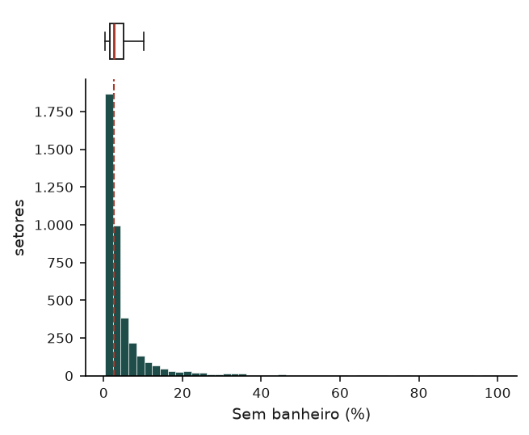
SANEAMENTO
DS09
Sem banheiro
Proporção de domicílios sem banheiro de uso exclusivo com chuveiro e vaso sanitário
Como é calculado
Distribuição nos setores da base
Setores com valor | 91.912
Faltantes | 12.196 (11,71%)
Média | 0,23%
Desvio-padrão | 2,14%
Coeficiente de variação | 913,8%
Mínimo | 0,00%
P10 | 0,00%
P25 | 0,00%
Mediana | 0,00%
P75 | 0,00%
P90 | 0,00%
Máximo | 100,00%
Setores com zero | 95,60%
Assimetria | 21,31
Numerador | V00495 — Domicílios Particulares Permanentes Ocupados, Sem banheiro de uso exclusivo com chuveiro e vaso sanitário
Denominador | V00001 — Domicílios Particulares Permanentes Ocupados
Arquivo do Censo | Agregados_por_setores_caracteristicas_domicilio1_BR.csv | Agregados_por_setores_caracteristicas_domicilio2_BR_20250417.csv
Unidade | proporção, mostrada em %
Entra no IVS-7? | Não
Entra na referência proposta? | Não
Figura 8 — Histograma nos setores com valor; tracejado = mediana. Fora do histograma: 87.864 setores com zero.
O que mostra. 95,60% dos setores têm valor zero.
30

Slide 61
APOIO · NÃO COMPARTILHAR · DS09
DS09 · Sem banheiro
O que é
Proporção de domicílios sem banheiro de uso exclusivo com chuveiro e vaso sanitário. Cada setor recebe um valor (proporção, mostrada em %); o slide mostra como esse valor se distribui nos setores urbanos com dados divulgados. Dimensão: saneamento.
Ter na ponta da língua
· Setores com valor: 91.912; faltantes: 12.196 (11,71%)
· Média 0,23%; mediana 0,00%
· Setores com zero: 95,60%
· IVS-7: Não; referência: Não
Perguntas prováveis
P: De onde vem esse indicador?
R: Do Censo 2022, agregados por setor (Agregados_por_setores_caracteristicas_domicilio1_BR.csv). Numerador: V00495; denominador: V00001.
P: Por que a mediana é zero?
R: Em 95,60% dos setores nenhum domicílio está nessa situação: a condição se concentra em poucos setores. Por isso descrevo também a média (0,23%) e o % de setores com valor acima de zero (slide seguinte).
P: Por que há 12.196 faltantes?
R: O setor fica sem valor quando o IBGE não divulgou o dado (sigilo, em setores com poucos moradores) ou quando o denominador é zero. Não separei as duas causas por indicador. O setor sai só deste indicador; na fatorial, sai inteiro (exclusão por lista).
P: Por que entra (ou não) no índice?
R: Demanda 6. É a V00495, testada no cenário S4 e no eixo banheiro das 108 versões. Na referência entrou a forma graduada do banheiro.

Slide 62
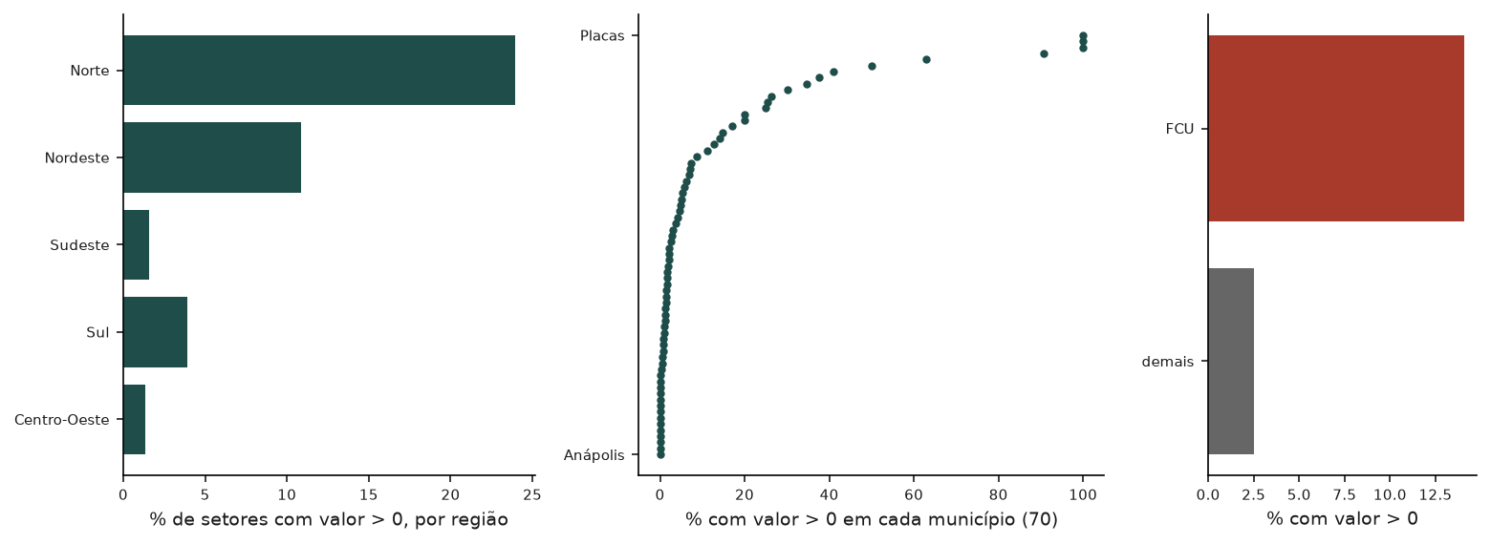
SANEAMENTO
DS09-2
Sem banheiro: por região, município e FCU
Sem banheiro: % de setores com valor acima de zero e média
Recorte | Setores | Média | % > 0
Norte | 4.430 | 1,13% | 24,0%
Nordeste | 15.747 | 0,62% | 10,8%
Sudeste | 56.669 | 0,09% | 1,6%
Sul | 6.381 | 0,16% | 3,9%
Centro-Oeste | 8.685 | 0,07% | 1,3%
Setores de FCU | 15.197 | 0,69% | 14,1%
Demais setores | 76.715 | 0,14% | 2,5%
Figura 15 — Barras e pontos: % de setores com valor acima de zero.
O que mostra. Mais da metade dos setores tem valor zero. A maior proporção de setores com valor acima de zero é a do Norte (24,0%); a menor, a do Centro-Oeste (1,3%). Nos setores de FCU, 14,1% têm valor acima de zero; nos demais, 2,5%. Entre os municípios, vai de 0,0% (Anápolis) a 100,0% (Placas).
31

Slide 63
APOIO · NÃO COMPARTILHAR · DS09-2
DS09-2 · Sem banheiro: por região, município e FCU
O que é
Sem banheiro separado por região, por município e entre setores de favela (FCU) e os demais. Como a maioria dos setores tem zero, compara o % de setores com valor acima de zero e a média.
Ter na ponta da língua
· Norte: 24,0%; Centro-Oeste: 1,3%
· FCU 14,1% × demais 2,5%
Perguntas prováveis
P: Onde é maior?
R: Na região Norte (% de setores com valor acima de zero: 24,0%); a menor é a Centro-Oeste (1,3%).
P: E nas favelas?
R: Nos setores de FCU, 14,1%; nos demais, 2,5%. É descrição de grupos de setores, não de pessoas: num estudo ecológico não dá para passar para o indivíduo.
P: Qual município se destaca?
R: Entre os municípios, vai de 0,0% (Anápolis) a 100,0% (Placas). A lista completa está no anexo (aba Por_municipio).
P: Por que comparar com FCU?
R: FCU é a classificação do IBGE de Favelas e Comunidades Urbanas. Uso como critério externo: mais adiante, o índice é validado pela AUC contra FCU.

Slide 64

SANEAMENTO
DS10
Sem banheiro nem sanitário
Proporção de domicílios sem banheiro nem sanitário
Como é calculado
Distribuição nos setores da base
Setores com valor | 101.139
Faltantes | 2.969 (2,85%)
Média | 0,02%
Desvio-padrão | 0,49%
Coeficiente de variação | 3.072,9%
Mínimo | 0,00%
P10 | 0,00%
P25 | 0,00%
Mediana | 0,00%
P75 | 0,00%
P90 | 0,00%
Máximo | 66,67%
Setores com zero | 99,65%
Assimetria | 68,98
Numerador | V00238 — Domicílios Particulares Permanentes Ocupados, Não tinham banheiro nem sanitário
Denominador | V00001 — Domicílios Particulares Permanentes Ocupados
Arquivo do Censo | Agregados_por_setores_caracteristicas_domicilio1_BR.csv | Agregados_por_setores_caracteristicas_domicilio2_BR_20250417.csv
Unidade | proporção, mostrada em %
Entra no IVS-7? | Não
Entra na referência proposta? | Não
Figura 9 — Histograma nos setores com valor; tracejado = mediana. Fora do histograma: 100.786 setores com zero.
O que mostra. 99,65% dos setores têm valor zero.
32

Slide 65
APOIO · NÃO COMPARTILHAR · DS10
DS10 · Sem banheiro nem sanitário
O que é
Proporção de domicílios sem banheiro nem sanitário. Cada setor recebe um valor (proporção, mostrada em %); o slide mostra como esse valor se distribui nos setores urbanos com dados divulgados. Dimensão: saneamento.
Ter na ponta da língua
· Setores com valor: 101.139; faltantes: 2.969 (2,85%)
· Média 0,02%; mediana 0,00%
· Setores com zero: 99,65%
· IVS-7: Não; referência: Não
Perguntas prováveis
P: De onde vem esse indicador?
R: Do Censo 2022, agregados por setor (Agregados_por_setores_caracteristicas_domicilio1_BR.csv). Numerador: V00238; denominador: V00001.
P: Por que a mediana é zero?
R: Em 99,65% dos setores nenhum domicílio está nessa situação: a condição se concentra em poucos setores. Por isso descrevo também a média (0,02%) e o % de setores com valor acima de zero (slide seguinte).
P: Por que há 2.969 faltantes?
R: O setor fica sem valor quando o IBGE não divulgou o dado (sigilo, em setores com poucos moradores) ou quando o denominador é zero. Não separei as duas causas por indicador. O setor sai só deste indicador; na fatorial, sai inteiro (exclusão por lista).
P: Por que entra (ou não) no índice?
R: É uma das três partes do sem banheiro. Entra no índice só dentro do banheiro graduado (peso 3), não sozinha.

Slide 66
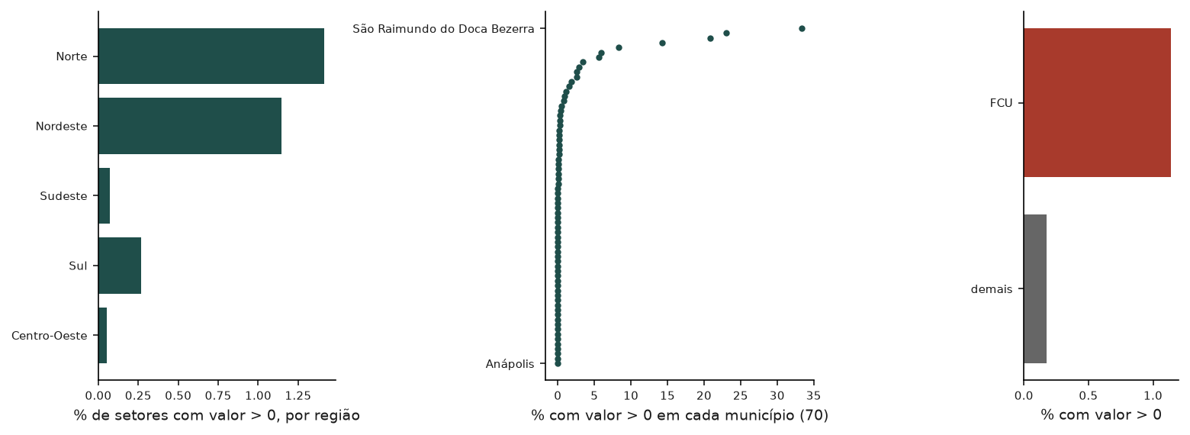
SANEAMENTO
DS10-2
Sem banheiro nem sanitário: por região, município e FCU
Sem banheiro nem sanitário: % de setores com valor acima de zero e média
Recorte | Setores | Média | % > 0
Norte | 5.450 | 0,07% | 1,4%
Nordeste | 18.246 | 0,05% | 1,1%
Sudeste | 61.032 | 0,00% | 0,1%
Sul | 7.065 | 0,01% | 0,3%
Centro-Oeste | 9.346 | 0,00% | 0,1%
Setores de FCU | 18.061 | 0,05% | 1,1%
Demais setores | 83.078 | 0,01% | 0,2%
Figura 17 — Barras e pontos: % de setores com valor acima de zero.
O que mostra. Mais da metade dos setores tem valor zero. A maior proporção de setores com valor acima de zero é a do Norte (1,4%); a menor, a do Centro-Oeste (0,1%). Nos setores de FCU, 1,1% têm valor acima de zero; nos demais, 0,2%. Entre os municípios, vai de 0,0% (Anápolis) a 33,3% (São Raimundo do Doca Bezerra).
33

Slide 67
APOIO · NÃO COMPARTILHAR · DS10-2
DS10-2 · Sem banheiro nem sanitário: por região, município e FCU
O que é
Sem banheiro nem sanitário separado por região, por município e entre setores de favela (FCU) e os demais. Como a maioria dos setores tem zero, compara o % de setores com valor acima de zero e a média.
Ter na ponta da língua
· Norte: 1,4%; Sudeste: 0,1%
· FCU 1,1% × demais 0,2%
Perguntas prováveis
P: Onde é maior?
R: Na região Norte (% de setores com valor acima de zero: 1,4%); a menor é a Sudeste (0,1%).
P: E nas favelas?
R: Nos setores de FCU, 1,1%; nos demais, 0,2%. É descrição de grupos de setores, não de pessoas: num estudo ecológico não dá para passar para o indivíduo.
P: Qual município se destaca?
R: Entre os municípios, vai de 0,0% (Anápolis) a 33,3% (São Raimundo do Doca Bezerra). A lista completa está no anexo (aba Por_municipio).
P: Por que comparar com FCU?
R: FCU é a classificação do IBGE de Favelas e Comunidades Urbanas. Uso como critério externo: mais adiante, o índice é validado pela AUC contra FCU.

Slide 68
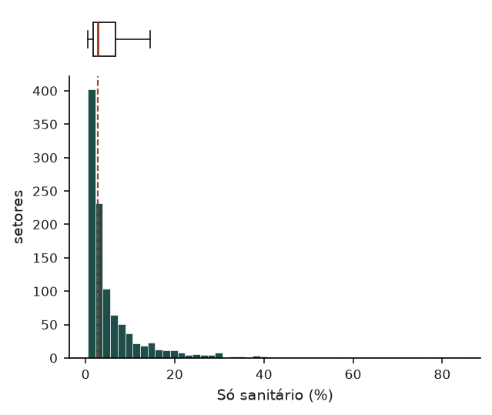
SANEAMENTO
DS11
Só sanitário
Proporção de domicílios com apenas sanitário ou buraco para dejeções
Como é calculado
Distribuição nos setores da base
Setores com valor | 100.297
Faltantes | 3.811 (3,66%)
Média | 0,06%
Desvio-padrão | 1,05%
Coeficiente de variação | 1.670,2%
Mínimo | 0,00%
P10 | 0,00%
P25 | 0,00%
Mediana | 0,00%
P75 | 0,00%
P90 | 0,00%
Máximo | 84,44%
Setores com zero | 98,96%
Assimetria | 32,59
Numerador | V00237 — Domicílios Particulares Permanentes Ocupados, Apenas sanitário ou buraco para dejeções, inclusive os localizados no terreno
Denominador | V00001 — Domicílios Particulares Permanentes Ocupados
Arquivo do Censo | Agregados_por_setores_caracteristicas_domicilio1_BR.csv | Agregados_por_setores_caracteristicas_domicilio2_BR_20250417.csv
Unidade | proporção, mostrada em %
Entra no IVS-7? | Não
Entra na referência proposta? | Não
Figura 10 — Histograma nos setores com valor; tracejado = mediana. Fora do histograma: 99.251 setores com zero.
O que mostra. 98,96% dos setores têm valor zero.
34

Slide 69
APOIO · NÃO COMPARTILHAR · DS11
DS11 · Só sanitário
O que é
Proporção de domicílios com apenas sanitário ou buraco para dejeções. Cada setor recebe um valor (proporção, mostrada em %); o slide mostra como esse valor se distribui nos setores urbanos com dados divulgados. Dimensão: saneamento.
Ter na ponta da língua
· Setores com valor: 100.297; faltantes: 3.811 (3,66%)
· Média 0,06%; mediana 0,00%
· Setores com zero: 98,96%
· IVS-7: Não; referência: Não
Perguntas prováveis
P: De onde vem esse indicador?
R: Do Censo 2022, agregados por setor (Agregados_por_setores_caracteristicas_domicilio1_BR.csv). Numerador: V00237; denominador: V00001.
P: Por que a mediana é zero?
R: Em 98,96% dos setores nenhum domicílio está nessa situação: a condição se concentra em poucos setores. Por isso descrevo também a média (0,06%) e o % de setores com valor acima de zero (slide seguinte).
P: Por que há 3.811 faltantes?
R: O setor fica sem valor quando o IBGE não divulgou o dado (sigilo, em setores com poucos moradores) ou quando o denominador é zero. Não separei as duas causas por indicador. O setor sai só deste indicador; na fatorial, sai inteiro (exclusão por lista).
P: Por que entra (ou não) no índice?
R: É uma das três partes do sem banheiro. Entra no índice só dentro do banheiro graduado (peso 2), não sozinha.

Slide 70
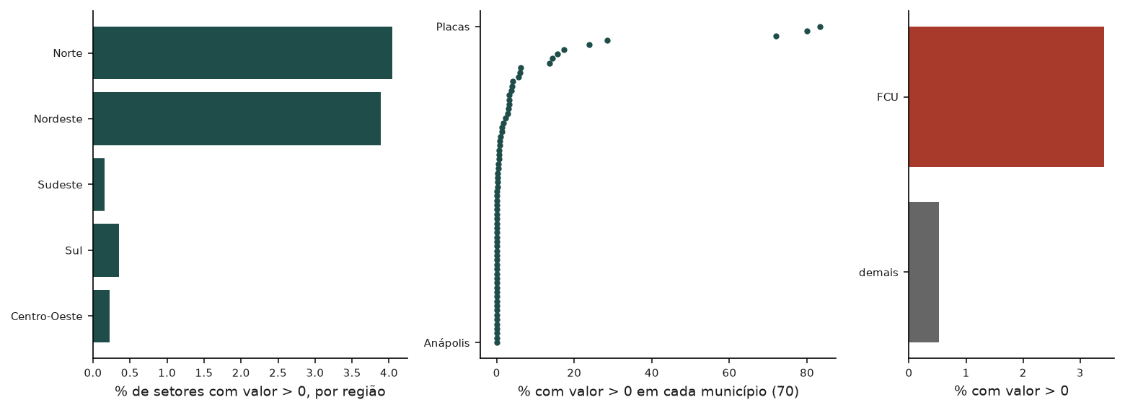
SANEAMENTO
DS11-2
Só sanitário: por região, município e FCU
Só sanitário: % de setores com valor acima de zero e média
Recorte | Setores | Média | % > 0
Norte | 5.311 | 0,27% | 4,0%
Nordeste | 17.707 | 0,22% | 3,9%
Sudeste | 60.940 | 0,01% | 0,2%
Sul | 7.060 | 0,01% | 0,4%
Centro-Oeste | 9.279 | 0,02% | 0,2%
Setores de FCU | 17.769 | 0,20% | 3,4%
Demais setores | 82.528 | 0,03% | 0,5%
Figura 19 — Barras e pontos: % de setores com valor acima de zero.
O que mostra. Mais da metade dos setores tem valor zero. A maior proporção de setores com valor acima de zero é a do Norte (4,0%); a menor, a do Sudeste (0,2%). Nos setores de FCU, 3,4% têm valor acima de zero; nos demais, 0,5%. Entre os municípios, vai de 0,0% (Anápolis) a 83,3% (Placas).
35

Slide 71
APOIO · NÃO COMPARTILHAR · DS11-2
DS11-2 · Só sanitário: por região, município e FCU
O que é
Só sanitário separado por região, por município e entre setores de favela (FCU) e os demais. Como a maioria dos setores tem zero, compara o % de setores com valor acima de zero e a média.
Ter na ponta da língua
· Norte: 4,0%; Sudeste: 0,2%
· FCU 3,4% × demais 0,5%
Perguntas prováveis
P: Onde é maior?
R: Na região Norte (% de setores com valor acima de zero: 4,0%); a menor é a Sudeste (0,2%).
P: E nas favelas?
R: Nos setores de FCU, 3,4%; nos demais, 0,5%. É descrição de grupos de setores, não de pessoas: num estudo ecológico não dá para passar para o indivíduo.
P: Qual município se destaca?
R: Entre os municípios, vai de 0,0% (Anápolis) a 83,3% (Placas). A lista completa está no anexo (aba Por_municipio).
P: Por que comparar com FCU?
R: FCU é a classificação do IBGE de Favelas e Comunidades Urbanas. Uso como critério externo: mais adiante, o índice é validado pela AUC contra FCU.

Slide 72
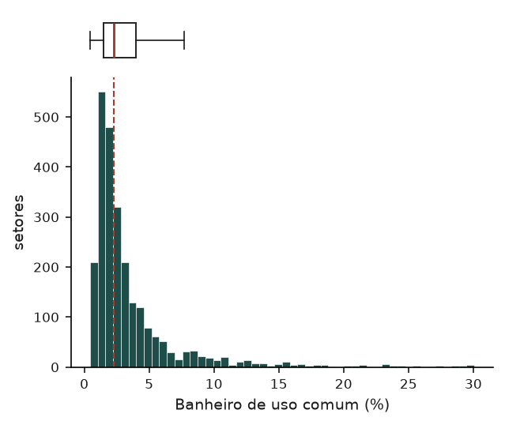
SANEAMENTO
DS12
Banheiro de uso comum
Proporção de domicílios com apenas banheiro de uso comum
Como é calculado
Distribuição nos setores da base
Setores com valor | 94.414
Faltantes | 9.694 (9,31%)
Média | 0,11%
Desvio-padrão | 1,36%
Coeficiente de variação | 1.214,7%
Mínimo | 0,00%
P10 | 0,00%
P25 | 0,00%
Mediana | 0,00%
P75 | 0,00%
P90 | 0,00%
Máximo | 100,00%
Setores com zero | 97,31%
Assimetria | 37,68
Numerador | V00236 — Domicílios Particulares Permanentes Ocupados, Apenas banheiro de uso comum a mais de um domicílio
Denominador | V00001 — Domicílios Particulares Permanentes Ocupados
Arquivo do Censo | Agregados_por_setores_caracteristicas_domicilio1_BR.csv | Agregados_por_setores_caracteristicas_domicilio2_BR_20250417.csv
Unidade | proporção, mostrada em %
Entra no IVS-7? | Não
Entra na referência proposta? | Não
Figura 11 — Histograma nos setores com valor; tracejado = mediana. Fora do histograma: 91.872 setores com zero. Eixo até o P99 (30,11%); 26 setores acima dele ficam fora do desenho, não da tabela.
O que mostra. 97,31% dos setores têm valor zero.
36

Slide 73
APOIO · NÃO COMPARTILHAR · DS12
DS12 · Banheiro de uso comum
O que é
Proporção de domicílios com apenas banheiro de uso comum. Cada setor recebe um valor (proporção, mostrada em %); o slide mostra como esse valor se distribui nos setores urbanos com dados divulgados. Dimensão: saneamento.
Ter na ponta da língua
· Setores com valor: 94.414; faltantes: 9.694 (9,31%)
· Média 0,11%; mediana 0,00%
· Setores com zero: 97,31%
· IVS-7: Não; referência: Não
Perguntas prováveis
P: De onde vem esse indicador?
R: Do Censo 2022, agregados por setor (Agregados_por_setores_caracteristicas_domicilio1_BR.csv). Numerador: V00236; denominador: V00001.
P: Por que a mediana é zero?
R: Em 97,31% dos setores nenhum domicílio está nessa situação: a condição se concentra em poucos setores. Por isso descrevo também a média (0,11%) e o % de setores com valor acima de zero (slide seguinte).
P: Por que há 9.694 faltantes?
R: O setor fica sem valor quando o IBGE não divulgou o dado (sigilo, em setores com poucos moradores) ou quando o denominador é zero. Não separei as duas causas por indicador. O setor sai só deste indicador; na fatorial, sai inteiro (exclusão por lista).
P: Por que entra (ou não) no índice?
R: É uma das três partes do sem banheiro. Entra no índice só dentro do banheiro graduado (peso 1), não sozinha.

Slide 74
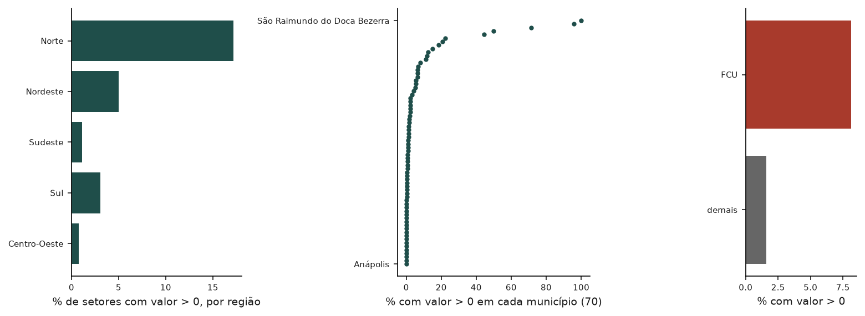
SANEAMENTO
DS12-2
Banheiro de uso comum: por região, município e FCU
Banheiro de uso comum: % de setores com valor acima de zero e média
Recorte | Setores | Média | % > 0
Norte | 4.522 | 0,56% | 17,2%
Nordeste | 16.630 | 0,19% | 5,0%
Sudeste | 57.872 | 0,07% | 1,2%
Sul | 6.491 | 0,10% | 3,0%
Centro-Oeste | 8.899 | 0,04% | 0,8%
Setores de FCU | 15.848 | 0,28% | 8,2%
Demais setores | 78.566 | 0,08% | 1,6%
Figura 21 — Barras e pontos: % de setores com valor acima de zero.
O que mostra. Mais da metade dos setores tem valor zero. A maior proporção de setores com valor acima de zero é a do Norte (17,2%); a menor, a do Centro-Oeste (0,8%). Nos setores de FCU, 8,2% têm valor acima de zero; nos demais, 1,6%. Entre os municípios, vai de 0,0% (Anápolis) a 100,0% (São Raimundo do Doca Bezerra).
37

Slide 75
APOIO · NÃO COMPARTILHAR · DS12-2
DS12-2 · Banheiro de uso comum: por região, município e FCU
O que é
Banheiro de uso comum separado por região, por município e entre setores de favela (FCU) e os demais. Como a maioria dos setores tem zero, compara o % de setores com valor acima de zero e a média.
Ter na ponta da língua
· Norte: 17,2%; Centro-Oeste: 0,8%
· FCU 8,2% × demais 1,6%
Perguntas prováveis
P: Onde é maior?
R: Na região Norte (% de setores com valor acima de zero: 17,2%); a menor é a Centro-Oeste (0,8%).
P: E nas favelas?
R: Nos setores de FCU, 8,2%; nos demais, 1,6%. É descrição de grupos de setores, não de pessoas: num estudo ecológico não dá para passar para o indivíduo.
P: Qual município se destaca?
R: Entre os municípios, vai de 0,0% (Anápolis) a 100,0% (São Raimundo do Doca Bezerra). A lista completa está no anexo (aba Por_municipio).
P: Por que comparar com FCU?
R: FCU é a classificação do IBGE de Favelas e Comunidades Urbanas. Uso como critério externo: mais adiante, o índice é validado pela AUC contra FCU.

Slide 76
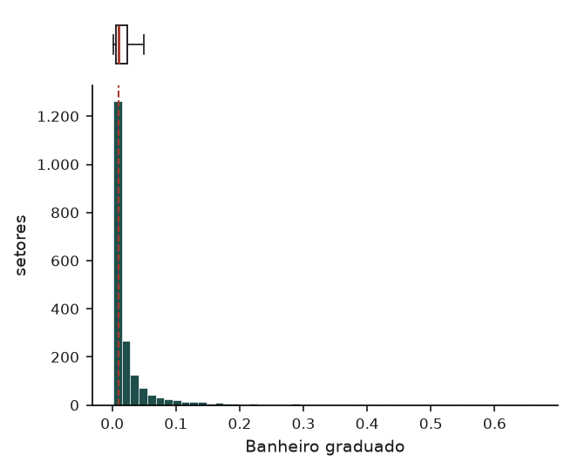
SANEAMENTO
DS13
Banheiro graduado
Grau de inadequação do banheiro: 0 = todos com banheiro, 1 = todos sem banheiro nem sanitário
Como é calculado
Distribuição nos setores da base
Setores com valor | 89.816
Faltantes | 14.292 (13,73%)
Média | 0,001
Desvio-padrão | 0,009
Coeficiente de variação | 1.523,5%
Mínimo | 0,000
P10 | 0,000
P25 | 0,000
Mediana | 0,000
P75 | 0,000
P90 | 0,000
Máximo | 0,667
Setores com zero | 97,83%
Assimetria | 32,80
Numerador | 1·V00236 + 2·V00237 + 3·V00238
Denominador | 3·V00001
Arquivo do Censo | derivado de outra coluna da base
Unidade | escala de 0 a 1
Entra no IVS-7? | Não
Entra na referência proposta? | Sim
Figura 12 — Histograma nos setores com valor; tracejado = mediana. Fora do histograma: 87.864 setores com zero.
O que mostra. 97,83% dos setores têm valor zero.
38

Slide 77
APOIO · NÃO COMPARTILHAR · DS13
DS13 · Banheiro graduado
O que é
Grau de inadequação do banheiro: 0 = todos com banheiro, 1 = todos sem banheiro nem sanitário. Cada setor recebe um valor (escala de 0 a 1); o slide mostra como esse valor se distribui nos setores urbanos com dados divulgados. Dimensão: saneamento.
Ter na ponta da língua
· Setores com valor: 89.816; faltantes: 14.292 (13,73%)
· Média 0,001; mediana 0,000
· Setores com zero: 97,83%
· IVS-7: Não; referência: Sim
Perguntas prováveis
P: De onde vem esse indicador?
R: É calculado a partir de outras colunas da base, que vêm do Censo 2022. Numerador: V00236, V00237, V00238; denominador: V00001.
P: Por que a mediana é zero?
R: Em 97,83% dos setores nenhum domicílio está nessa situação: a condição se concentra em poucos setores. Por isso descrevo também a média (0,001) e o % de setores com valor acima de zero (slide seguinte).
P: Por que há 14.292 faltantes?
R: O setor fica sem valor quando o IBGE não divulgou o dado (sigilo, em setores com poucos moradores) ou quando o denominador é zero. Não separei as duas causas por indicador. O setor sai só deste indicador; na fatorial, sai inteiro (exclusão por lista).
P: Por que entra (ou não) no índice?
R: Não estava no IVS-BH 2012. Entrou na referência proposta como a forma graduada do sem banheiro (demanda 6).

Slide 78
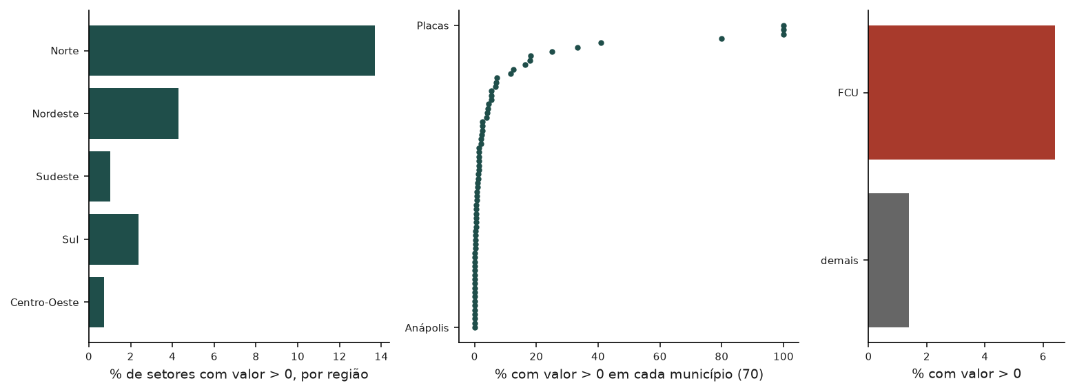
SANEAMENTO
DS13-2
Banheiro graduado: por região, município e FCU
Banheiro graduado: % de setores com valor acima de zero e média
Recorte | Setores | Média | % > 0
Norte | 3.904 | 0,0035 | 13,7%
Nordeste | 14.667 | 0,0016 | 4,3%
Sudeste | 56.336 | 0,0003 | 1,0%
Sul | 6.279 | 0,0004 | 2,4%
Centro-Oeste | 8.630 | 0,0001 | 0,7%
Setores de FCU | 13.956 | 0,0018 | 6,4%
Demais setores | 75.860 | 0,0004 | 1,4%
Figura 23 — Barras e pontos: % de setores com valor acima de zero.
O que mostra. Mais da metade dos setores tem valor zero. A maior proporção de setores com valor acima de zero é a do Norte (13,7%); a menor, a do Centro-Oeste (0,7%). Nos setores de FCU, 6,4% têm valor acima de zero; nos demais, 1,4%. Entre os municípios, vai de 0,0% (Anápolis) a 100,0% (Placas).
39

Slide 79
APOIO · NÃO COMPARTILHAR · DS13-2
DS13-2 · Banheiro graduado: por região, município e FCU
O que é
Banheiro graduado separado por região, por município e entre setores de favela (FCU) e os demais. Como a maioria dos setores tem zero, compara o % de setores com valor acima de zero e a média.
Ter na ponta da língua
· Norte: 13,7%; Centro-Oeste: 0,7%
· FCU 6,4% × demais 1,4%
Perguntas prováveis
P: Onde é maior?
R: Na região Norte (% de setores com valor acima de zero: 13,7%); a menor é a Centro-Oeste (0,7%).
P: E nas favelas?
R: Nos setores de FCU, 6,4%; nos demais, 1,4%. É descrição de grupos de setores, não de pessoas: num estudo ecológico não dá para passar para o indivíduo.
P: Qual município se destaca?
R: Entre os municípios, vai de 0,0% (Anápolis) a 100,0% (Placas). A lista completa está no anexo (aba Por_municipio).
P: Por que comparar com FCU?
R: FCU é a classificação do IBGE de Favelas e Comunidades Urbanas. Uso como critério externo: mais adiante, o índice é validado pela AUC contra FCU.

Slide 80
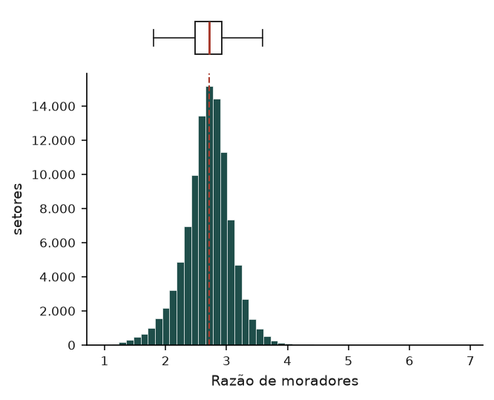
SOCIOECONÔMICA
DS14
Razão de moradores
Razão de moradores por domicílio (reproduz o V0005 do IBGE)
Como é calculado
Distribuição nos setores da base
Setores com valor | 104.108
Faltantes | 0 (0,00%)
Média | 2,69
Desvio-padrão | 0,39
Coeficiente de variação | 14,5%
Mínimo | 1,00
P10 | 2,20
P25 | 2,48
Mediana | 2,71
P75 | 2,93
P90 | 3,14
Máximo | 6,91
Setores com zero | 0,00%
Assimetria | -0,22
Numerador | V00005 — Domicílios Particulares Permanentes Ocupados, Quantidade de moradores | V00006 — Domicílios Particulares Improvisados Ocupados, Quantidade de moradores
Denominador | V00001 — Domicílios Particulares Permanentes Ocupados | V00002 — Domicílios Particulares Improvisados Ocupados
Arquivo do Censo | Agregados_por_setores_caracteristicas_domicilio1_BR.csv
Unidade | razão
Entra no IVS-7? | Sim
Entra na referência proposta? | Sim
Figura 13 — Histograma nos setores com valor; tracejado = mediana.
o numerador soma várias variáveis: a que estiver em sigilo conta como zero; sem corte em [0, 1] (não é proporção)
O que mostra. Metade dos setores tem até 2,71; um em cada quatro tem mais de 2,93. Entre o P10 e o P90, vai de 2,20 a 3,14; nenhum setor tem valor zero.
40

Slide 81
APOIO · NÃO COMPARTILHAR · DS14
DS14 · Razão de moradores
O que é
Razão de moradores por domicílio (reproduz o V0005 do IBGE). Cada setor recebe um valor (razão); o slide mostra como esse valor se distribui nos setores urbanos com dados divulgados. Dimensão: socioeconômica.
Ter na ponta da língua
· Setores com valor: 104.108; faltantes: 0 (0,00%)
· Média 2,69; mediana 2,71
· Setores com zero: 0,00%
· IVS-7: Sim; referência: Sim
Perguntas prováveis
P: De onde vem esse indicador?
R: Do Censo 2022, agregados por setor (Agregados_por_setores_caracteristicas_domicilio1_BR.csv). Numerador: V00005, V00006; denominador: V00001.
P: A distribuição é simétrica?
R: Quase simétrica (assimetria -0,22): média (2,69) e mediana (2,71) ficam perto.
P: Por que entra (ou não) no índice?
R: Está no IVS-7 (os sete indicadores adaptados do IVS-BH 2012) e na referência proposta do NB05.

Slide 82
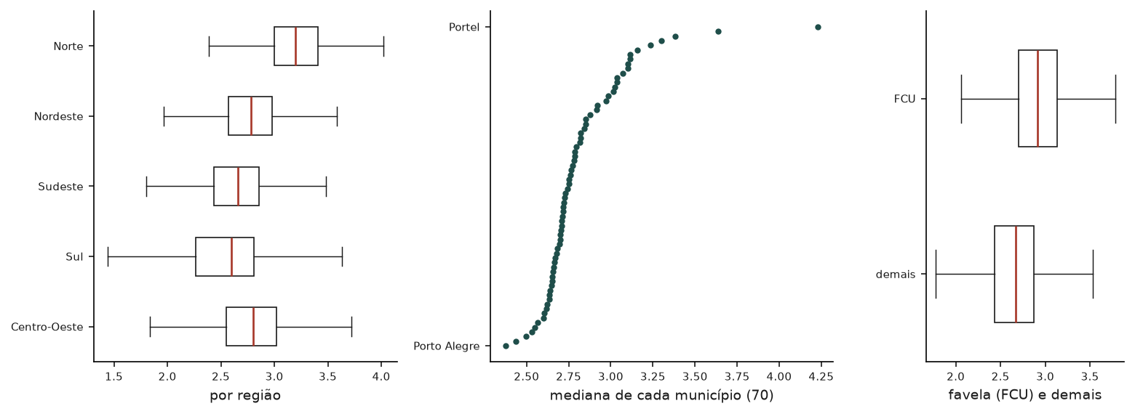
SOCIOECONÔMICA
DS14-2
Razão de moradores: por região, município e FCU
Razão de moradores em cada recorte, sozinho
Recorte | Setores | Mediana
Norte | 5.915 | 3,19
Nordeste | 19.497 | 2,78
Sudeste | 61.989 | 2,66
Sul | 7.217 | 2,60
Centro-Oeste | 9.490 | 2,80
Setores de FCU | 19.452 | 2,92
Demais setores | 84.656 | 2,67
Figura 25 — Caixas sem os pontos extremos; traço vermelho = mediana.
O que mostra. A maior mediana regional é a do Norte (3,19); a menor, a do Sul (2,60). Nos setores de FCU a mediana é 2,92; nos demais, 2,67. Entre os municípios, a mediana vai de 2,38 (Porto Alegre) a 4,23 (Portel).
41

Slide 83
APOIO · NÃO COMPARTILHAR · DS14-2
DS14-2 · Razão de moradores: por região, município e FCU
O que é
Razão de moradores separado por região, por município e entre setores de favela (FCU) e os demais. Compara a mediana de cada recorte (caixas sem os pontos extremos).
Ter na ponta da língua
· Norte: 3,19; Sul: 2,60
· FCU 2,92 × demais 2,67
Perguntas prováveis
P: Onde é maior?
R: Na região Norte (mediana: 3,19); a menor é a Sul (2,60).
P: E nas favelas?
R: Nos setores de FCU, 2,92; nos demais, 2,67. É descrição de grupos de setores, não de pessoas: num estudo ecológico não dá para passar para o indivíduo.
P: Qual município se destaca?
R: Entre os municípios, a mediana vai de 2,38 (Porto Alegre) a 4,23 (Portel). A lista completa está no anexo (aba Por_municipio).
P: Por que comparar com FCU?
R: FCU é a classificação do IBGE de Favelas e Comunidades Urbanas. Uso como critério externo: mais adiante, o índice é validado pela AUC contra FCU.

Slide 84
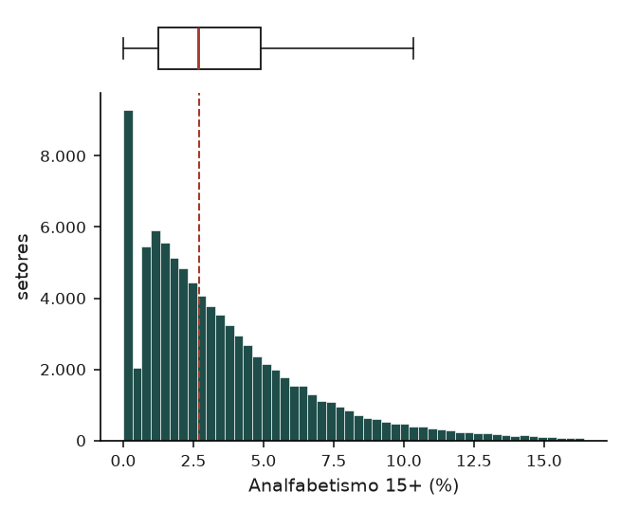
SOCIOECONÔMICA
DS15
Analfabetismo 15+
Taxa de analfabetismo entre pessoas de 15 anos ou mais
Como é calculado
Distribuição nos setores da base
Setores com valor | 87.556
Faltantes | 16.552 (15,90%)
Média | 3,64%
Desvio-padrão | 3,52%
Coeficiente de variação | 96,6%
Mínimo | 0,00%
P10 | 0,00%
P25 | 1,27%
Mediana | 2,71%
P75 | 4,99%
P90 | 7,92%
Máximo | 72,55%
Setores com zero | 10,59%
Assimetria | 2,34
Numerador | V00901 — 15 anos ou mais, Morador não sabe ler e escrever
Denominador | V00900 — 15 anos ou mais, Morador sabe ler e escrever | V00901 — 15 anos ou mais, Morador não sabe ler e escrever
Arquivo do Censo | Agregados_por_setores_alfabetizacao_BR.csv
Unidade | proporção, mostrada em %
Entra no IVS-7? | Sim
Entra na referência proposta? | Sim
denominador exige as 2 parcelas presentes (sem tolerância a sigilo parcial)
Figura 14 — Histograma nos setores com valor; tracejado = mediana. Eixo até o P99 (16,43%); 876 setores acima dele ficam fora do desenho, não da tabela.
O que mostra. Metade dos setores tem até 2,71%; um em cada quatro tem mais de 4,99%. Entre o P10 e o P90, vai de 0,00% a 7,92%; 10,59% dos setores têm valor zero.
42

Slide 85
APOIO · NÃO COMPARTILHAR · DS15
DS15 · Analfabetismo 15+
O que é
Taxa de analfabetismo entre pessoas de 15 anos ou mais. Cada setor recebe um valor (proporção, mostrada em %); o slide mostra como esse valor se distribui nos setores urbanos com dados divulgados. Dimensão: socioeconômica.
Ter na ponta da língua
· Setores com valor: 87.556; faltantes: 16.552 (15,90%)
· Média 3,64%; mediana 2,71%
· Setores com zero: 10,59%
· IVS-7: Sim; referência: Sim
Perguntas prováveis
P: De onde vem esse indicador?
R: Do Censo 2022, agregados por setor (Agregados_por_setores_alfabetizacao_BR.csv). Numerador: V00901; denominador: V00900.
P: Por que há 16.552 faltantes?
R: O setor fica sem valor quando o IBGE não divulgou o dado (sigilo, em setores com poucos moradores) ou quando o denominador é zero. Não separei as duas causas por indicador. O setor sai só deste indicador; na fatorial, sai inteiro (exclusão por lista).
P: A distribuição é simétrica?
R: Assimetria 2,34: cauda à direita. Poucos setores com valor bem alto puxam a média (3,64%) para cima da mediana (2,71%).
P: Por que entra (ou não) no índice?
R: Está no IVS-7 (os sete indicadores adaptados do IVS-BH 2012) e na referência proposta do NB05.

Slide 86
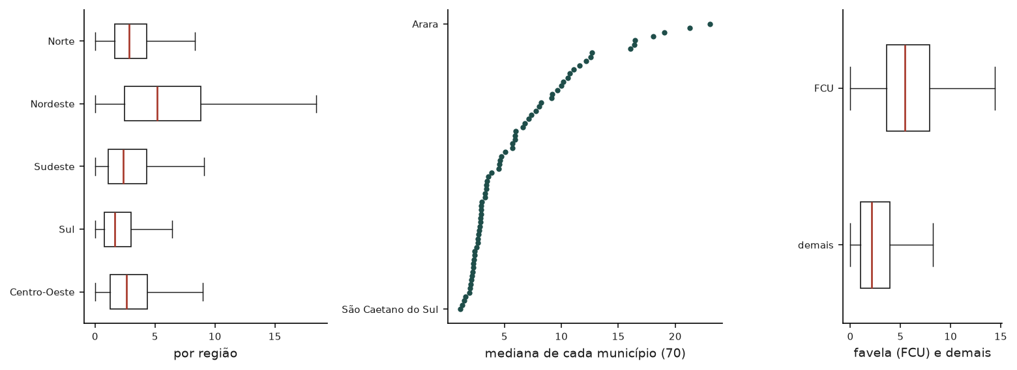
SOCIOECONÔMICA
DS15-2
Analfabetismo 15+: por região, município e FCU
Analfabetismo 15+ em cada recorte, sozinho
Recorte | Setores | Mediana
Norte | 5.411 | 2,84%
Nordeste | 17.867 | 5,16%
Sudeste | 50.608 | 2,36%
Sul | 5.523 | 1,62%
Centro-Oeste | 8.147 | 2,62%
Setores de FCU | 18.904 | 5,46%
Demais setores | 68.652 | 2,13%
Figura 27 — Caixas sem os pontos extremos; traço vermelho = mediana.
O que mostra. A maior mediana regional é a do Nordeste (5,16%); a menor, a do Sul (1,62%). Nos setores de FCU a mediana é 5,46%; nos demais, 2,13%. Entre os municípios, a mediana vai de 1,11% (São Caetano do Sul) a 23,06% (Arara).
43

Slide 87
APOIO · NÃO COMPARTILHAR · DS15-2
DS15-2 · Analfabetismo 15+: por região, município e FCU
O que é
Analfabetismo 15+ separado por região, por município e entre setores de favela (FCU) e os demais. Compara a mediana de cada recorte (caixas sem os pontos extremos).
Ter na ponta da língua
· Nordeste: 5,16%; Sul: 1,62%
· FCU 5,46% × demais 2,13%
Perguntas prováveis
P: Onde é maior?
R: Na região Nordeste (mediana: 5,16%); a menor é a Sul (1,62%).
P: E nas favelas?
R: Nos setores de FCU, 5,46%; nos demais, 2,13%. É descrição de grupos de setores, não de pessoas: num estudo ecológico não dá para passar para o indivíduo.
P: Qual município se destaca?
R: Entre os municípios, a mediana vai de 1,11% (São Caetano do Sul) a 23,06% (Arara). A lista completa está no anexo (aba Por_municipio).
P: Por que comparar com FCU?
R: FCU é a classificação do IBGE de Favelas e Comunidades Urbanas. Uso como critério externo: mais adiante, o índice é validado pela AUC contra FCU.

Slide 88
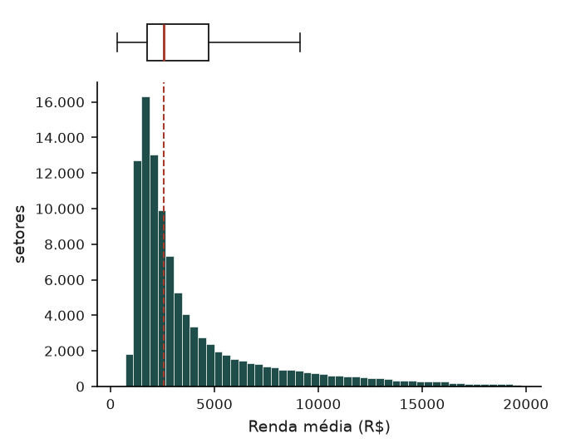
SOCIOECONÔMICA
DS16
Renda média
Rendimento nominal médio mensal das pessoas responsáveis (R$)
Como é calculado
Distribuição nos setores da base
Setores com valor | 104.096
Faltantes | 12 (0,01%)
Média | R$ 4.187,41
Desvio-padrão | R$ 4.150,66
Coeficiente de variação | 99,1%
Mínimo | R$ 318,88
P10 | R$ 1.387,94
P25 | R$ 1.752,48
Mediana | R$ 2.572,39
P75 | R$ 4.835,89
P90 | R$ 9.490,68
Máximo | R$ 170.418,06
Setores com zero | 0,00%
Assimetria | 3,74
Numerador | V06004 — Valor do rendimento nominal médio mensal das pessoas responsáveis com rendimentos por domicílios particulares permanentes ocupados
Denominador | (sem denominador)
Arquivo do Censo | Agregados_por_setores_renda_responsavel_BR.csv
Unidade | reais (R$)
Entra no IVS-7? | Sim
Entra na referência proposta? | Sim, como renda invertida
sem corte em [0, 1] (não é proporção)
Figura 15 — Histograma nos setores com valor; tracejado = mediana. Eixo até o P99 (R$ 19.771,79); 1.041 setores acima dele ficam fora do desenho, não da tabela.
O que mostra. Metade dos setores tem até R$ 2.572,39; um em cada quatro tem mais de R$ 4.835,89. Entre o P10 e o P90, vai de R$ 1.387,94 a R$ 9.490,68; nenhum setor tem valor zero.
44

Slide 89
APOIO · NÃO COMPARTILHAR · DS16
DS16 · Renda média
O que é
Rendimento nominal médio mensal das pessoas responsáveis (R$). Cada setor recebe um valor (reais (R$)); o slide mostra como esse valor se distribui nos setores urbanos com dados divulgados. Dimensão: socioeconômica.
Ter na ponta da língua
· Setores com valor: 104.096; faltantes: 12 (0,01%)
· Média R$ 4.187,41; mediana R$ 2.572,39
· Setores com zero: 0,00%
· IVS-7: Sim; referência: Sim, como renda invertida
Perguntas prováveis
P: De onde vem esse indicador?
R: Do Censo 2022, agregados por setor (Agregados_por_setores_renda_responsavel_BR.csv). Numerador: V06004; não tem denominador (é o valor médio do setor).
P: A distribuição é simétrica?
R: Assimetria 3,74: cauda à direita. Poucos setores com valor bem alto puxam a média (R$ 4.187,41) para cima da mediana (R$ 2.572,39).
P: Por que entra (ou não) no índice?
R: Está no IVS-7 (os sete indicadores adaptados do IVS-BH 2012) e na referência proposta do NB05, invertida: quanto menor a renda, maior a vulnerabilidade.

Slide 90
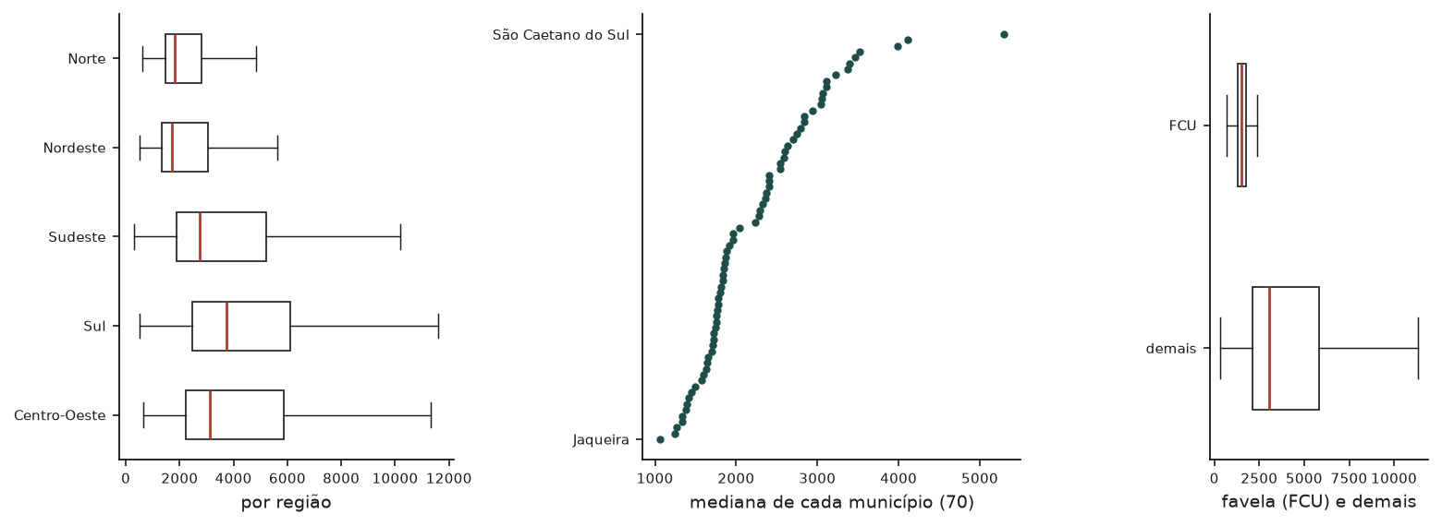
SOCIOECONÔMICA
DS16-2
Renda média: por região, município e FCU
Renda média em cada recorte, sozinho
Recorte | Setores | Mediana
Norte | 5.915 | R$ 1.820,99
Nordeste | 19.496 | R$ 1.719,20
Sudeste | 61.978 | R$ 2.730,60
Sul | 7.217 | R$ 3.722,28
Centro-Oeste | 9.490 | R$ 3.127,12
Setores de FCU | 19.448 | R$ 1.515,35
Demais setores | 84.648 | R$ 3.067,01
Figura 29 — Caixas sem os pontos extremos; traço vermelho = mediana.
O que mostra. A maior mediana regional é a do Sul (R$ 3.722,28); a menor, a do Nordeste (R$ 1.719,20). Nos setores de FCU a mediana é R$ 1.515,35; nos demais, R$ 3.067,01. Entre os municípios, a mediana vai de R$ 1.062,36 (Jaqueira) a R$ 5.291,89 (São Caetano do Sul).
45

Slide 91
APOIO · NÃO COMPARTILHAR · DS16-2
DS16-2 · Renda média: por região, município e FCU
O que é
Renda média separado por região, por município e entre setores de favela (FCU) e os demais. Compara a mediana de cada recorte (caixas sem os pontos extremos).
Ter na ponta da língua
· Sul: R$ 3.722,28; Nordeste: R$ 1.719,20
· FCU R$ 1.515,35 × demais R$ 3.067,01
Perguntas prováveis
P: Onde é maior?
R: Na região Sul (mediana: R$ 3.722,28); a menor é a Nordeste (R$ 1.719,20).
P: E nas favelas?
R: Nos setores de FCU, R$ 1.515,35; nos demais, R$ 3.067,01. É descrição de grupos de setores, não de pessoas: num estudo ecológico não dá para passar para o indivíduo.
P: Qual município se destaca?
R: Entre os municípios, a mediana vai de R$ 1.062,36 (Jaqueira) a R$ 5.291,89 (São Caetano do Sul). A lista completa está no anexo (aba Por_municipio).
P: Por que comparar com FCU?
R: FCU é a classificação do IBGE de Favelas e Comunidades Urbanas. Uso como critério externo: mais adiante, o índice é validado pela AUC contra FCU.

Slide 92
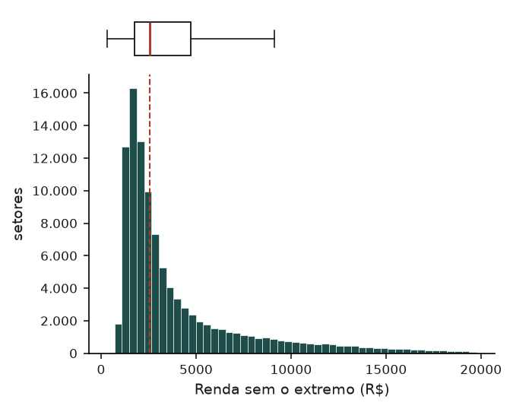
SOCIOECONÔMICA
DS17
Renda sem o extremo
Renda média das pessoas responsáveis, com o setor extremo de BH vazio
Como é calculado
Distribuição nos setores da base
Setores com valor | 104.095
Faltantes | 13 (0,01%)
Média | R$ 4.185,81
Desvio-padrão | R$ 4.118,57
Coeficiente de variação | 98,4%
Mínimo | R$ 318,88
P10 | R$ 1.387,94
P25 | R$ 1.752,47
Mediana | R$ 2.572,39
P75 | R$ 4.835,83
P90 | R$ 9.490,42
Máximo | R$ 140.172,64
Setores com zero | 0,00%
Assimetria | 3,20
Numerador | renda_media, sem o setor 310620005650366
Denominador | —
Arquivo do Censo | derivado de outra coluna da base
Unidade | reais (R$)
Entra no IVS-7? | Não
Entra na referência proposta? | Não
Figura 16 — Histograma nos setores com valor; tracejado = mediana. Eixo até o P99 (R$ 19.771,58); 1.041 setores acima dele ficam fora do desenho, não da tabela.
O que mostra. Metade dos setores tem até R$ 2.572,39; um em cada quatro tem mais de R$ 4.835,83. Entre o P10 e o P90, vai de R$ 1.387,94 a R$ 9.490,42; nenhum setor tem valor zero.
46

Slide 93
APOIO · NÃO COMPARTILHAR · DS17
DS17 · Renda sem o extremo
O que é
Renda média das pessoas responsáveis, com o setor extremo de BH vazio. Cada setor recebe um valor (reais (R$)); o slide mostra como esse valor se distribui nos setores urbanos com dados divulgados. Dimensão: socioeconômica.
Ter na ponta da língua
· Setores com valor: 104.095; faltantes: 13 (0,01%)
· Média R$ 4.185,81; mediana R$ 2.572,39
· Setores com zero: 0,00%
· IVS-7: Não; referência: Não
Perguntas prováveis
P: De onde vem esse indicador?
R: É calculado a partir de outras colunas da base, que vêm do Censo 2022. Numerador: renda_media, sem o setor 310620005650366; denominador: —.
P: A distribuição é simétrica?
R: Assimetria 3,20: cauda à direita. Poucos setores com valor bem alto puxam a média (R$ 4.185,81) para cima da mediana (R$ 2.572,39).
P: Por que entra (ou não) no índice?
R: É uma variante da renda (demanda 1). Testei nos cenários S0 e S6 e no eixo renda das 108 versões; a referência usa a renda original.

Slide 94

SOCIOECONÔMICA
DS17-2
Renda sem o extremo: por região, município e FCU
Renda sem o extremo em cada recorte, sozinho
Recorte | Setores | Mediana
Norte | 5.915 | R$ 1.820,99
Nordeste | 19.496 | R$ 1.719,20
Sudeste | 61.977 | R$ 2.730,59
Sul | 7.217 | R$ 3.722,28
Centro-Oeste | 9.490 | R$ 3.127,12
Setores de FCU | 19.447 | R$ 1.515,32
Demais setores | 84.648 | R$ 3.067,01
Figura 31 — Caixas sem os pontos extremos; traço vermelho = mediana.
O que mostra. A maior mediana regional é a do Sul (R$ 3.722,28); a menor, a do Nordeste (R$ 1.719,20). Nos setores de FCU a mediana é R$ 1.515,32; nos demais, R$ 3.067,01. Entre os municípios, a mediana vai de R$ 1.062,36 (Jaqueira) a R$ 5.291,89 (São Caetano do Sul).
47

Slide 95
APOIO · NÃO COMPARTILHAR · DS17-2
DS17-2 · Renda sem o extremo: por região, município e FCU
O que é
Renda sem o extremo separado por região, por município e entre setores de favela (FCU) e os demais. Compara a mediana de cada recorte (caixas sem os pontos extremos).
Ter na ponta da língua
· Sul: R$ 3.722,28; Nordeste: R$ 1.719,20
· FCU R$ 1.515,32 × demais R$ 3.067,01
Perguntas prováveis
P: Onde é maior?
R: Na região Sul (mediana: R$ 3.722,28); a menor é a Nordeste (R$ 1.719,20).
P: E nas favelas?
R: Nos setores de FCU, R$ 1.515,32; nos demais, R$ 3.067,01. É descrição de grupos de setores, não de pessoas: num estudo ecológico não dá para passar para o indivíduo.
P: Qual município se destaca?
R: Entre os municípios, a mediana vai de R$ 1.062,36 (Jaqueira) a R$ 5.291,89 (São Caetano do Sul). A lista completa está no anexo (aba Por_municipio).
P: Por que comparar com FCU?
R: FCU é a classificação do IBGE de Favelas e Comunidades Urbanas. Uso como critério externo: mais adiante, o índice é validado pela AUC contra FCU.

Slide 96

SOCIOECONÔMICA
DS18
Renda (mediana mun.)
Renda média das pessoas responsáveis, com o setor extremo de BH substituído pela mediana do município
Como é calculado
Distribuição nos setores da base
Setores com valor | 104.096
Faltantes | 12 (0,01%)
Média | R$ 4.185,80
Desvio-padrão | R$ 4.118,56
Coeficiente de variação | 98,4%
Mínimo | R$ 318,88
P10 | R$ 1.387,94
P25 | R$ 1.752,48
Mediana | R$ 2.572,39
P75 | R$ 4.835,82
P90 | R$ 9.490,41
Máximo | R$ 140.172,64
Setores com zero | 0,00%
Assimetria | 3,20
Numerador | renda_media, com imputação no setor 310620005650366
Denominador | —
Arquivo do Censo | derivado de outra coluna da base
Unidade | reais (R$)
Entra no IVS-7? | Não
Entra na referência proposta? | Não
Figura 17 — Histograma nos setores com valor; tracejado = mediana. Eixo até o P99 (R$ 19.771,58); 1.041 setores acima dele ficam fora do desenho, não da tabela.
O que mostra. Metade dos setores tem até R$ 2.572,39; um em cada quatro tem mais de R$ 4.835,82. Entre o P10 e o P90, vai de R$ 1.387,94 a R$ 9.490,41; nenhum setor tem valor zero.
48

Slide 97
APOIO · NÃO COMPARTILHAR · DS18
DS18 · Renda (mediana mun.)
O que é
Renda média das pessoas responsáveis, com o setor extremo de BH substituído pela mediana do município. Cada setor recebe um valor (reais (R$)); o slide mostra como esse valor se distribui nos setores urbanos com dados divulgados. Dimensão: socioeconômica.
Ter na ponta da língua
· Setores com valor: 104.096; faltantes: 12 (0,01%)
· Média R$ 4.185,80; mediana R$ 2.572,39
· Setores com zero: 0,00%
· IVS-7: Não; referência: Não
Perguntas prováveis
P: De onde vem esse indicador?
R: É calculado a partir de outras colunas da base, que vêm do Censo 2022. Numerador: renda_media, com imputação no setor 310620005650366; denominador: —.
P: A distribuição é simétrica?
R: Assimetria 3,20: cauda à direita. Poucos setores com valor bem alto puxam a média (R$ 4.185,80) para cima da mediana (R$ 2.572,39).
P: Por que entra (ou não) no índice?
R: É uma variante da renda (demanda 1). Testei nos cenários S0 e S6 e no eixo renda das 108 versões; a referência usa a renda original.

Slide 98
SOCIOECONÔMICA
DS18-2
Renda (mediana mun.): por região, município e FCU
Renda (mediana mun.) em cada recorte, sozinho
Recorte | Setores | Mediana
Norte | 5.915 | R$ 1.820,99
Nordeste | 19.496 | R$ 1.719,20
Sudeste | 61.978 | R$ 2.730,60
Sul | 7.217 | R$ 3.722,28
Centro-Oeste | 9.490 | R$ 3.127,12
Setores de FCU | 19.448 | R$ 1.515,35
Demais setores | 84.648 | R$ 3.067,01
Figura 33 — Caixas sem os pontos extremos; traço vermelho = mediana.
O que mostra. A maior mediana regional é a do Sul (R$ 3.722,28); a menor, a do Nordeste (R$ 1.719,20). Nos setores de FCU a mediana é R$ 1.515,35; nos demais, R$ 3.067,01. Entre os municípios, a mediana vai de R$ 1.062,36 (Jaqueira) a R$ 5.291,89 (São Caetano do Sul).
49

Slide 99
APOIO · NÃO COMPARTILHAR · DS18-2
DS18-2 · Renda (mediana mun.): por região, município e FCU
O que é
Renda (mediana mun.) separado por região, por município e entre setores de favela (FCU) e os demais. Compara a mediana de cada recorte (caixas sem os pontos extremos).
Ter na ponta da língua
· Sul: R$ 3.722,28; Nordeste: R$ 1.719,20
· FCU R$ 1.515,35 × demais R$ 3.067,01
Perguntas prováveis
P: Onde é maior?
R: Na região Sul (mediana: R$ 3.722,28); a menor é a Nordeste (R$ 1.719,20).
P: E nas favelas?
R: Nos setores de FCU, R$ 1.515,35; nos demais, R$ 3.067,01. É descrição de grupos de setores, não de pessoas: num estudo ecológico não dá para passar para o indivíduo.
P: Qual município se destaca?
R: Entre os municípios, a mediana vai de R$ 1.062,36 (Jaqueira) a R$ 5.291,89 (São Caetano do Sul). A lista completa está no anexo (aba Por_municipio).
P: Por que comparar com FCU?
R: FCU é a classificação do IBGE de Favelas e Comunidades Urbanas. Uso como critério externo: mais adiante, o índice é validado pela AUC contra FCU.

Slide 100
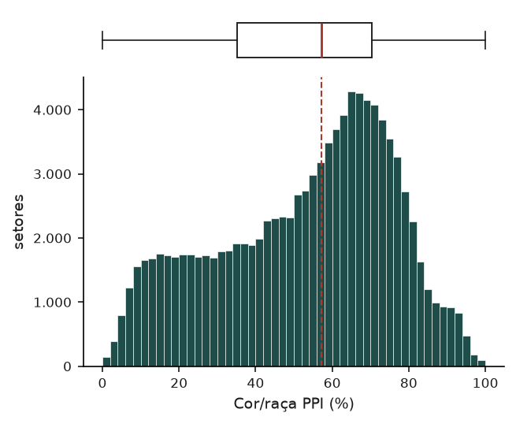
SOCIOECONÔMICA
DS19
Cor/raça PPI
Proporção de pessoas de cor/raça preta, parda ou indígena
Como é calculado
Distribuição nos setores da base
Setores com valor | 104.106
Faltantes | 2 (0,00%)
Média | 52,67%
Desvio-padrão | 22,83%
Coeficiente de variação | 43,3%
Mínimo | 0,00%
P10 | 17,45%
P25 | 35,26%
Mediana | 57,19%
P75 | 70,44%
P90 | 79,29%
Máximo | 100,00%
Setores com zero | 0,09%
Assimetria | -0,39
Numerador | V01318 — Cor ou raça é preta | V01320 — Cor ou raça é parda | V01321 — Cor ou raça é indígena
Denominador | v0001 — Total de pessoas
Arquivo do Censo | Agregados_por_setores_basico_BR_20250417.csv | Agregados_por_setores_cor_ou_raca_BR.csv
Unidade | proporção, mostrada em %
Entra no IVS-7? | Sim
Entra na referência proposta? | Sim
o numerador soma várias variáveis: a que estiver em sigilo conta como zero
Figura 18 — Histograma nos setores com valor; tracejado = mediana.
O que mostra. Metade dos setores tem até 57,19%; um em cada quatro tem mais de 70,44%. Entre o P10 e o P90, vai de 17,45% a 79,29%; 0,09% dos setores têm valor zero.
50

Slide 101
APOIO · NÃO COMPARTILHAR · DS19
DS19 · Cor/raça PPI
O que é
Proporção de pessoas de cor/raça preta, parda ou indígena. Cada setor recebe um valor (proporção, mostrada em %); o slide mostra como esse valor se distribui nos setores urbanos com dados divulgados. Dimensão: socioeconômica.
Ter na ponta da língua
· Setores com valor: 104.106; faltantes: 2 (0,00%)
· Média 52,67%; mediana 57,19%
· Setores com zero: 0,09%
· IVS-7: Sim; referência: Sim
Perguntas prováveis
P: De onde vem esse indicador?
R: Do Censo 2022, agregados por setor (Agregados_por_setores_basico_BR_20250417.csv). Numerador: V01318, V01320, V01321; denominador: v0001.
P: A distribuição é simétrica?
R: Quase simétrica (assimetria -0,39): média (52,67%) e mediana (57,19%) ficam perto.
P: Por que entra (ou não) no índice?
R: Está no IVS-7 (os sete indicadores adaptados do IVS-BH 2012) e na referência proposta do NB05.

Slide 102
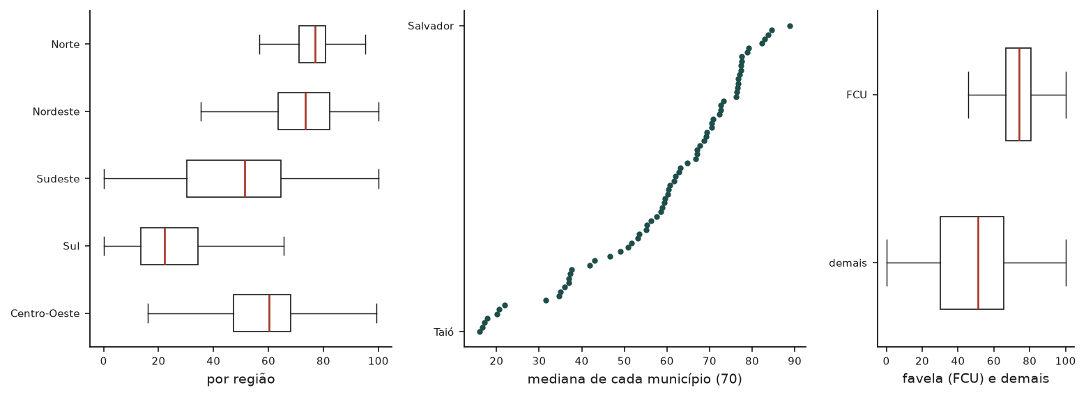
SOCIOECONÔMICA
DS19-2
Cor/raça PPI: por região, município e FCU
Cor/raça PPI em cada recorte, sozinho
Recorte | Setores | Mediana
Norte | 5.915 | 76,99%
Nordeste | 19.497 | 73,41%
Sudeste | 61.987 | 51,26%
Sul | 7.217 | 22,19%
Centro-Oeste | 9.490 | 60,21%
Setores de FCU | 19.452 | 74,27%
Demais setores | 84.654 | 50,96%
Figura 35 — Caixas sem os pontos extremos; traço vermelho = mediana.
O que mostra. A maior mediana regional é a do Norte (76,99%); a menor, a do Sul (22,19%). Nos setores de FCU a mediana é 74,27%; nos demais, 50,96%. Entre os municípios, a mediana vai de 15,99% (Taió) a 88,89% (Salvador).
51

Slide 103
APOIO · NÃO COMPARTILHAR · DS19-2
DS19-2 · Cor/raça PPI: por região, município e FCU
O que é
Cor/raça PPI separado por região, por município e entre setores de favela (FCU) e os demais. Compara a mediana de cada recorte (caixas sem os pontos extremos).
Ter na ponta da língua
· Norte: 76,99%; Sul: 22,19%
· FCU 74,27% × demais 50,96%
Perguntas prováveis
P: Onde é maior?
R: Na região Norte (mediana: 76,99%); a menor é a Sul (22,19%).
P: E nas favelas?
R: Nos setores de FCU, 74,27%; nos demais, 50,96%. É descrição de grupos de setores, não de pessoas: num estudo ecológico não dá para passar para o indivíduo.
P: Qual município se destaca?
R: Entre os municípios, a mediana vai de 15,99% (Taió) a 88,89% (Salvador). A lista completa está no anexo (aba Por_municipio).
P: Por que comparar com FCU?
R: FCU é a classificação do IBGE de Favelas e Comunidades Urbanas. Uso como critério externo: mais adiante, o índice é validado pela AUC contra FCU.

Slide 104
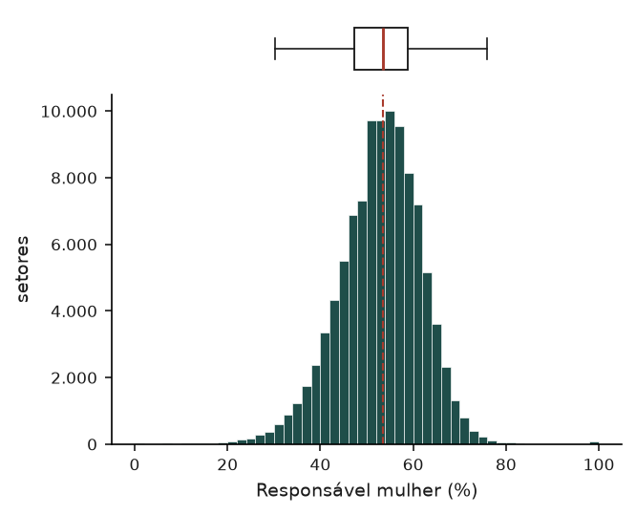
SOCIOECONÔMICA
DS20
Responsável mulher
Proporção de domicílios com pessoa responsável do sexo feminino
Como é calculado
Distribuição nos setores da base
Setores com valor | 103.961
Faltantes | 147 (0,14%)
Média | 52,81%
Desvio-padrão | 8,95%
Coeficiente de variação | 16,9%
Mínimo | 0,00%
P10 | 41,41%
P25 | 47,40%
Mediana | 53,39%
P75 | 58,80%
P90 | 63,40%
Máximo | 100,00%
Setores com zero | 0,02%
Assimetria | -0,34
Numerador | V01063 — Pessoa responsável pelo domicílio, Sexo feminino
Denominador | V01062 — Pessoa responsável pelo domicílio, Sexo masculino | V01063 — Pessoa responsável pelo domicílio, Sexo feminino
Arquivo do Censo | Agregados_por_setores_parentesco_BR.csv
Unidade | proporção, mostrada em %
Entra no IVS-7? | Não
Entra na referência proposta? | Não
Figura 19 — Histograma nos setores com valor; tracejado = mediana.
O que mostra. Metade dos setores tem até 53,39%; um em cada quatro tem mais de 58,80%. Entre o P10 e o P90, vai de 41,41% a 63,40%; 0,02% dos setores têm valor zero.
52

Slide 105
APOIO · NÃO COMPARTILHAR · DS20
DS20 · Responsável mulher
O que é
Proporção de domicílios com pessoa responsável do sexo feminino. Cada setor recebe um valor (proporção, mostrada em %); o slide mostra como esse valor se distribui nos setores urbanos com dados divulgados. Dimensão: socioeconômica.
Ter na ponta da língua
· Setores com valor: 103.961; faltantes: 147 (0,14%)
· Média 52,81%; mediana 53,39%
· Setores com zero: 0,02%
· IVS-7: Não; referência: Não
Perguntas prováveis
P: De onde vem esse indicador?
R: Do Censo 2022, agregados por setor (Agregados_por_setores_parentesco_BR.csv). Numerador: V01063; denominador: V01062.
P: A distribuição é simétrica?
R: Quase simétrica (assimetria -0,34): média (52,81%) e mediana (53,39%) ficam perto.
P: Por que entra (ou não) no índice?
R: Descreve a população. Não está no IVS-BH 2012 e não testei na fatorial.

Slide 106
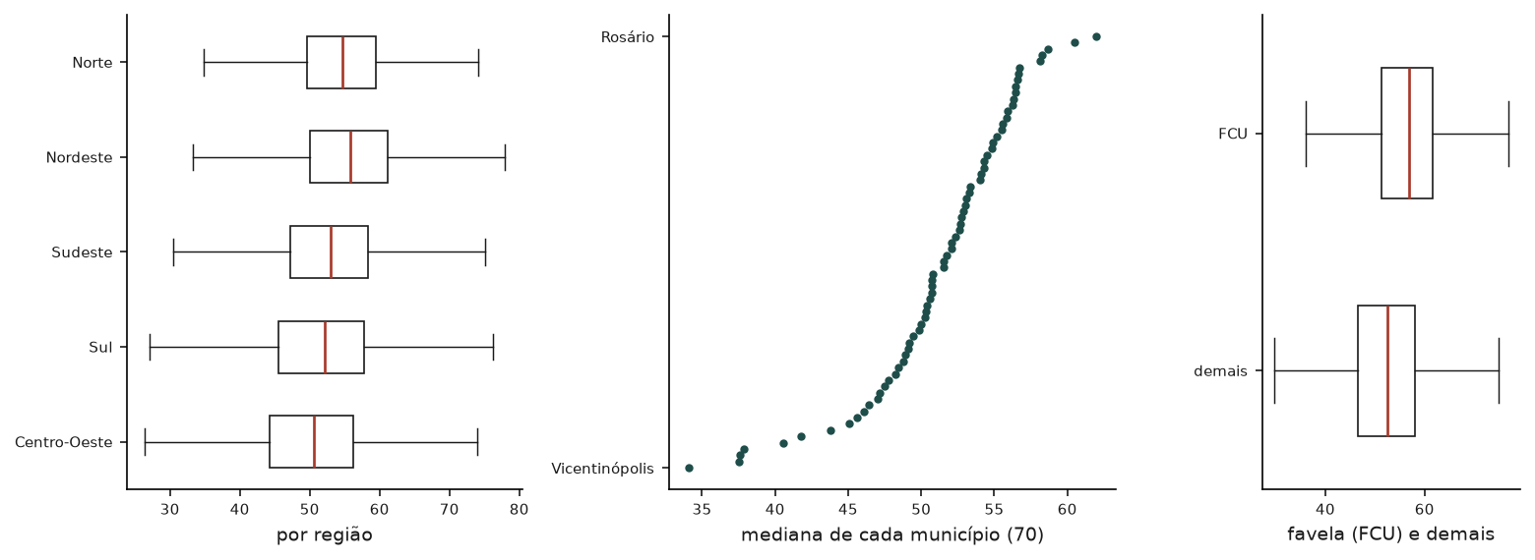
SOCIOECONÔMICA
DS20-2
Responsável mulher: por região, município e FCU
Responsável mulher em cada recorte, sozinho
Recorte | Setores | Mediana
Norte | 5.908 | 54,69%
Nordeste | 19.476 | 55,77%
Sudeste | 61.909 | 53,04%
Sul | 7.197 | 52,17%
Centro-Oeste | 9.471 | 50,57%
Setores de FCU | 19.447 | 56,78%
Demais setores | 84.514 | 52,58%
Figura 37 — Caixas sem os pontos extremos; traço vermelho = mediana.
O que mostra. A maior mediana regional é a do Nordeste (55,77%); a menor, a do Centro-Oeste (50,57%). Nos setores de FCU a mediana é 56,78%; nos demais, 52,58%. Entre os municípios, a mediana vai de 34,11% (Vicentinópolis) a 61,94% (Rosário).
53

Slide 107
APOIO · NÃO COMPARTILHAR · DS20-2
DS20-2 · Responsável mulher: por região, município e FCU
O que é
Responsável mulher separado por região, por município e entre setores de favela (FCU) e os demais. Compara a mediana de cada recorte (caixas sem os pontos extremos).
Ter na ponta da língua
· Nordeste: 55,77%; Centro-Oeste: 50,57%
· FCU 56,78% × demais 52,58%
Perguntas prováveis
P: Onde é maior?
R: Na região Nordeste (mediana: 55,77%); a menor é a Centro-Oeste (50,57%).
P: E nas favelas?
R: Nos setores de FCU, 56,78%; nos demais, 52,58%. É descrição de grupos de setores, não de pessoas: num estudo ecológico não dá para passar para o indivíduo.
P: Qual município se destaca?
R: Entre os municípios, a mediana vai de 34,11% (Vicentinópolis) a 61,94% (Rosário). A lista completa está no anexo (aba Por_municipio).
P: Por que comparar com FCU?
R: FCU é a classificação do IBGE de Favelas e Comunidades Urbanas. Uso como critério externo: mais adiante, o índice é validado pela AUC contra FCU.

Slide 108
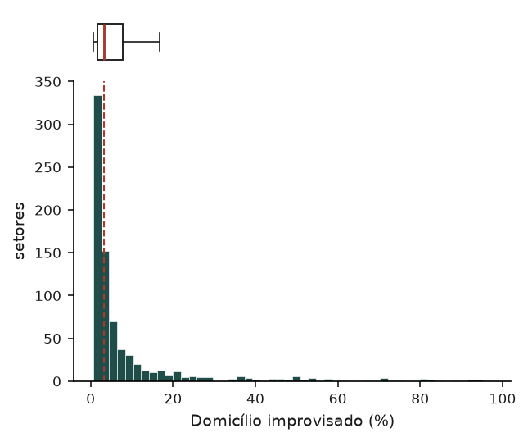
MORFOLOGIA
DS21
Domicílio improvisado
Proporção de domicílios particulares improvisados
Como é calculado
Distribuição nos setores da base
Setores com valor | 98.969
Faltantes | 5.139 (4,94%)
Média | 0,07%
Desvio-padrão | 1,63%
Coeficiente de variação | 2.243,9%
Mínimo | 0,00%
P10 | 0,00%
P25 | 0,00%
Mediana | 0,00%
P75 | 0,00%
P90 | 0,00%
Máximo | 97,25%
Setores com zero | 99,21%
Assimetria | 37,38
Numerador | V00002 — Domicílios Particulares Improvisados Ocupados
Denominador | V00001 — Domicílios Particulares Permanentes Ocupados | V00002 — Domicílios Particulares Improvisados Ocupados
Arquivo do Censo | Agregados_por_setores_caracteristicas_domicilio1_BR.csv
Unidade | proporção, mostrada em %
Entra no IVS-7? | Não
Entra na referência proposta? | Não
Figura 20 — Histograma nos setores com valor; tracejado = mediana. Fora do histograma: 98.189 setores com zero.
O que mostra. 99,21% dos setores têm valor zero.
54

Slide 109
APOIO · NÃO COMPARTILHAR · DS21
DS21 · Domicílio improvisado
O que é
Proporção de domicílios particulares improvisados. Cada setor recebe um valor (proporção, mostrada em %); o slide mostra como esse valor se distribui nos setores urbanos com dados divulgados. Dimensão: morfologia.
Ter na ponta da língua
· Setores com valor: 98.969; faltantes: 5.139 (4,94%)
· Média 0,07%; mediana 0,00%
· Setores com zero: 99,21%
· IVS-7: Não; referência: Não
Perguntas prováveis
P: De onde vem esse indicador?
R: Do Censo 2022, agregados por setor (Agregados_por_setores_caracteristicas_domicilio1_BR.csv). Numerador: V00002; denominador: V00001.
P: Por que a mediana é zero?
R: Em 99,21% dos setores nenhum domicílio está nessa situação: a condição se concentra em poucos setores. Por isso descrevo também a média (0,07%) e o % de setores com valor acima de zero (slide seguinte).
P: Por que há 5.139 faltantes?
R: O setor fica sem valor quando o IBGE não divulgou o dado (sigilo, em setores com poucos moradores) ou quando o denominador é zero. Não separei as duas causas por indicador. O setor sai só deste indicador; na fatorial, sai inteiro (exclusão por lista).
P: Por que entra (ou não) no índice?
R: Descreve o tipo de moradia (demanda 9). Na fatorial testei só a moradia não convencional.

Slide 110
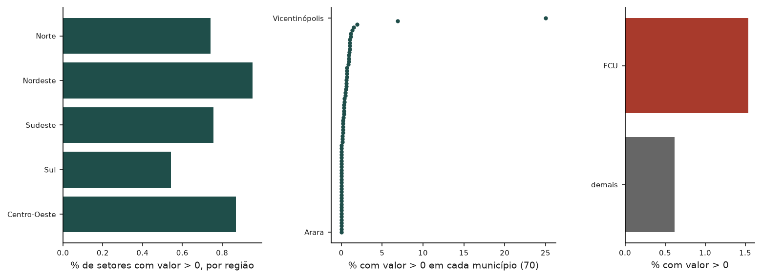
MORFOLOGIA
DS21-2
Domicílio improvisado: por região, município e FCU
Domicílio improvisado: % de setores com valor acima de zero e média
Recorte | Setores | Média | % > 0
Norte | 5.530 | 0,04% | 0,7%
Nordeste | 18.384 | 0,06% | 1,0%
Sudeste | 59.390 | 0,09% | 0,8%
Sul | 6.803 | 0,01% | 0,5%
Centro-Oeste | 8.862 | 0,05% | 0,9%
Setores de FCU | 18.292 | 0,19% | 1,5%
Demais setores | 80.677 | 0,05% | 0,6%
Figura 39 — Barras e pontos: % de setores com valor acima de zero.
O que mostra. Mais da metade dos setores tem valor zero. A maior proporção de setores com valor acima de zero é a do Nordeste (1,0%); a menor, a do Sul (0,5%). Nos setores de FCU, 1,5% têm valor acima de zero; nos demais, 0,6%. Entre os municípios, vai de 0,0% (Arara) a 25,0% (Vicentinópolis).
55

Slide 111
APOIO · NÃO COMPARTILHAR · DS21-2
DS21-2 · Domicílio improvisado: por região, município e FCU
O que é
Domicílio improvisado separado por região, por município e entre setores de favela (FCU) e os demais. Como a maioria dos setores tem zero, compara o % de setores com valor acima de zero e a média.
Ter na ponta da língua
· Nordeste: 1,0%; Sul: 0,5%
· FCU 1,5% × demais 0,6%
Perguntas prováveis
P: Onde é maior?
R: Na região Nordeste (% de setores com valor acima de zero: 1,0%); a menor é a Sul (0,5%).
P: E nas favelas?
R: Nos setores de FCU, 1,5%; nos demais, 0,6%. É descrição de grupos de setores, não de pessoas: num estudo ecológico não dá para passar para o indivíduo.
P: Qual município se destaca?
R: Entre os municípios, vai de 0,0% (Arara) a 25,0% (Vicentinópolis). A lista completa está no anexo (aba Por_municipio).
P: Por que comparar com FCU?
R: FCU é a classificação do IBGE de Favelas e Comunidades Urbanas. Uso como critério externo: mais adiante, o índice é validado pela AUC contra FCU.

Slide 112

MORFOLOGIA
DS22
Habitação precária
Proporção de domicílios em habitação precária (cortiço, estrutura degradada, improvisados)
Como é calculado
Distribuição nos setores da base
Setores com valor | 104.108
Faltantes | 0 (0,00%)
Média | 0,65%
Desvio-padrão | 4,25%
Coeficiente de variação | 650,1%
Mínimo | 0,00%
P10 | 0,00%
P25 | 0,00%
Mediana | 0,00%
P75 | 0,00%
P90 | 0,00%
Máximo | 100,00%
Setores com zero | 92,46%
Assimetria | 12,43
Numerador | V00050 — Domicílios Particulares Permanentes Ocupados, Tipo de espécie é habitação em casa de cômodos ou cortiço | V00052 — Domicílios Particulares Permanentes Ocupados, Tipo de espécie é estrutura residencial permanente degradada ou inacabada | V00053 — Domicílios Particulares Improvisados Ocupados, Tipo de espécie é tenda ou barraca de lona, plástico ou tecido | V00054 — Domicílios Particulares Improvisados Ocupados, Tipo de espécie é dentro de estabelecimento em funcionamento | V00055 — Domicílios Particulares Improvisados Ocupados, Tipo de espécie é abrigo natural e outras estruturas improvisadas | V00056 — Domicílios Particulares Improvisados Ocupados, Tipo de espécie é estrutura improvisada em logradouro público, exceto tenda ou barraca | V00057 — Domicílios Particulares Improvisados Ocupados, Tipo de espécie é estrutura não residencial permanente degradada ou inacabada | V00058 — Domicílios Particulares Improvisados Ocupados, Tipo de espécie é veículo (carro, caminhão, trailer, barco etc)
Denominador | V00001 — Domicílios Particulares Permanentes Ocupados | V00002 — Domicílios Particulares Improvisados Ocupados
Arquivo do Censo | Agregados_por_setores_caracteristicas_domicilio1_BR.csv
Unidade | proporção, mostrada em %
Entra no IVS-7? | Não
Entra na referência proposta? | Não
Figura 21 — Histograma nos setores com valor; tracejado = mediana. Fora do histograma: 96.260 setores com zero.
O que mostra. 92,46% dos setores têm valor zero.
o numerador soma várias variáveis: a que estiver em sigilo conta como zero
56

Slide 113
APOIO · NÃO COMPARTILHAR · DS22
DS22 · Habitação precária
O que é
Proporção de domicílios em habitação precária (cortiço, estrutura degradada, improvisados). Cada setor recebe um valor (proporção, mostrada em %); o slide mostra como esse valor se distribui nos setores urbanos com dados divulgados. Dimensão: morfologia.
Ter na ponta da língua
· Setores com valor: 104.108; faltantes: 0 (0,00%)
· Média 0,65%; mediana 0,00%
· Setores com zero: 92,46%
· IVS-7: Não; referência: Não
Perguntas prováveis
P: De onde vem esse indicador?
R: Do Censo 2022, agregados por setor (Agregados_por_setores_caracteristicas_domicilio1_BR.csv). Numerador: V00050, V00052, V00053, V00054 e mais 4; denominador: V00001.
P: Por que a mediana é zero?
R: Em 92,46% dos setores nenhum domicílio está nessa situação: a condição se concentra em poucos setores. Por isso descrevo também a média (0,65%) e o % de setores com valor acima de zero (slide seguinte).
P: A distribuição é simétrica?
R: Assimetria 12,43: cauda à direita. Poucos setores com valor bem alto puxam a média (0,65%) para cima da mediana (0,00%).
P: Por que entra (ou não) no índice?
R: Descreve o tipo de moradia (demanda 9). Na fatorial testei só a moradia não convencional.

Slide 114
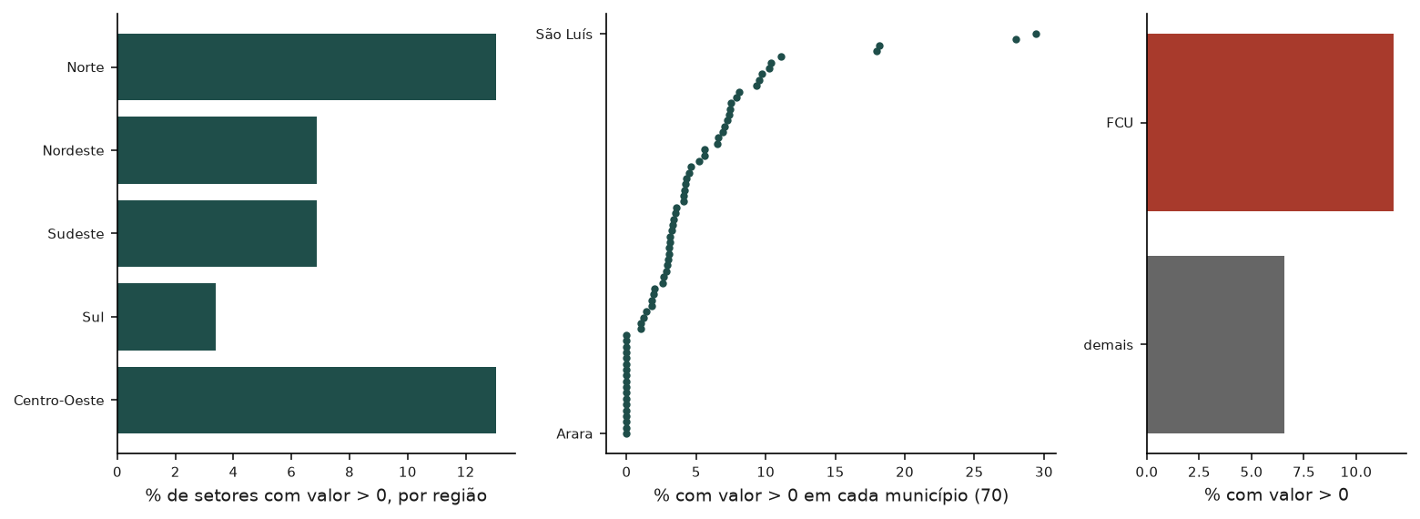
MORFOLOGIA
DS22-2
Habitação precária: por região, município e FCU
Habitação precária: % de setores com valor acima de zero e média
Recorte | Setores | Média | % > 0
Norte | 5.915 | 0,63% | 13,0%
Nordeste | 19.497 | 0,41% | 6,9%
Sudeste | 61.989 | 0,74% | 6,9%
Sul | 7.217 | 0,12% | 3,4%
Centro-Oeste | 9.490 | 1,01% | 13,1%
Setores de FCU | 19.452 | 1,42% | 11,8%
Demais setores | 84.656 | 0,48% | 6,6%
Figura 41 — Barras e pontos: % de setores com valor acima de zero.
O que mostra. Mais da metade dos setores tem valor zero. A maior proporção de setores com valor acima de zero é a do Centro-Oeste (13,1%); a menor, a do Sul (3,4%). Nos setores de FCU, 11,8% têm valor acima de zero; nos demais, 6,6%. Entre os municípios, vai de 0,0% (Arara) a 29,4% (São Luís).
57

Slide 115
APOIO · NÃO COMPARTILHAR · DS22-2
DS22-2 · Habitação precária: por região, município e FCU
O que é
Habitação precária separado por região, por município e entre setores de favela (FCU) e os demais. Como a maioria dos setores tem zero, compara o % de setores com valor acima de zero e a média.
Ter na ponta da língua
· Centro-Oeste: 13,1%; Sul: 3,4%
· FCU 11,8% × demais 6,6%
Perguntas prováveis
P: Onde é maior?
R: Na região Centro-Oeste (% de setores com valor acima de zero: 13,1%); a menor é a Sul (3,4%).
P: E nas favelas?
R: Nos setores de FCU, 11,8%; nos demais, 6,6%. É descrição de grupos de setores, não de pessoas: num estudo ecológico não dá para passar para o indivíduo.
P: Qual município se destaca?
R: Entre os municípios, vai de 0,0% (Arara) a 29,4% (São Luís). A lista completa está no anexo (aba Por_municipio).
P: Por que comparar com FCU?
R: FCU é a classificação do IBGE de Favelas e Comunidades Urbanas. Uso como critério externo: mais adiante, o índice é validado pela AUC contra FCU.

Slide 116
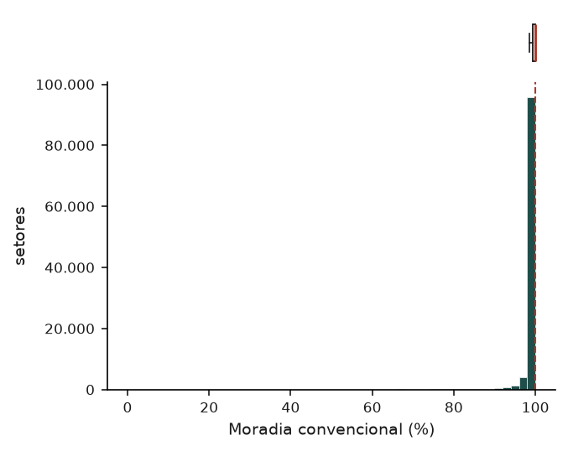
MORFOLOGIA
DS23
Moradia convencional
Proporção de moradias convencionais (casa, casa de vila/condomínio, apartamento)
Como é calculado
Distribuição nos setores da base
Setores com valor | 104.108
Faltantes | 0 (0,00%)
Média | 99,10%
Desvio-padrão | 4,05%
Coeficiente de variação | 4,1%
Mínimo | 0,00%
P10 | 98,40%
P25 | 99,41%
Mediana | 100,00%
P75 | 100,00%
P90 | 100,00%
Máximo | 100,00%
Setores com zero | 0,01%
Assimetria | -12,34
Numerador | V00047 — Domicílios Particulares Permanentes Ocupados, Tipo de espécie é casa | V00048 — Domicílios Particulares Permanentes Ocupados, Tipo de espécie é casa de vila ou em condomínio | V00049 — Domicílios Particulares Permanentes Ocupados, Tipo de espécie é apartamento
Denominador | V00001 — Domicílios Particulares Permanentes Ocupados
Arquivo do Censo | Agregados_por_setores_caracteristicas_domicilio1_BR.csv
Unidade | proporção, mostrada em %
Entra no IVS-7? | Não
Entra na referência proposta? | Não
Figura 22 — Histograma nos setores com valor; tracejado = mediana.
o numerador soma várias variáveis: a que estiver em sigilo conta como zero
O que mostra. Pelo menos metade dos setores tem 100,00%; o P10 é 98,40%, e 0,01% dos setores têm valor zero.
58

Slide 117
APOIO · NÃO COMPARTILHAR · DS23
DS23 · Moradia convencional
O que é
Proporção de moradias convencionais (casa, casa de vila/condomínio, apartamento). Cada setor recebe um valor (proporção, mostrada em %); o slide mostra como esse valor se distribui nos setores urbanos com dados divulgados. Dimensão: morfologia.
Ter na ponta da língua
· Setores com valor: 104.108; faltantes: 0 (0,00%)
· Média 99,10%; mediana 100,00%
· Setores com zero: 0,01%
· IVS-7: Não; referência: Não
Perguntas prováveis
P: De onde vem esse indicador?
R: Do Censo 2022, agregados por setor (Agregados_por_setores_caracteristicas_domicilio1_BR.csv). Numerador: V00047, V00048, V00049; denominador: V00001.
P: A distribuição é simétrica?
R: Assimetria -12,34: cauda à esquerda. A maioria dos setores tem valor alto e poucos têm valor baixo; a média (99,10%) fica abaixo da mediana (100,00%).
P: Por que entra (ou não) no índice?
R: Descreve o tipo de moradia (demanda 9). Na fatorial testei só a moradia não convencional.

Slide 118
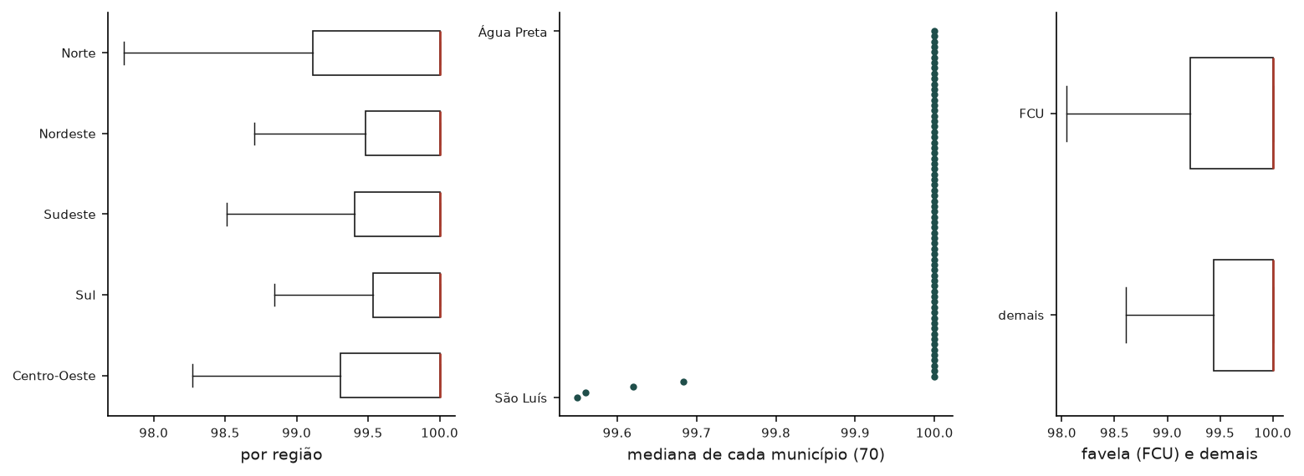
MORFOLOGIA
DS23-2
Moradia convencional: por região, município e FCU
Moradia convencional em cada recorte, sozinho
Recorte | Setores | Mediana
Norte | 5.915 | 100,00%
Nordeste | 19.497 | 100,00%
Sudeste | 61.989 | 100,00%
Sul | 7.217 | 100,00%
Centro-Oeste | 9.490 | 100,00%
Setores de FCU | 19.452 | 100,00%
Demais setores | 84.656 | 100,00%
Figura 43 — Caixas sem os pontos extremos; traço vermelho = mediana.
O que mostra. A maior mediana regional é a do Centro-Oeste (100,00%); a menor, a do Centro-Oeste (100,00%). Nos setores de FCU a mediana é 100,00%; nos demais, 100,00%. Entre os municípios, a mediana vai de 99,55% (São Luís) a 100,00% (Água Preta).
59

Slide 119
APOIO · NÃO COMPARTILHAR · DS23-2
DS23-2 · Moradia convencional: por região, município e FCU
O que é
Moradia convencional separado por região, por município e entre setores de favela (FCU) e os demais. Compara a mediana de cada recorte (caixas sem os pontos extremos).
Ter na ponta da língua
· Norte: 100,00%; Norte: 100,00%
· FCU 100,00% × demais 100,00%
Perguntas prováveis
P: Onde é maior?
R: Na região Norte (mediana: 100,00%); a menor é a Norte (100,00%).
P: E nas favelas?
R: Nos setores de FCU, 100,00%; nos demais, 100,00%. É descrição de grupos de setores, não de pessoas: num estudo ecológico não dá para passar para o indivíduo.
P: Qual município se destaca?
R: Entre os municípios, a mediana vai de 99,55% (São Luís) a 100,00% (Água Preta). A lista completa está no anexo (aba Por_municipio).
P: Por que comparar com FCU?
R: FCU é a classificação do IBGE de Favelas e Comunidades Urbanas. Uso como critério externo: mais adiante, o índice é validado pela AUC contra FCU.

Slide 120

MORFOLOGIA
DS24
Moradia não convencional
Proporção de moradias não convencionais (cortiço, maloca, estrutura degradada)
Como é calculado
Distribuição nos setores da base
Setores com valor | 104.108
Faltantes | 0 (0,00%)
Média | 0,59%
Desvio-padrão | 3,95%
Coeficiente de variação | 666,9%
Mínimo | 0,00%
P10 | 0,00%
P25 | 0,00%
Mediana | 0,00%
P75 | 0,00%
P90 | 0,00%
Máximo | 100,00%
Setores com zero | 92,95%
Assimetria | 13,01
Numerador | V00050 — Domicílios Particulares Permanentes Ocupados, Tipo de espécie é habitação em casa de cômodos ou cortiço | V00051 — Domicílios Particulares Permanentes Ocupados, Tipo de espécie é habitação indígena sem paredes ou maloca | V00052 — Domicílios Particulares Permanentes Ocupados, Tipo de espécie é estrutura residencial permanente degradada ou inacabada
Denominador | V00001 — Domicílios Particulares Permanentes Ocupados
Arquivo do Censo | Agregados_por_setores_caracteristicas_domicilio1_BR.csv
Unidade | proporção, mostrada em %
Entra no IVS-7? | Não
Entra na referência proposta? | Não
Figura 23 — Histograma nos setores com valor; tracejado = mediana. Fora do histograma: 96.771 setores com zero.
O que mostra. 92,95% dos setores têm valor zero.
o numerador soma várias variáveis: a que estiver em sigilo conta como zero
60

Slide 121
APOIO · NÃO COMPARTILHAR · DS24
DS24 · Moradia não convencional
O que é
Proporção de moradias não convencionais (cortiço, maloca, estrutura degradada). Cada setor recebe um valor (proporção, mostrada em %); o slide mostra como esse valor se distribui nos setores urbanos com dados divulgados. Dimensão: morfologia.
Ter na ponta da língua
· Setores com valor: 104.108; faltantes: 0 (0,00%)
· Média 0,59%; mediana 0,00%
· Setores com zero: 92,95%
· IVS-7: Não; referência: Não
Perguntas prováveis
P: De onde vem esse indicador?
R: Do Censo 2022, agregados por setor (Agregados_por_setores_caracteristicas_domicilio1_BR.csv). Numerador: V00050, V00051, V00052; denominador: V00001.
P: Por que a mediana é zero?
R: Em 92,95% dos setores nenhum domicílio está nessa situação: a condição se concentra em poucos setores. Por isso descrevo também a média (0,59%) e o % de setores com valor acima de zero (slide seguinte).
P: A distribuição é simétrica?
R: Assimetria 13,01: cauda à direita. Poucos setores com valor bem alto puxam a média (0,59%) para cima da mediana (0,00%).
P: Por que entra (ou não) no índice?
R: Demanda 9. Testei nos cenários S5 e S6 e no eixo moradia das 108 versões. Tem variância baixa (DM10) e não está na referência.

Slide 122
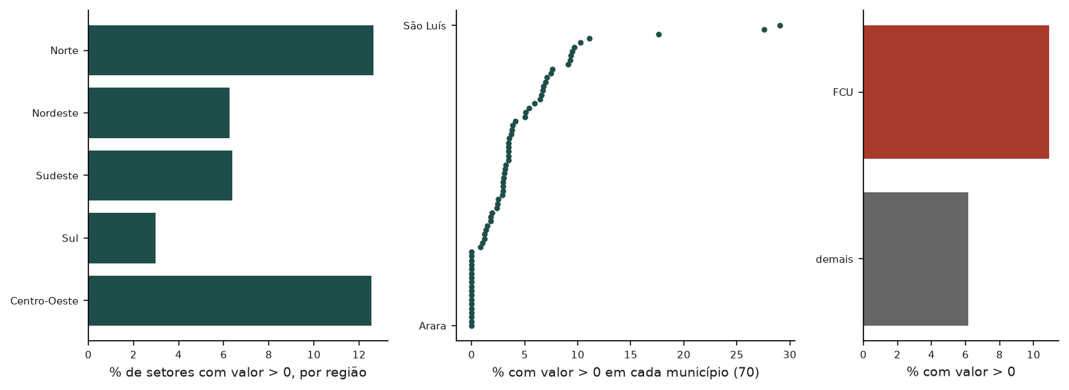
MORFOLOGIA
DS24-2
Moradia não convencional: por região, município e FCU
Moradia não convencional: % de setores com valor acima de zero e média
Recorte | Setores | Média | % > 0
Norte | 5.915 | 0,60% | 12,6%
Nordeste | 19.497 | 0,36% | 6,3%
Sudeste | 61.989 | 0,66% | 6,4%
Sul | 7.217 | 0,11% | 3,0%
Centro-Oeste | 9.490 | 0,97% | 12,5%
Setores de FCU | 19.452 | 1,26% | 10,9%
Demais setores | 84.656 | 0,44% | 6,2%
Figura 45 — Barras e pontos: % de setores com valor acima de zero.
O que mostra. Mais da metade dos setores tem valor zero. A maior proporção de setores com valor acima de zero é a do Norte (12,6%); a menor, a do Sul (3,0%). Nos setores de FCU, 10,9% têm valor acima de zero; nos demais, 6,2%. Entre os municípios, vai de 0,0% (Arara) a 29,0% (São Luís).
61

Slide 123
APOIO · NÃO COMPARTILHAR · DS24-2
DS24-2 · Moradia não convencional: por região, município e FCU
O que é
Moradia não convencional separado por região, por município e entre setores de favela (FCU) e os demais. Como a maioria dos setores tem zero, compara o % de setores com valor acima de zero e a média.
Ter na ponta da língua
· Norte: 12,6%; Sul: 3,0%
· FCU 10,9% × demais 6,2%
Perguntas prováveis
P: Onde é maior?
R: Na região Norte (% de setores com valor acima de zero: 12,6%); a menor é a Sul (3,0%).
P: E nas favelas?
R: Nos setores de FCU, 10,9%; nos demais, 6,2%. É descrição de grupos de setores, não de pessoas: num estudo ecológico não dá para passar para o indivíduo.
P: Qual município se destaca?
R: Entre os municípios, vai de 0,0% (Arara) a 29,0% (São Luís). A lista completa está no anexo (aba Por_municipio).
P: Por que comparar com FCU?
R: FCU é a classificação do IBGE de Favelas e Comunidades Urbanas. Uso como critério externo: mais adiante, o índice é validado pela AUC contra FCU.

Slide 124
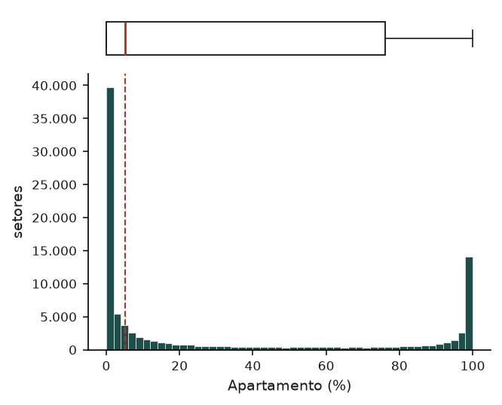
MORFOLOGIA
DS25
Apartamento
Proporção de domicílios do tipo apartamento
Como é calculado
Distribuição nos setores da base
Setores com valor | 95.005
Faltantes | 9.103 (8,74%)
Média | 31,48%
Desvio-padrão | 40,48%
Coeficiente de variação | 128,6%
Mínimo | 0,00%
P10 | 0,00%
P25 | 0,00%
Mediana | 5,21%
P75 | 76,09%
P90 | 99,52%
Máximo | 100,00%
Setores com zero | 38,52%
Assimetria | 0,83
Numerador | V00049 — Domicílios Particulares Permanentes Ocupados, Tipo de espécie é apartamento
Denominador | V00001 — Domicílios Particulares Permanentes Ocupados
Arquivo do Censo | Agregados_por_setores_caracteristicas_domicilio1_BR.csv
Unidade | proporção, mostrada em %
Entra no IVS-7? | Não
Entra na referência proposta? | Não
Figura 24 — Histograma nos setores com valor; tracejado = mediana.
O que mostra. Metade dos setores tem até 5,21%; um em cada quatro tem mais de 76,09%. Entre o P10 e o P90, vai de 0,00% a 99,52%; 38,52% dos setores têm valor zero.
62

Slide 125
APOIO · NÃO COMPARTILHAR · DS25
DS25 · Apartamento
O que é
Proporção de domicílios do tipo apartamento. Cada setor recebe um valor (proporção, mostrada em %); o slide mostra como esse valor se distribui nos setores urbanos com dados divulgados. Dimensão: morfologia.
Ter na ponta da língua
· Setores com valor: 95.005; faltantes: 9.103 (8,74%)
· Média 31,48%; mediana 5,21%
· Setores com zero: 38,52%
· IVS-7: Não; referência: Não
Perguntas prováveis
P: De onde vem esse indicador?
R: Do Censo 2022, agregados por setor (Agregados_por_setores_caracteristicas_domicilio1_BR.csv). Numerador: V00049; denominador: V00001.
P: Por que há 9.103 faltantes?
R: O setor fica sem valor quando o IBGE não divulgou o dado (sigilo, em setores com poucos moradores) ou quando o denominador é zero. Não separei as duas causas por indicador. O setor sai só deste indicador; na fatorial, sai inteiro (exclusão por lista).
P: A distribuição é simétrica?
R: Assimetria 0,83: cauda à direita. Poucos setores com valor bem alto puxam a média (31,48%) para cima da mediana (5,21%).
P: Por que entra (ou não) no índice?
R: Descreve o tipo de moradia (demanda 9). Na fatorial testei só a moradia não convencional.

Slide 126
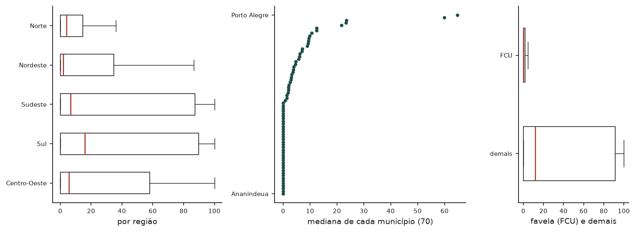
MORFOLOGIA
DS25-2
Apartamento: por região, município e FCU
Apartamento em cada recorte, sozinho
Recorte | Setores | Mediana
Norte | 5.306 | 4,09%
Nordeste | 17.660 | 1,96%
Sudeste | 56.971 | 6,61%
Sul | 6.511 | 15,83%
Centro-Oeste | 8.557 | 5,50%
Setores de FCU | 17.139 | 0,00%
Demais setores | 77.866 | 11,94%
Figura 47 — Caixas sem os pontos extremos; traço vermelho = mediana.
O que mostra. A maior mediana regional é a do Sul (15,83%); a menor, a do Nordeste (1,96%). Nos setores de FCU a mediana é 0,00%; nos demais, 11,94%. Entre os municípios, a mediana vai de 0,00% (Ananindeua) a 64,73% (Porto Alegre).
63

Slide 127
APOIO · NÃO COMPARTILHAR · DS25-2
DS25-2 · Apartamento: por região, município e FCU
O que é
Apartamento separado por região, por município e entre setores de favela (FCU) e os demais. Compara a mediana de cada recorte (caixas sem os pontos extremos).
Ter na ponta da língua
· Sul: 15,83%; Nordeste: 1,96%
· FCU 0,00% × demais 11,94%
Perguntas prováveis
P: Onde é maior?
R: Na região Sul (mediana: 15,83%); a menor é a Nordeste (1,96%).
P: E nas favelas?
R: Nos setores de FCU, 0,00%; nos demais, 11,94%. É descrição de grupos de setores, não de pessoas: num estudo ecológico não dá para passar para o indivíduo.
P: Qual município se destaca?
R: Entre os municípios, a mediana vai de 0,00% (Ananindeua) a 64,73% (Porto Alegre). A lista completa está no anexo (aba Por_municipio).
P: Por que comparar com FCU?
R: FCU é a classificação do IBGE de Favelas e Comunidades Urbanas. Uso como critério externo: mais adiante, o índice é validado pela AUC contra FCU.

Slide 128
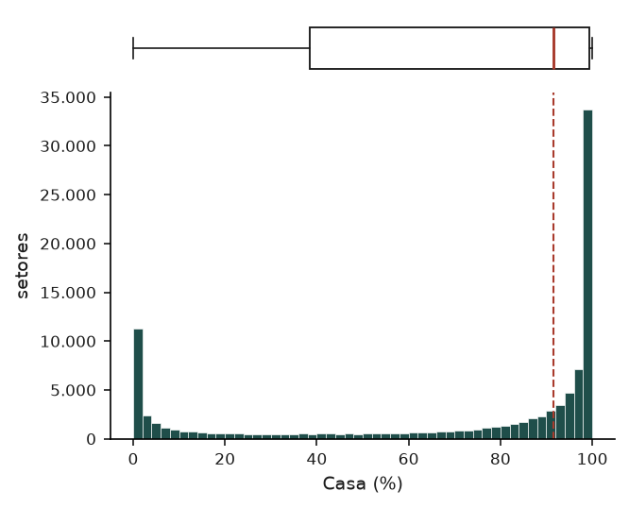
MORFOLOGIA
DS26
Casa
Proporção de domicílios do tipo casa
Como é calculado
Distribuição nos setores da base
Setores com valor | 99.642
Faltantes | 4.466 (4,29%)
Média | 69,47%
Desvio-padrão | 37,97%
Coeficiente de variação | 54,7%
Mínimo | 0,00%
P10 | 0,00%
P25 | 38,38%
Mediana | 91,44%
P75 | 99,38%
P90 | 100,00%
Máximo | 100,00%
Setores com zero | 10,11%
Assimetria | -0,91
Numerador | V00047 — Domicílios Particulares Permanentes Ocupados, Tipo de espécie é casa
Denominador | V00001 — Domicílios Particulares Permanentes Ocupados
Arquivo do Censo | Agregados_por_setores_caracteristicas_domicilio1_BR.csv
Unidade | proporção, mostrada em %
Entra no IVS-7? | Não
Entra na referência proposta? | Não
Figura 25 — Histograma nos setores com valor; tracejado = mediana.
O que mostra. Metade dos setores tem até 91,44%; um em cada quatro tem mais de 99,38%. Entre o P10 e o P90, vai de 0,00% a 100,00%; 10,11% dos setores têm valor zero.
64

Slide 129
APOIO · NÃO COMPARTILHAR · DS26
DS26 · Casa
O que é
Proporção de domicílios do tipo casa. Cada setor recebe um valor (proporção, mostrada em %); o slide mostra como esse valor se distribui nos setores urbanos com dados divulgados. Dimensão: morfologia.
Ter na ponta da língua
· Setores com valor: 99.642; faltantes: 4.466 (4,29%)
· Média 69,47%; mediana 91,44%
· Setores com zero: 10,11%
· IVS-7: Não; referência: Não
Perguntas prováveis
P: De onde vem esse indicador?
R: Do Censo 2022, agregados por setor (Agregados_por_setores_caracteristicas_domicilio1_BR.csv). Numerador: V00047; denominador: V00001.
P: Por que há 4.466 faltantes?
R: O setor fica sem valor quando o IBGE não divulgou o dado (sigilo, em setores com poucos moradores) ou quando o denominador é zero. Não separei as duas causas por indicador. O setor sai só deste indicador; na fatorial, sai inteiro (exclusão por lista).
P: A distribuição é simétrica?
R: Assimetria -0,91: cauda à esquerda. A maioria dos setores tem valor alto e poucos têm valor baixo; a média (69,47%) fica abaixo da mediana (91,44%).
P: Por que entra (ou não) no índice?
R: Descreve o tipo de moradia (demanda 9). Na fatorial testei só a moradia não convencional.

Slide 130
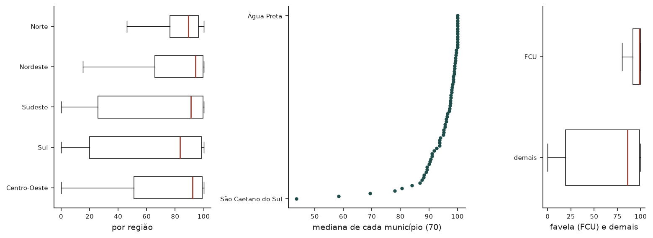
MORFOLOGIA
DS26-2
Casa: por região, município e FCU
Casa em cada recorte, sozinho
Recorte | Setores | Mediana
Norte | 5.826 | 89,43%
Nordeste | 18.873 | 94,18%
Sudeste | 58.935 | 91,04%
Sul | 6.883 | 83,55%
Centro-Oeste | 9.125 | 92,31%
Setores de FCU | 19.429 | 98,68%
Demais setores | 80.213 | 85,87%
Figura 49 — Caixas sem os pontos extremos; traço vermelho = mediana.
O que mostra. A maior mediana regional é a do Nordeste (94,18%); a menor, a do Sul (83,55%). Nos setores de FCU a mediana é 98,68%; nos demais, 85,87%. Entre os municípios, a mediana vai de 43,57% (São Caetano do Sul) a 100,00% (Água Preta).
65

Slide 131
APOIO · NÃO COMPARTILHAR · DS26-2
DS26-2 · Casa: por região, município e FCU
O que é
Casa separado por região, por município e entre setores de favela (FCU) e os demais. Compara a mediana de cada recorte (caixas sem os pontos extremos).
Ter na ponta da língua
· Nordeste: 94,18%; Sul: 83,55%
· FCU 98,68% × demais 85,87%
Perguntas prováveis
P: Onde é maior?
R: Na região Nordeste (mediana: 94,18%); a menor é a Sul (83,55%).
P: E nas favelas?
R: Nos setores de FCU, 98,68%; nos demais, 85,87%. É descrição de grupos de setores, não de pessoas: num estudo ecológico não dá para passar para o indivíduo.
P: Qual município se destaca?
R: Entre os municípios, a mediana vai de 43,57% (São Caetano do Sul) a 100,00% (Água Preta). A lista completa está no anexo (aba Por_municipio).
P: Por que comparar com FCU?
R: FCU é a classificação do IBGE de Favelas e Comunidades Urbanas. Uso como critério externo: mais adiante, o índice é validado pela AUC contra FCU.

Slide 132
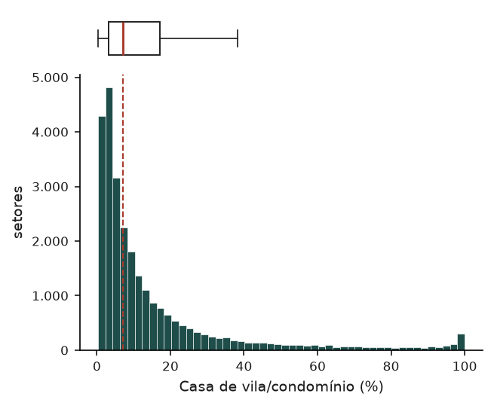
MORFOLOGIA
DS27
Casa de vila/condomínio
Proporção de domicílios do tipo casa de vila ou em condomínio
Como é calculado
Distribuição nos setores da base
Setores com valor | 91.304
Faltantes | 12.804 (12,30%)
Média | 4,43%
Desvio-padrão | 12,97%
Coeficiente de variação | 293,1%
Mínimo | 0,00%
P10 | 0,00%
P25 | 0,00%
Mediana | 0,00%
P75 | 2,19%
P90 | 12,14%
Máximo | 100,00%
Setores com zero | 70,74%
Assimetria | 4,69
Numerador | V00048 — Domicílios Particulares Permanentes Ocupados, Tipo de espécie é casa de vila ou em condomínio
Denominador | V00001 — Domicílios Particulares Permanentes Ocupados
Arquivo do Censo | Agregados_por_setores_caracteristicas_domicilio1_BR.csv
Unidade | proporção, mostrada em %
Entra no IVS-7? | Não
Entra na referência proposta? | Não
Figura 26 — Histograma nos setores com valor; tracejado = mediana. Fora do histograma: 64.589 setores com zero.
O que mostra. 70,74% dos setores têm valor zero; um em cada quatro tem mais de 2,19%, e um em cada dez, mais de 12,14%.
66

Slide 133
APOIO · NÃO COMPARTILHAR · DS27
DS27 · Casa de vila/condomínio
O que é
Proporção de domicílios do tipo casa de vila ou em condomínio. Cada setor recebe um valor (proporção, mostrada em %); o slide mostra como esse valor se distribui nos setores urbanos com dados divulgados. Dimensão: morfologia.
Ter na ponta da língua
· Setores com valor: 91.304; faltantes: 12.804 (12,30%)
· Média 4,43%; mediana 0,00%
· Setores com zero: 70,74%
· IVS-7: Não; referência: Não
Perguntas prováveis
P: De onde vem esse indicador?
R: Do Censo 2022, agregados por setor (Agregados_por_setores_caracteristicas_domicilio1_BR.csv). Numerador: V00048; denominador: V00001.
P: Por que a mediana é zero?
R: Em 70,74% dos setores nenhum domicílio está nessa situação: a condição se concentra em poucos setores. Por isso descrevo também a média (4,43%) e o % de setores com valor acima de zero (slide seguinte).
P: Por que há 12.804 faltantes?
R: O setor fica sem valor quando o IBGE não divulgou o dado (sigilo, em setores com poucos moradores) ou quando o denominador é zero. Não separei as duas causas por indicador. O setor sai só deste indicador; na fatorial, sai inteiro (exclusão por lista).
P: Por que entra (ou não) no índice?
R: Descreve o tipo de moradia (demanda 9). Na fatorial testei só a moradia não convencional.

Slide 134
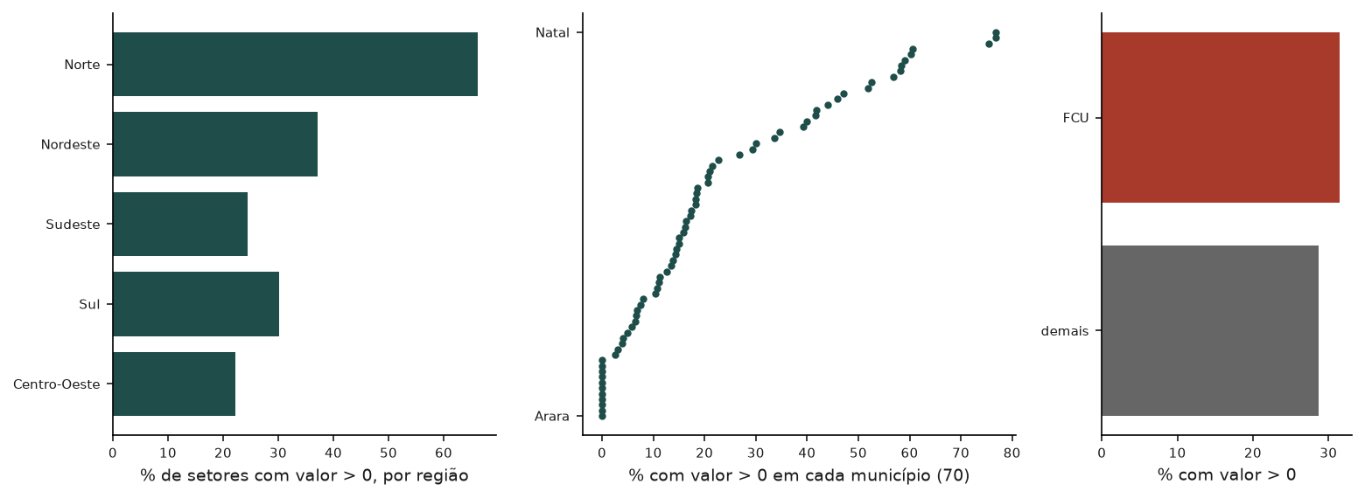
MORFOLOGIA
DS27-2
Casa de vila/condomínio: por região, município e FCU
Casa de vila/condomínio: % de setores com valor acima de zero e média
Recorte | Setores | Média | % > 0
Norte | 4.994 | 7,86% | 66,2%
Nordeste | 16.901 | 5,28% | 37,2%
Sudeste | 54.803 | 3,89% | 24,4%
Sul | 6.223 | 4,21% | 30,2%
Centro-Oeste | 8.383 | 4,34% | 22,2%
Setores de FCU | 16.793 | 3,97% | 31,5%
Demais setores | 74.511 | 4,53% | 28,8%
Figura 51 — Barras e pontos: % de setores com valor acima de zero.
O que mostra. Mais da metade dos setores tem valor zero. A maior proporção de setores com valor acima de zero é a do Norte (66,2%); a menor, a do Centro-Oeste (22,2%). Nos setores de FCU, 31,5% têm valor acima de zero; nos demais, 28,8%. Entre os municípios, vai de 0,0% (Arara) a 76,9% (Natal).
67

Slide 135
APOIO · NÃO COMPARTILHAR · DS27-2
DS27-2 · Casa de vila/condomínio: por região, município e FCU
O que é
Casa de vila/condomínio separado por região, por município e entre setores de favela (FCU) e os demais. Como a maioria dos setores tem zero, compara o % de setores com valor acima de zero e a média.
Ter na ponta da língua
· Norte: 66,2%; Centro-Oeste: 22,2%
· FCU 31,5% × demais 28,8%
Perguntas prováveis
P: Onde é maior?
R: Na região Norte (% de setores com valor acima de zero: 66,2%); a menor é a Centro-Oeste (22,2%).
P: E nas favelas?
R: Nos setores de FCU, 31,5%; nos demais, 28,8%. É descrição de grupos de setores, não de pessoas: num estudo ecológico não dá para passar para o indivíduo.
P: Qual município se destaca?
R: Entre os municípios, vai de 0,0% (Arara) a 76,9% (Natal). A lista completa está no anexo (aba Por_municipio).
P: Por que comparar com FCU?
R: FCU é a classificação do IBGE de Favelas e Comunidades Urbanas. Uso como critério externo: mais adiante, o índice é validado pela AUC contra FCU.

Slide 136
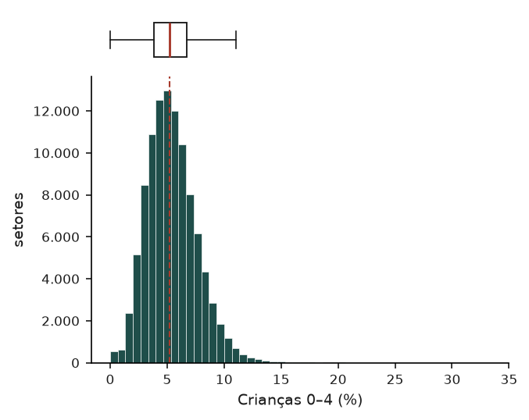
DEMOGRAFIA
DS28
Crianças 0–4
Proporção de crianças de 0 a 4 anos na população residente
Como é calculado
Distribuição nos setores da base
Setores com valor | 102.288
Faltantes | 1.820 (1,75%)
Média | 5,41%
Desvio-padrão | 2,21%
Coeficiente de variação | 40,8%
Mínimo | 0,00%
P10 | 2,81%
P25 | 3,85%
Mediana | 5,21%
P75 | 6,72%
P90 | 8,26%
Máximo | 33,33%
Setores com zero | 0,52%
Assimetria | 0,74
Numerador | V01031 — 0 a 4 anos
Denominador | v0001 — Total de pessoas
Arquivo do Censo | Agregados_por_setores_basico_BR_20250417.csv | Agregados_por_setores_demografia_BR.csv
Unidade | proporção, mostrada em %
Entra no IVS-7? | Não
Entra na referência proposta? | Não
Figura 27 — Histograma nos setores com valor; tracejado = mediana.
O que mostra. Metade dos setores tem até 5,21%; um em cada quatro tem mais de 6,72%. Entre o P10 e o P90, vai de 2,81% a 8,26%; 0,52% dos setores têm valor zero.
68

Slide 137
APOIO · NÃO COMPARTILHAR · DS28
DS28 · Crianças 0–4
O que é
Proporção de crianças de 0 a 4 anos na população residente. Cada setor recebe um valor (proporção, mostrada em %); o slide mostra como esse valor se distribui nos setores urbanos com dados divulgados. Dimensão: demografia.
Ter na ponta da língua
· Setores com valor: 102.288; faltantes: 1.820 (1,75%)
· Média 5,41%; mediana 5,21%
· Setores com zero: 0,52%
· IVS-7: Não; referência: Não
Perguntas prováveis
P: De onde vem esse indicador?
R: Do Censo 2022, agregados por setor (Agregados_por_setores_basico_BR_20250417.csv). Numerador: V01031; denominador: v0001.
P: Por que há 1.820 faltantes?
R: O setor fica sem valor quando o IBGE não divulgou o dado (sigilo, em setores com poucos moradores) ou quando o denominador é zero. Não separei as duas causas por indicador. O setor sai só deste indicador; na fatorial, sai inteiro (exclusão por lista).
P: A distribuição é simétrica?
R: Assimetria 0,74: cauda à direita. Poucos setores com valor bem alto puxam a média (5,41%) para cima da mediana (5,21%).
P: Por que entra (ou não) no índice?
R: Descreve a idade da população, contexto do ELSI (idosos). Não entra no índice de vulnerabilidade.

Slide 138
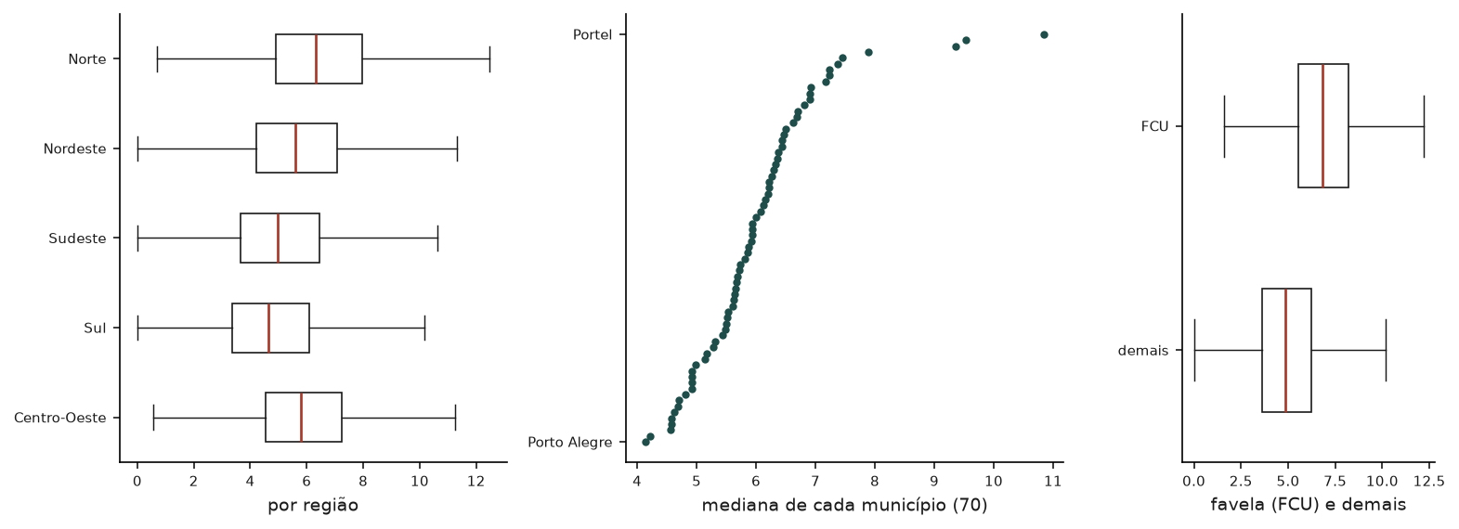
DEMOGRAFIA
DS28-2
Crianças 0–4: por região, município e FCU
Crianças 0–4 em cada recorte, sozinho
Recorte | Setores | Mediana
Norte | 5.896 | 6,32%
Nordeste | 19.303 | 5,58%
Sudeste | 60.600 | 4,96%
Sul | 7.089 | 4,65%
Centro-Oeste | 9.400 | 5,80%
Setores de FCU | 19.313 | 6,81%
Demais setores | 82.975 | 4,85%
Figura 53 — Caixas sem os pontos extremos; traço vermelho = mediana.
O que mostra. A maior mediana regional é a do Norte (6,32%); a menor, a do Sul (4,65%). Nos setores de FCU a mediana é 6,81%; nos demais, 4,85%. Entre os municípios, a mediana vai de 4,14% (Porto Alegre) a 10,84% (Portel).
69

Slide 139
APOIO · NÃO COMPARTILHAR · DS28-2
DS28-2 · Crianças 0–4: por região, município e FCU
O que é
Crianças 0–4 separado por região, por município e entre setores de favela (FCU) e os demais. Compara a mediana de cada recorte (caixas sem os pontos extremos).
Ter na ponta da língua
· Norte: 6,32%; Sul: 4,65%
· FCU 6,81% × demais 4,85%
Perguntas prováveis
P: Onde é maior?
R: Na região Norte (mediana: 6,32%); a menor é a Sul (4,65%).
P: E nas favelas?
R: Nos setores de FCU, 6,81%; nos demais, 4,85%. É descrição de grupos de setores, não de pessoas: num estudo ecológico não dá para passar para o indivíduo.
P: Qual município se destaca?
R: Entre os municípios, a mediana vai de 4,14% (Porto Alegre) a 10,84% (Portel). A lista completa está no anexo (aba Por_municipio).
P: Por que comparar com FCU?
R: FCU é a classificação do IBGE de Favelas e Comunidades Urbanas. Uso como critério externo: mais adiante, o índice é validado pela AUC contra FCU.

Slide 140
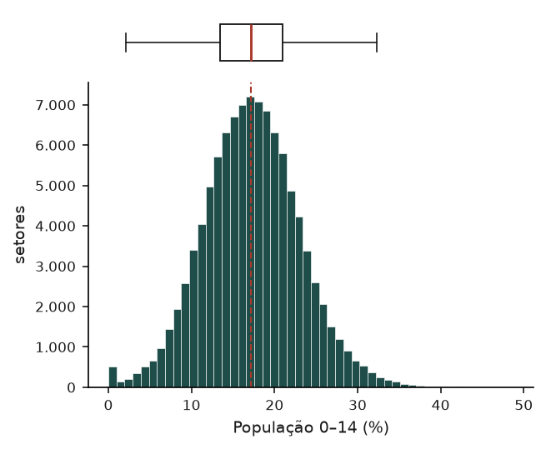
DEMOGRAFIA
DS29
População 0–14
Proporção de pessoas com menos de 15 anos na população residente
Como é calculado
Distribuição nos setores da base
Setores com valor | 103.850
Faltantes | 258 (0,25%)
Média | 17,26%
Desvio-padrão | 5,79%
Coeficiente de variação | 33,5%
Mínimo | 0,00%
P10 | 10,08%
P25 | 13,42%
Mediana | 17,19%
P75 | 20,98%
P90 | 24,49%
Máximo | 48,78%
Setores com zero | 0,50%
Assimetria | 0,11
Numerador | V01031 — 0 a 4 anos | V01032 — 5 a 9 anos | V01033 — 10 a 14 anos
Denominador | v0001 — Total de pessoas
Arquivo do Censo | Agregados_por_setores_basico_BR_20250417.csv | Agregados_por_setores_demografia_BR.csv
Unidade | proporção, mostrada em %
Entra no IVS-7? | Não
Entra na referência proposta? | Não
o numerador soma várias variáveis: a que estiver em sigilo conta como zero
Figura 28 — Histograma nos setores com valor; tracejado = mediana.
O que mostra. Metade dos setores tem até 17,19%; um em cada quatro tem mais de 20,98%. Entre o P10 e o P90, vai de 10,08% a 24,49%; 0,50% dos setores têm valor zero.
70

Slide 141
APOIO · NÃO COMPARTILHAR · DS29
DS29 · População 0–14
O que é
Proporção de pessoas com menos de 15 anos na população residente. Cada setor recebe um valor (proporção, mostrada em %); o slide mostra como esse valor se distribui nos setores urbanos com dados divulgados. Dimensão: demografia.
Ter na ponta da língua
· Setores com valor: 103.850; faltantes: 258 (0,25%)
· Média 17,26%; mediana 17,19%
· Setores com zero: 0,50%
· IVS-7: Não; referência: Não
Perguntas prováveis
P: De onde vem esse indicador?
R: Do Censo 2022, agregados por setor (Agregados_por_setores_basico_BR_20250417.csv). Numerador: V01031, V01032, V01033; denominador: v0001.
P: A distribuição é simétrica?
R: Quase simétrica (assimetria 0,11): média (17,26%) e mediana (17,19%) ficam perto.
P: Por que entra (ou não) no índice?
R: Descreve a idade da população, contexto do ELSI (idosos). Não entra no índice de vulnerabilidade.

Slide 142
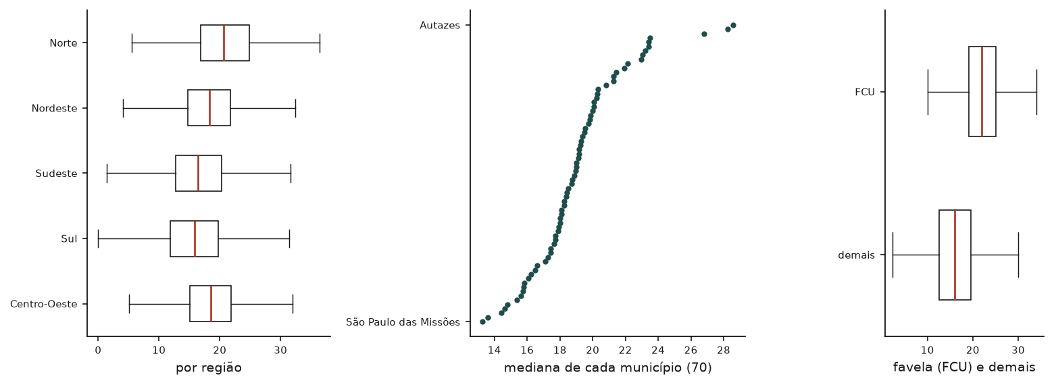
DEMOGRAFIA
DS29-2
População 0–14: por região, município e FCU
População 0–14 em cada recorte, sozinho
Recorte | Setores | Mediana
Norte | 5.913 | 20,64%
Nordeste | 19.467 | 18,25%
Sudeste | 61.806 | 16,44%
Sul | 7.194 | 15,85%
Centro-Oeste | 9.470 | 18,53%
Setores de FCU | 19.440 | 21,93%
Demais setores | 84.410 | 16,07%
Figura 55 — Caixas sem os pontos extremos; traço vermelho = mediana.
O que mostra. A maior mediana regional é a do Norte (20,64%); a menor, a do Sul (15,85%). Nos setores de FCU a mediana é 21,93%; nos demais, 16,07%. Entre os municípios, a mediana vai de 13,28% (São Paulo das Missões) a 28,57% (Autazes).
71

Slide 143
APOIO · NÃO COMPARTILHAR · DS29-2
DS29-2 · População 0–14: por região, município e FCU
O que é
População 0–14 separado por região, por município e entre setores de favela (FCU) e os demais. Compara a mediana de cada recorte (caixas sem os pontos extremos).
Ter na ponta da língua
· Norte: 20,64%; Sul: 15,85%
· FCU 21,93% × demais 16,07%
Perguntas prováveis
P: Onde é maior?
R: Na região Norte (mediana: 20,64%); a menor é a Sul (15,85%).
P: E nas favelas?
R: Nos setores de FCU, 21,93%; nos demais, 16,07%. É descrição de grupos de setores, não de pessoas: num estudo ecológico não dá para passar para o indivíduo.
P: Qual município se destaca?
R: Entre os municípios, a mediana vai de 13,28% (São Paulo das Missões) a 28,57% (Autazes). A lista completa está no anexo (aba Por_municipio).
P: Por que comparar com FCU?
R: FCU é a classificação do IBGE de Favelas e Comunidades Urbanas. Uso como critério externo: mais adiante, o índice é validado pela AUC contra FCU.

Slide 144
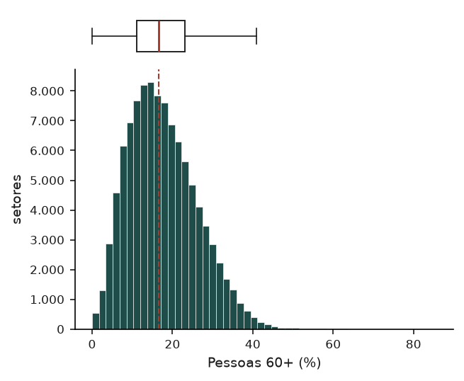
DEMOGRAFIA
DS30
Pessoas 60+
Proporção de pessoas de 60 anos ou mais na população residente
Como é calculado
Distribuição nos setores da base
Setores com valor | 103.823
Faltantes | 285 (0,27%)
Média | 17,53%
Desvio-padrão | 8,50%
Coeficiente de variação | 48,5%
Mínimo | 0,00%
P10 | 7,20%
P25 | 11,11%
Mediana | 16,57%
P75 | 23,07%
P90 | 29,26%
Máximo | 85,71%
Setores com zero | 0,30%
Assimetria | 0,55
Numerador | V01040 — 60 a 69 anos | V01041 — 70 anos ou mais
Denominador | v0001 — Total de pessoas
Arquivo do Censo | Agregados_por_setores_basico_BR_20250417.csv | Agregados_por_setores_demografia_BR.csv
Unidade | proporção, mostrada em %
Entra no IVS-7? | Não
Entra na referência proposta? | Não
o numerador soma várias variáveis: a que estiver em sigilo conta como zero
Figura 29 — Histograma nos setores com valor; tracejado = mediana.
O que mostra. Metade dos setores tem até 16,57%; um em cada quatro tem mais de 23,07%. Entre o P10 e o P90, vai de 7,20% a 29,26%; 0,30% dos setores têm valor zero.
72

Slide 145
APOIO · NÃO COMPARTILHAR · DS30
DS30 · Pessoas 60+
O que é
Proporção de pessoas de 60 anos ou mais na população residente. Cada setor recebe um valor (proporção, mostrada em %); o slide mostra como esse valor se distribui nos setores urbanos com dados divulgados. Dimensão: demografia.
Ter na ponta da língua
· Setores com valor: 103.823; faltantes: 285 (0,27%)
· Média 17,53%; mediana 16,57%
· Setores com zero: 0,30%
· IVS-7: Não; referência: Não
Perguntas prováveis
P: De onde vem esse indicador?
R: Do Censo 2022, agregados por setor (Agregados_por_setores_basico_BR_20250417.csv). Numerador: V01040, V01041; denominador: v0001.
P: A distribuição é simétrica?
R: Assimetria 0,55: cauda à direita. Poucos setores com valor bem alto puxam a média (17,53%) para cima da mediana (16,57%).
P: Por que entra (ou não) no índice?
R: Descreve a idade da população, contexto do ELSI (idosos). Não entra no índice de vulnerabilidade.

Slide 146
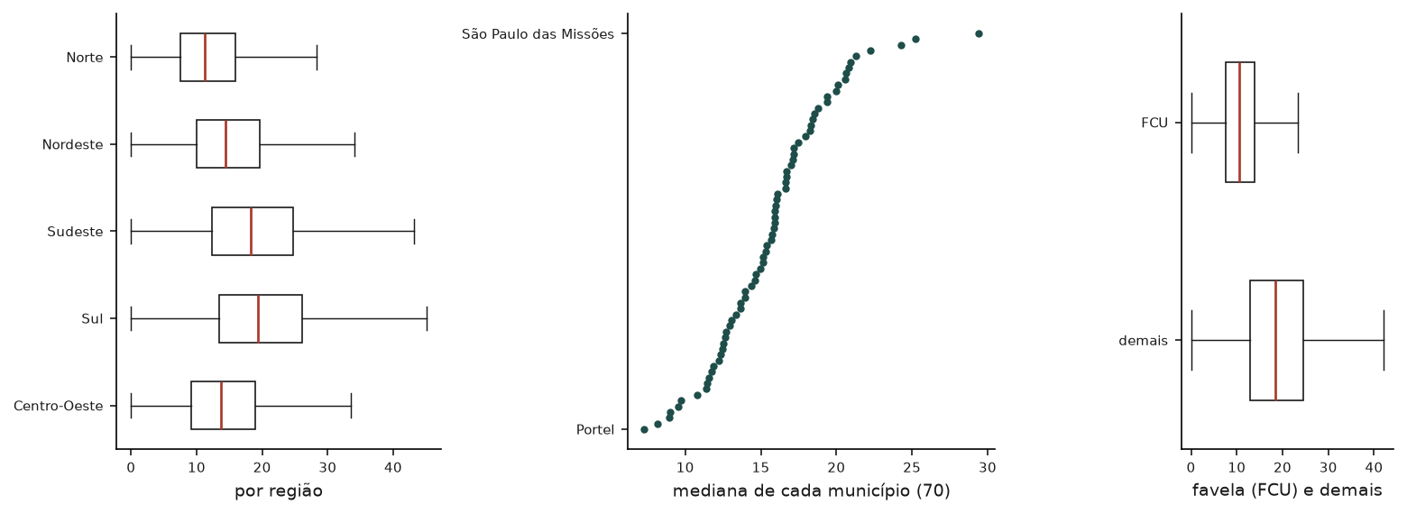
DEMOGRAFIA
DS30-2
Pessoas 60+: por região, município e FCU
Pessoas 60+ em cada recorte, sozinho
Recorte | Setores | Mediana
Norte | 5.901 | 11,18%
Nordeste | 19.443 | 14,35%
Sudeste | 61.808 | 18,25%
Sul | 7.207 | 19,34%
Centro-Oeste | 9.464 | 13,75%
Setores de FCU | 19.369 | 10,55%
Demais setores | 84.454 | 18,49%
Figura 57 — Caixas sem os pontos extremos; traço vermelho = mediana.
O que mostra. A maior mediana regional é a do Sul (19,34%); a menor, a do Norte (11,18%). Nos setores de FCU a mediana é 10,55%; nos demais, 18,49%. Entre os municípios, a mediana vai de 7,30% (Portel) a 29,40% (São Paulo das Missões).
73

Slide 147
APOIO · NÃO COMPARTILHAR · DS30-2
DS30-2 · Pessoas 60+: por região, município e FCU
O que é
Pessoas 60+ separado por região, por município e entre setores de favela (FCU) e os demais. Compara a mediana de cada recorte (caixas sem os pontos extremos).
Ter na ponta da língua
· Sul: 19,34%; Norte: 11,18%
· FCU 10,55% × demais 18,49%
Perguntas prováveis
P: Onde é maior?
R: Na região Sul (mediana: 19,34%); a menor é a Norte (11,18%).
P: E nas favelas?
R: Nos setores de FCU, 10,55%; nos demais, 18,49%. É descrição de grupos de setores, não de pessoas: num estudo ecológico não dá para passar para o indivíduo.
P: Qual município se destaca?
R: Entre os municípios, a mediana vai de 7,30% (Portel) a 29,40% (São Paulo das Missões). A lista completa está no anexo (aba Por_municipio).
P: Por que comparar com FCU?
R: FCU é a classificação do IBGE de Favelas e Comunidades Urbanas. Uso como critério externo: mais adiante, o índice é validado pela AUC contra FCU.

Slide 148

DEMOGRAFIA
DS31
Índice de envelhecimento
Índice de Envelhecimento Populacional: 60+ por 100 menores de 15 anos
Como é calculado
Distribuição nos setores da base
Setores com valor | 103.116
Faltantes | 992 (0,95%)
Média | 134,66
Desvio-padrão | 141,59
Coeficiente de variação | 105,1%
Mínimo | 0,00
P10 | 30,77
P25 | 53,85
Mediana | 96,30
P75 | 169,57
P90 | 275,00
Máximo | 4.750,00
Setores com zero | 0,21%
Assimetria | 5,74
Numerador | V01040 — 60 a 69 anos | V01041 — 70 anos ou mais
Denominador | V01031 — 0 a 4 anos | V01032 — 5 a 9 anos | V01033 — 10 a 14 anos
Arquivo do Censo | Agregados_por_setores_demografia_BR.csv
Unidade | por 100
Entra no IVS-7? | Não
Entra na referência proposta? | Não
o numerador soma várias variáveis: a que estiver em sigilo conta como zero; sem corte em [0, 1] (não é proporção); escala ×100
Figura 30 — Histograma nos setores com valor; tracejado = mediana. Eixo até o P99 (633,33); 1.027 setores acima dele ficam fora do desenho, não da tabela.
O que mostra. Metade dos setores tem até 96,30; um em cada quatro tem mais de 169,57. Entre o P10 e o P90, vai de 30,77 a 275,00; 0,21% dos setores têm valor zero.
74

Slide 149
APOIO · NÃO COMPARTILHAR · DS31
DS31 · Índice de envelhecimento
O que é
Índice de Envelhecimento Populacional: 60+ por 100 menores de 15 anos. Cada setor recebe um valor (por 100); o slide mostra como esse valor se distribui nos setores urbanos com dados divulgados. Dimensão: demografia.
Ter na ponta da língua
· Setores com valor: 103.116; faltantes: 992 (0,95%)
· Média 134,66; mediana 96,30
· Setores com zero: 0,21%
· IVS-7: Não; referência: Não
Perguntas prováveis
P: De onde vem esse indicador?
R: Do Censo 2022, agregados por setor (Agregados_por_setores_demografia_BR.csv). Numerador: V01040, V01041; denominador: V01031.
P: A distribuição é simétrica?
R: Assimetria 5,74: cauda à direita. Poucos setores com valor bem alto puxam a média (134,66) para cima da mediana (96,30).
P: Por que entra (ou não) no índice?
R: Descreve a idade da população, contexto do ELSI (idosos). Não entra no índice de vulnerabilidade.
P: O que quer dizer o coeficiente de variação de 105,1%?
R: O desvio-padrão é maior que a média: o valor muda muito de um setor para outro.

Slide 150

DEMOGRAFIA
DS31-2
Índice de envelhecimento: por região, município e FCU
Índice de envelhecimento em cada recorte, sozinho
Recorte | Setores | Mediana
Norte | 5.894 | 53,55
Nordeste | 19.362 | 77,78
Sudeste | 61.291 | 110,96
Sul | 7.154 | 122,93
Centro-Oeste | 9.415 | 75,24
Setores de FCU | 19.334 | 47,91
Demais setores | 83.782 | 114,81
Figura 59 — Caixas sem os pontos extremos; traço vermelho = mediana.
O que mostra. A maior mediana regional é a do Sul (122,93); a menor, a do Norte (53,55). Nos setores de FCU a mediana é 47,91; nos demais, 114,81. Entre os municípios, a mediana vai de 24,12 (Portel) a 217,46 (São Paulo das Missões).
75

Slide 151
APOIO · NÃO COMPARTILHAR · DS31-2
DS31-2 · Índice de envelhecimento: por região, município e FCU
O que é
Índice de envelhecimento separado por região, por município e entre setores de favela (FCU) e os demais. Compara a mediana de cada recorte (caixas sem os pontos extremos).
Ter na ponta da língua
· Sul: 122,93; Norte: 53,55
· FCU 47,91 × demais 114,81
Perguntas prováveis
P: Onde é maior?
R: Na região Sul (mediana: 122,93); a menor é a Norte (53,55).
P: E nas favelas?
R: Nos setores de FCU, 47,91; nos demais, 114,81. É descrição de grupos de setores, não de pessoas: num estudo ecológico não dá para passar para o indivíduo.
P: Qual município se destaca?
R: Entre os municípios, a mediana vai de 24,12 (Portel) a 217,46 (São Paulo das Missões). A lista completa está no anexo (aba Por_municipio).
P: Por que comparar com FCU?
R: FCU é a classificação do IBGE de Favelas e Comunidades Urbanas. Uso como critério externo: mais adiante, o índice é validado pela AUC contra FCU.

Slide 152

DEMOGRAFIA
DS32
Dependência idosa
Razão de Dependência de Idosos: 60+ por 100 pessoas de 15 a 59 anos
Como é calculado
Distribuição nos setores da base
Setores com valor | 103.810
Faltantes | 298 (0,29%)
Média | 28,12
Desvio-padrão | 16,86
Coeficiente de variação | 60,0%
Mínimo | 0,00
P10 | 10,35
P25 | 16,31
Mediana | 25,16
P75 | 36,77
P90 | 49,66
Máximo | 1.000,00
Setores com zero | 0,30%
Assimetria | 4,30
Numerador | V01040 — 60 a 69 anos | V01041 — 70 anos ou mais
Denominador | V01034 — 15 a 19 anos | V01035 — 20 a 24 anos | V01036 — 25 a 29 anos | V01037 — 30 a 39 anos | V01038 — 40 a 49 anos | V01039 — 50 a 59 anos
Arquivo do Censo | Agregados_por_setores_demografia_BR.csv
Unidade | por 100
Entra no IVS-7? | Não
Entra na referência proposta? | Não
o numerador soma várias variáveis: a que estiver em sigilo conta como zero; sem corte em [0, 1] (não é proporção); escala ×100
Figura 31 — Histograma nos setores com valor; tracejado = mediana. Eixo até o P99 (76,72); 1.038 setores acima dele ficam fora do desenho, não da tabela.
O que mostra. Metade dos setores tem até 25,16; um em cada quatro tem mais de 36,77. Entre o P10 e o P90, vai de 10,35 a 49,66; 0,30% dos setores têm valor zero.
76

Slide 153
APOIO · NÃO COMPARTILHAR · DS32
DS32 · Dependência idosa
O que é
Razão de Dependência de Idosos: 60+ por 100 pessoas de 15 a 59 anos. Cada setor recebe um valor (por 100); o slide mostra como esse valor se distribui nos setores urbanos com dados divulgados. Dimensão: demografia.
Ter na ponta da língua
· Setores com valor: 103.810; faltantes: 298 (0,29%)
· Média 28,12; mediana 25,16
· Setores com zero: 0,30%
· IVS-7: Não; referência: Não
Perguntas prováveis
P: De onde vem esse indicador?
R: Do Censo 2022, agregados por setor (Agregados_por_setores_demografia_BR.csv). Numerador: V01040, V01041; denominador: V01034.
P: A distribuição é simétrica?
R: Assimetria 4,30: cauda à direita. Poucos setores com valor bem alto puxam a média (28,12) para cima da mediana (25,16).
P: Por que entra (ou não) no índice?
R: Descreve a idade da população, contexto do ELSI (idosos). Não entra no índice de vulnerabilidade.

Slide 154

DEMOGRAFIA
DS32-2
Dependência idosa: por região, município e FCU
Dependência idosa em cada recorte, sozinho
Recorte | Setores | Mediana
Norte | 5.901 | 16,58
Nordeste | 19.441 | 21,50
Sudeste | 61.800 | 28,09
Sul | 7.206 | 29,97
Centro-Oeste | 9.462 | 20,43
Setores de FCU | 19.369 | 15,67
Demais setores | 84.441 | 28,39
Figura 61 — Caixas sem os pontos extremos; traço vermelho = mediana.
O que mostra. A maior mediana regional é a do Sul (29,97); a menor, a do Norte (16,58). Nos setores de FCU a mediana é 15,67; nos demais, 28,39. Entre os municípios, a mediana vai de 11,86 (São José de Ribamar) a 50,58 (São Paulo das Missões).
77

Slide 155
APOIO · NÃO COMPARTILHAR · DS32-2
DS32-2 · Dependência idosa: por região, município e FCU
O que é
Dependência idosa separado por região, por município e entre setores de favela (FCU) e os demais. Compara a mediana de cada recorte (caixas sem os pontos extremos).
Ter na ponta da língua
· Sul: 29,97; Norte: 16,58
· FCU 15,67 × demais 28,39
Perguntas prováveis
P: Onde é maior?
R: Na região Sul (mediana: 29,97); a menor é a Norte (16,58).
P: E nas favelas?
R: Nos setores de FCU, 15,67; nos demais, 28,39. É descrição de grupos de setores, não de pessoas: num estudo ecológico não dá para passar para o indivíduo.
P: Qual município se destaca?
R: Entre os municípios, a mediana vai de 11,86 (São José de Ribamar) a 50,58 (São Paulo das Missões). A lista completa está no anexo (aba Por_municipio).
P: Por que comparar com FCU?
R: FCU é a classificação do IBGE de Favelas e Comunidades Urbanas. Uso como critério externo: mais adiante, o índice é validado pela AUC contra FCU.

Slide 156

DEMOGRAFIA
DS33
70+ entre 60+
Proporção de pessoas de 70+ entre os de 60+ (proxy de longevidade; NÃO é o LI, que exigiria a faixa 75+, inexistente nos agregados por setor)
Como é calculado
Distribuição nos setores da base
Setores com valor | 101.972
Faltantes | 2.136 (2,05%)
Média | 42,67
Desvio-padrão | 10,98
Coeficiente de variação | 25,7%
Mínimo | 0,00
P10 | 28,95
P25 | 35,57
Mediana | 42,86
P75 | 50,00
P90 | 55,95
Máximo | 100,00
Setores com zero | 0,31%
Assimetria | 0,10
Numerador | V01041 — 70 anos ou mais
Denominador | V01040 — 60 a 69 anos | V01041 — 70 anos ou mais
Arquivo do Censo | Agregados_por_setores_demografia_BR.csv
Unidade | por 100
Entra no IVS-7? | Não
Entra na referência proposta? | Não
sem corte em [0, 1] (não é proporção); escala ×100
Figura 32 — Histograma nos setores com valor; tracejado = mediana.
O que mostra. Metade dos setores tem até 42,86; um em cada quatro tem mais de 50,00. Entre o P10 e o P90, vai de 28,95 a 55,95; 0,31% dos setores têm valor zero.
78

Slide 157
APOIO · NÃO COMPARTILHAR · DS33
DS33 · 70+ entre 60+
O que é
Proporção de pessoas de 70+ entre os de 60+ (proxy de longevidade; NÃO é o LI, que exigiria a faixa 75+, inexistente nos agregados por setor). Cada setor recebe um valor (por 100); o slide mostra como esse valor se distribui nos setores urbanos com dados divulgados. Dimensão: demografia.
Ter na ponta da língua
· Setores com valor: 101.972; faltantes: 2.136 (2,05%)
· Média 42,67; mediana 42,86
· Setores com zero: 0,31%
· IVS-7: Não; referência: Não
Perguntas prováveis
P: De onde vem esse indicador?
R: Do Censo 2022, agregados por setor (Agregados_por_setores_demografia_BR.csv). Numerador: V01041; denominador: V01040.
P: Por que há 2.136 faltantes?
R: O setor fica sem valor quando o IBGE não divulgou o dado (sigilo, em setores com poucos moradores) ou quando o denominador é zero. Não separei as duas causas por indicador. O setor sai só deste indicador; na fatorial, sai inteiro (exclusão por lista).
P: A distribuição é simétrica?
R: Quase simétrica (assimetria 0,10): média (42,67) e mediana (42,86) ficam perto.
P: Por que entra (ou não) no índice?
R: Descreve a idade da população, contexto do ELSI (idosos). Não entra no índice de vulnerabilidade.

Slide 158

DEMOGRAFIA
DS33-2
70+ entre 60+: por região, município e FCU
70+ entre 60+ em cada recorte, sozinho
Recorte | Setores | Mediana
Norte | 5.801 | 38,46
Nordeste | 19.113 | 41,84
Sudeste | 60.602 | 43,79
Sul | 7.130 | 43,97
Centro-Oeste | 9.326 | 40,91
Setores de FCU | 18.631 | 36,26
Demais setores | 83.341 | 44,32
Figura 63 — Caixas sem os pontos extremos; traço vermelho = mediana.
O que mostra. A maior mediana regional é a do Sul (43,97); a menor, a do Norte (38,46). Nos setores de FCU a mediana é 36,26; nos demais, 44,32. Entre os municípios, a mediana vai de 36,21 (Manaus) a 55,77 (Arara).
79

Slide 159
APOIO · NÃO COMPARTILHAR · DS33-2
DS33-2 · 70+ entre 60+: por região, município e FCU
O que é
70+ entre 60+ separado por região, por município e entre setores de favela (FCU) e os demais. Compara a mediana de cada recorte (caixas sem os pontos extremos).
Ter na ponta da língua
· Sul: 43,97; Norte: 38,46
· FCU 36,26 × demais 44,32
Perguntas prováveis
P: Onde é maior?
R: Na região Sul (mediana: 43,97); a menor é a Norte (38,46).
P: E nas favelas?
R: Nos setores de FCU, 36,26; nos demais, 44,32. É descrição de grupos de setores, não de pessoas: num estudo ecológico não dá para passar para o indivíduo.
P: Qual município se destaca?
R: Entre os municípios, a mediana vai de 36,21 (Manaus) a 55,77 (Arara). A lista completa está no anexo (aba Por_municipio).
P: Por que comparar com FCU?
R: FCU é a classificação do IBGE de Favelas e Comunidades Urbanas. Uso como critério externo: mais adiante, o índice é validado pela AUC contra FCU.

Slide 160
DC00
2b
Correlações entre os indicadores
Depois da descritiva de cada indicador, as correlações: os componentes do IVS, cada tema e os 31 juntos
80

Slide 161
APOIO · NÃO COMPARTILHAR · DC00
DC00 · 2b
O que é
Abre as correlações: primeiro os componentes do IVS-7, depois cada tema (saneamento, socioeconômica, morfologia, demografia) e por fim os 31 juntos.
Ter na ponta da língua
· Spearman em todas as matrizes
Perguntas prováveis
P: Para que servem as correlações antes da fatorial?
R: A fatorial parte da matriz de correlação. Ver os pares antes mostra o que deve ficar junto num fator e o que é quase repetido.
P: Por que separar por tema?
R: Com os 31 juntos a matriz fica grande demais para ler; por tema dá para ver os pares de cada dimensão, e a matriz completa vem no fim (DC07).

Slide 162
DC01
Os componentes do IVS-7
Spearman, nos 104.108 setores (pares com valor) · 7 indicadores
 | Água inadequa | Esgoto inadeq | Lixo inadequa | Razão de mora | Analfabetismo | Renda média | Cor/raça PPI
Água inadequada | 1 | 0,417 | 0,095 | 0,257 | 0,229 | -0,260 | 0,354
Esgoto inadequado | 0,417 | 1 | 0,199 | 0,347 | 0,429 | -0,454 | 0,431
Lixo inadequado | 0,095 | 0,199 | 1 | -0,057 | 0,157 | -0,164 | 0,190
Razão de moradores | 0,257 | 0,347 | -0,057 | 1 | 0,414 | -0,441 | 0,460
Analfabetismo 15+ | 0,229 | 0,429 | 0,157 | 0,414 | 1 | -0,757 | 0,626
Renda média | -0,260 | -0,454 | -0,164 | -0,441 | -0,757 | 1 | -0,811
Cor/raça PPI | 0,354 | 0,431 | 0,190 | 0,460 | 0,626 | -0,811 | 1
O que mostra. Maior correlação: Analfabetismo 15+ e Cor/raça PPI (0,626). Correlação negativa mais forte: Renda média e Cor/raça PPI (-0,811).
81

Slide 163
APOIO · NÃO COMPARTILHAR · DC01
DC01 · Os componentes do IVS-7
O que é
Correlação de Spearman entre pares de indicadores, nos setores que têm os dois valores. Vai de -1 a 1: perto de 1, os setores ficam na mesma ordem nos dois; perto de -1, em ordem inversa; perto de 0, sem relação de ordem.
Ter na ponta da língua
· Maior correlação: Analfabetismo 15+ e Cor/raça PPI (0,626). Correlação negativa mais forte: Renda média e Cor/raça PPI (-0,811).
Perguntas prováveis
P: Por que Spearman e não Pearson?
R: Os indicadores são assimétricos e cheios de zeros. O Spearman usa a ordem (postos) dos setores e não depende de distribuição normal. O Pearson está no anexo.
P: Qual o par mais forte?
R: Maior correlação: Analfabetismo 15+ e Cor/raça PPI (0,626). Correlação negativa mais forte: Renda média e Cor/raça PPI (-0,811).
P: O que fazer com dois indicadores muito correlacionados?
R: Na fatorial eles medem quase a mesma coisa. Por isso entra um ou outro (uma renda só, um tipo de banheiro, "não chega" ou "sem canalização"), nunca os dois.

Slide 164

DC02
Os componentes do IVS-7: mapa
Spearman, nos 104.108 setores (pares com valor) · 7 indicadores
 | 1 | 2 | 3 | 4 | 5 | 6 | 7
1 Água inadequada | 1 | 0,42 | 0,10 | 0,26 | 0,23 | -0,26 | 0,35
2 Esgoto inadequado | 0,42 | 1 | 0,20 | 0,35 | 0,43 | -0,45 | 0,43
3 Lixo inadequado | 0,10 | 0,20 | 1 | -0,06 | 0,16 | -0,16 | 0,19
4 Razão de moradores | 0,26 | 0,35 | -0,06 | 1 | 0,41 | -0,44 | 0,46
5 Analfabetismo 15+ | 0,23 | 0,43 | 0,16 | 0,41 | 1 | -0,76 | 0,63
6 Renda média | -0,26 | -0,45 | -0,16 | -0,44 | -0,76 | 1 | -0,81
7 Cor/raça PPI | 0,35 | 0,43 | 0,19 | 0,46 | 0,63 | -0,81 | 1
O que mostra. Maior correlação: Analfabetismo 15+ e Cor/raça PPI (0,626). Correlação negativa mais forte: Renda média e Cor/raça PPI (-0,811).
Figura 64 — Correlação de Spearman; vermelho = positiva, verde = negativa.
82

Slide 165
APOIO · NÃO COMPARTILHAR · DC02
DC02 · Os componentes do IVS-7: mapa
O que é
Correlação de Spearman entre pares de indicadores, nos setores que têm os dois valores. Vai de -1 a 1: perto de 1, os setores ficam na mesma ordem nos dois; perto de -1, em ordem inversa; perto de 0, sem relação de ordem.
Ter na ponta da língua
· Maior correlação: Analfabetismo 15+ e Cor/raça PPI (0,626). Correlação negativa mais forte: Renda média e Cor/raça PPI (-0,811).
Perguntas prováveis
P: Por que Spearman e não Pearson?
R: Os indicadores são assimétricos e cheios de zeros. O Spearman usa a ordem (postos) dos setores e não depende de distribuição normal. O Pearson está no anexo.
P: Qual o par mais forte?
R: Maior correlação: Analfabetismo 15+ e Cor/raça PPI (0,626). Correlação negativa mais forte: Renda média e Cor/raça PPI (-0,811).
P: O que fazer com dois indicadores muito correlacionados?
R: Na fatorial eles medem quase a mesma coisa. Por isso entra um ou outro (uma renda só, um tipo de banheiro, "não chega" ou "sem canalização"), nunca os dois.

Slide 166

DC03
Saneamento
Spearman, nos 104.108 setores (pares com valor) · 11 indicadores
O que mostra. Maior correlação: Sem banheiro e Banheiro graduado (1,000). A mais baixa: Lixo inadequado e Sem banheiro nem sanitário (0,064).
Figura 65 — Correlação de Spearman; vermelho = positiva, verde = negativa.
83

Slide 167
APOIO · NÃO COMPARTILHAR · DC03
DC03 · Saneamento
O que é
Correlação de Spearman entre pares de indicadores, nos setores que têm os dois valores. Vai de -1 a 1: perto de 1, os setores ficam na mesma ordem nos dois; perto de -1, em ordem inversa; perto de 0, sem relação de ordem.
Ter na ponta da língua
· Maior correlação: Sem banheiro e Banheiro graduado (1,000). A mais baixa: Lixo inadequado e Sem banheiro nem sanitário (0,064).
Perguntas prováveis
P: Por que Spearman e não Pearson?
R: Os indicadores são assimétricos e cheios de zeros. O Spearman usa a ordem (postos) dos setores e não depende de distribuição normal. O Pearson está no anexo.
P: Qual o par mais forte?
R: Maior correlação: Sem banheiro e Banheiro graduado (1,000). A mais baixa: Lixo inadequado e Sem banheiro nem sanitário (0,064).
P: Por que Sem banheiro × Banheiro graduado dá 1,000?
R: O graduado é feito com as três partes do sem banheiro, com pesos 1, 2 e 3. Os setores ficam praticamente na mesma ordem.
P: O que fazer com dois indicadores muito correlacionados?
R: Na fatorial eles medem quase a mesma coisa. Por isso entra um ou outro (uma renda só, um tipo de banheiro, "não chega" ou "sem canalização"), nunca os dois.

Slide 168

DC04
Socioeconômica
Spearman, nos 104.108 setores (pares com valor) · 7 indicadores
 | 1 | 2 | 3 | 4 | 5 | 6 | 7
1 Razão de moradores | 1 | 0,41 | -0,44 | -0,44 | -0,44 | 0,46 | 0,02
2 Analfabetismo 15+ | 0,41 | 1 | -0,76 | -0,76 | -0,76 | 0,63 | 0,20
3 Renda média | -0,44 | -0,76 | 1 | 1,00 | 1,00 | -0,81 | -0,30
4 Renda sem o extremo | -0,44 | -0,76 | 1,00 | 1 | 1,00 | -0,81 | -0,30
5 Renda (mediana mun.) | -0,44 | -0,76 | 1,00 | 1,00 | 1 | -0,81 | -0,30
6 Cor/raça PPI | 0,46 | 0,63 | -0,81 | -0,81 | -0,81 | 1 | 0,24
7 Responsável mulher | 0,02 | 0,20 | -0,30 | -0,30 | -0,30 | 0,24 | 1
O que mostra. Maior correlação: Analfabetismo 15+ e Cor/raça PPI (0,626). Correlação negativa mais forte: Renda sem o extremo e Cor/raça PPI (-0,811).
Figura 66 — Correlação de Spearman; vermelho = positiva, verde = negativa.
84

Slide 169
APOIO · NÃO COMPARTILHAR · DC04
DC04 · Socioeconômica
O que é
Correlação de Spearman entre pares de indicadores, nos setores que têm os dois valores. Vai de -1 a 1: perto de 1, os setores ficam na mesma ordem nos dois; perto de -1, em ordem inversa; perto de 0, sem relação de ordem.
Ter na ponta da língua
· Maior correlação: Analfabetismo 15+ e Cor/raça PPI (0,626). Correlação negativa mais forte: Renda sem o extremo e Cor/raça PPI (-0,811).
Perguntas prováveis
P: Por que Spearman e não Pearson?
R: Os indicadores são assimétricos e cheios de zeros. O Spearman usa a ordem (postos) dos setores e não depende de distribuição normal. O Pearson está no anexo.
P: Qual o par mais forte?
R: Maior correlação: Analfabetismo 15+ e Cor/raça PPI (0,626). Correlação negativa mais forte: Renda sem o extremo e Cor/raça PPI (-0,811).
P: Por que as três rendas dão 1,00 entre si?
R: Elas só diferem no setor extremo de Belo Horizonte; em todos os outros setores o valor é o mesmo.
P: O que fazer com dois indicadores muito correlacionados?
R: Na fatorial eles medem quase a mesma coisa. Por isso entra um ou outro (uma renda só, um tipo de banheiro, "não chega" ou "sem canalização"), nunca os dois.

Slide 170

DC05
Morfologia
Spearman, nos 104.108 setores (pares com valor) · 7 indicadores
 | 1 | 2 | 3 | 4 | 5 | 6 | 7
1 Domicílio improvisado | 1 | 0,27 | -0,04 | 0,05 | -0,02 | 0,00 | 0,01
2 Habitação precária | 0,27 | 1 | -0,49 | 0,96 | -0,06 | -0,08 | 0,09
3 Moradia convencional | -0,04 | -0,49 | 1 | -0,51 | -0,04 | -0,00 | -0,08
4 Moradia não convencional | 0,05 | 0,96 | -0,51 | 1 | -0,06 | -0,08 | 0,09
5 Apartamento | -0,02 | -0,06 | -0,04 | -0,06 | 1 | -0,90 | -0,11
6 Casa | 0,00 | -0,08 | -0,00 | -0,08 | -0,90 | 1 | -0,24
7 Casa de vila/condomínio | 0,01 | 0,09 | -0,08 | 0,09 | -0,11 | -0,24 | 1
O que mostra. Maior correlação: Habitação precária e Moradia não convencional (0,965). Correlação negativa mais forte: Apartamento e Casa (-0,902).
Figura 67 — Correlação de Spearman; vermelho = positiva, verde = negativa.
85

Slide 171
APOIO · NÃO COMPARTILHAR · DC05
DC05 · Morfologia
O que é
Correlação de Spearman entre pares de indicadores, nos setores que têm os dois valores. Vai de -1 a 1: perto de 1, os setores ficam na mesma ordem nos dois; perto de -1, em ordem inversa; perto de 0, sem relação de ordem.
Ter na ponta da língua
· Maior correlação: Habitação precária e Moradia não convencional (0,965). Correlação negativa mais forte: Apartamento e Casa (-0,902).
Perguntas prováveis
P: Por que Spearman e não Pearson?
R: Os indicadores são assimétricos e cheios de zeros. O Spearman usa a ordem (postos) dos setores e não depende de distribuição normal. O Pearson está no anexo.
P: Qual o par mais forte?
R: Maior correlação: Habitação precária e Moradia não convencional (0,965). Correlação negativa mais forte: Apartamento e Casa (-0,902).
P: O que fazer com dois indicadores muito correlacionados?
R: Na fatorial eles medem quase a mesma coisa. Por isso entra um ou outro (uma renda só, um tipo de banheiro, "não chega" ou "sem canalização"), nunca os dois.

Slide 172

DC06
Demografia
Spearman, nos 104.108 setores (pares com valor) · 6 indicadores
 | 1 | 2 | 3 | 4 | 5 | 6
1 Crianças 0–4 | 1 | 0,85 | -0,72 | -0,81 | -0,68 | -0,45
2 População 0–14 | 0,85 | 1 | -0,79 | -0,92 | -0,74 | -0,51
3 Pessoas 60+ | -0,72 | -0,79 | 1 | 0,96 | 1,00 | 0,59
4 Índice de envelhecimento | -0,81 | -0,92 | 0,96 | 1 | 0,93 | 0,58
5 Dependência idosa | -0,68 | -0,74 | 1,00 | 0,93 | 1 | 0,58
6 70+ entre 60+ | -0,45 | -0,51 | 0,59 | 0,58 | 0,58 | 1
O que mostra. Maior correlação: Pessoas 60+ e Dependência idosa (0,996). Correlação negativa mais forte: População 0–14 e Índice de envelhecimento (-0,917).
Figura 68 — Correlação de Spearman; vermelho = positiva, verde = negativa.
86

Slide 173
APOIO · NÃO COMPARTILHAR · DC06
DC06 · Demografia
O que é
Correlação de Spearman entre pares de indicadores, nos setores que têm os dois valores. Vai de -1 a 1: perto de 1, os setores ficam na mesma ordem nos dois; perto de -1, em ordem inversa; perto de 0, sem relação de ordem.
Ter na ponta da língua
· Maior correlação: Pessoas 60+ e Dependência idosa (0,996). Correlação negativa mais forte: População 0–14 e Índice de envelhecimento (-0,917).
Perguntas prováveis
P: Por que Spearman e não Pearson?
R: Os indicadores são assimétricos e cheios de zeros. O Spearman usa a ordem (postos) dos setores e não depende de distribuição normal. O Pearson está no anexo.
P: Qual o par mais forte?
R: Maior correlação: Pessoas 60+ e Dependência idosa (0,996). Correlação negativa mais forte: População 0–14 e Índice de envelhecimento (-0,917).
P: Por que Pessoas 60+ e Dependência idosa andam juntas?
R: As duas têm os idosos no numerador; muda só o denominador (toda a população ou só 15 a 59 anos).
P: O que fazer com dois indicadores muito correlacionados?
R: Na fatorial eles medem quase a mesma coisa. Por isso entra um ou outro (uma renda só, um tipo de banheiro, "não chega" ou "sem canalização"), nunca os dois.

Slide 174

DC07
Os 31 indicadores
Spearman, nos 104.108 setores (pares com valor) · 31 indicadores
O que mostra. Maior correlação: Sem banheiro e Banheiro graduado (1,000). Correlação negativa mais forte: População 0–14 e Índice de envelhecimento (-0,917).
Figura 69 — Correlação de Spearman; vermelho = positiva, verde = negativa.
87

Slide 175
APOIO · NÃO COMPARTILHAR · DC07
DC07 · Os 31 indicadores
O que é
Correlação de Spearman entre pares de indicadores, nos setores que têm os dois valores. Vai de -1 a 1: perto de 1, os setores ficam na mesma ordem nos dois; perto de -1, em ordem inversa; perto de 0, sem relação de ordem.
Ter na ponta da língua
· Maior correlação: Sem banheiro e Banheiro graduado (1,000). Correlação negativa mais forte: População 0–14 e Índice de envelhecimento (-0,917).
Perguntas prováveis
P: Por que Spearman e não Pearson?
R: Os indicadores são assimétricos e cheios de zeros. O Spearman usa a ordem (postos) dos setores e não depende de distribuição normal. O Pearson está no anexo.
P: Qual o par mais forte?
R: Maior correlação: Sem banheiro e Banheiro graduado (1,000). Correlação negativa mais forte: População 0–14 e Índice de envelhecimento (-0,917).
P: Por que Sem banheiro × Banheiro graduado dá 1,000?
R: O graduado é feito com as três partes do sem banheiro, com pesos 1, 2 e 3. Os setores ficam praticamente na mesma ordem.
P: O que fazer com dois indicadores muito correlacionados?
R: Na fatorial eles medem quase a mesma coisa. Por isso entra um ou outro (uma renda só, um tipo de banheiro, "não chega" ou "sem canalização"), nunca os dois.

Slide 176
FA00
3
Descritiva da análise fatorial
Renda original · lixo sem · banheiro graduado · rotação promax · pesos 60/40 · normalização municipal.
88

Slide 177
APOIO · NÃO COMPARTILHAR · FA00
FA00 · Descritiva da análise fatorial
O que é
Abre a fatorial da referência proposta do NB05: renda original, sem lixo, banheiro graduado, rotação promax, pesos 60/40 e normalização municipal. É uma proposta: a escolha é sua.
Ter na ponta da língua
· Renda original · sem lixo · banheiro graduado · promax · 60/40 · municipal
Perguntas prováveis
P: O que é análise fatorial?
R: Um método que resume muitas variáveis correlacionadas em poucos fatores (dimensões). Aqui gera duas dimensões, socioeconômica e saneamento, e a partir delas os pesos do índice.
P: Por que essa é a referência?
R: Foi a primeira na ordem dos critérios fixados no NB05 (estabilidade, AUC no município e parcimônia) entre as elegíveis. É uma proposta para você avaliar, não uma decisão.
P: A fatorial é o caminho certo para os pesos?
R: Depende de o índice ser reflexivo ou formativo. Essa questão está em aberto e ainda vou ler os textos (Bollen; Diamantopoulos; Edwards).

Slide 178
FA01
A amostra da fatorial
Variável | Faltantes nos 104.108
Água inadequada | 0
Esgoto inadequado | 1
Razão de moradores | 0
Analfabetismo 15+ | 16.552
Renda (invertida) | 12
Cor/raça PPI | 2
Banheiro graduado | 14.292
O que mostra. Entram 73.878 setores: os 104.108 da descritiva menos 30.230 com algum dos sete componentes faltante. Um setor sai se faltar qualquer um deles (exclusão por lista).
89

Slide 179
APOIO · NÃO COMPARTILHAR · FA01
FA01 · A amostra da fatorial
O que é
A amostra da fatorial: entram os setores com os sete componentes. Exclusão por lista: falta um, sai o setor.
Ter na ponta da língua
· 73.878 entram; 30.230 saem
Perguntas prováveis
P: Quem tira mais setores?
R: Analfabetismo 15+ (16.552 faltantes) e banheiro graduado (14.292).
P: Por que não usar todos os 104.108?
R: A fatorial precisa de todas as variáveis no setor. Imputar criaria valores não divulgados; preferi tirar e mostrar quantos saem.

Slide 180
FA02
A matriz de correlação de entrada
Spearman, 73.878 setores
 | Água inadequad | Esgoto inadequ | Razão de morad | Analfabetismo | Renda | Cor/raça PPI | Banheiro gradu
Água inadequada | 1 | 0,377 | 0,202 | 0,192 | 0,204 | 0,307 | 0,147
Esgoto inadequado | 0,377 | 1 | 0,298 | 0,397 | 0,398 | 0,377 | 0,145
Razão de moradores | 0,202 | 0,298 | 1 | 0,418 | 0,390 | 0,406 | 0,083
Analfabetismo 15+ | 0,192 | 0,397 | 0,418 | 1 | 0,753 | 0,627 | 0,126
Renda (invertida) | 0,204 | 0,398 | 0,390 | 0,753 | 1 | 0,784 | 0,131
Cor/raça PPI | 0,307 | 0,377 | 0,406 | 0,627 | 0,784 | 1 | 0,127
Banheiro graduado | 0,147 | 0,145 | 0,083 | 0,126 | 0,131 | 0,127 | 1
O que mostra. A maior correlação fora da diagonal, em módulo, é 0,784, entre Renda (invertida) e Cor/raça PPI. A fatorial usa a correlação de Spearman.
90

Slide 181
APOIO · NÃO COMPARTILHAR · FA02
FA02 · A matriz de correlação de entrada
O que é
A matriz de correlação que entra na fatorial: Spearman entre os sete componentes, nos 73.878 setores.
Ter na ponta da língua
· Maior correlação: 0,784 (renda × cor/raça)
· Menor: 0,083 (razão × banheiro graduado)
Perguntas prováveis
P: Qual par é mais forte?
R: Renda (invertida) e cor/raça PPI: 0,784. Depois renda e analfabetismo: 0,753.
P: Por que a renda está invertida?
R: Para todas as variáveis apontarem para o mesmo lado: valor maior = mais vulnerável. Renda alta é menos vulnerável, então entra com sinal trocado.
P: Por que fatorial com Spearman?
R: Os indicadores são assimétricos e cheios de zeros; a fatorial parte da matriz de postos, que não exige normalidade.

Slide 182
FA03
Adequação dos dados à fatorial
Medida | Valor
setores (n) | 73.878
variáveis (p) | 7
KMO | 0,7807
Bartlett qui-quadrado | 185.197,02
Bartlett graus de liberdade | 21
determinante de R | 0,0815
fatores pelo critério de Kaiser | 2,00
fatores pela análise paralela de Horn | 2,00
variância explicada por 2 fatores (%) | 60,82
O que mostra. KMO de 0,7807; Bartlett com qui-quadrado de 185.197,02 e 21 graus de liberdade.
91

Slide 183
APOIO · NÃO COMPARTILHAR · FA03
FA03 · Adequação dos dados à fatorial
O que é
Se os dados servem para fatorial. KMO compara as correlações entre as variáveis com as correlações parciais: vai de 0 a 1, e quanto maior, mais as variáveis têm algo em comum. Bartlett testa se a matriz de correlação é diferente da identidade.
Ter na ponta da língua
· KMO 0,7807
· n = 73.878; 7 variáveis
· 2 fatores, 60,82%
Perguntas prováveis
P: O KMO de 0,7807 é bom?
R: Na escala de Matos (Enap) é "bom" (entre 0,7 e 0,8); na de Figueiredo, "mediano" (0,70 a 0,79). Passa o critério do NB05 (KMO ≥ 0,70).
P: E o Bartlett?
R: Rejeita a hipótese de identidade (qui-quadrado 185.197,02, 21 graus de liberdade). Mas com amostra grande o Bartlett quase sempre rejeita, então sozinho não basta.
P: Quanto os dois fatores explicam?
R: 60,82% da variância.

Slide 184
FA04
MSA e comunalidade por variável
Variável | MSA | Comunalidade | Comunalidade (oblíqua)
Água inadequada | 0,711 | 0,596 | 0,596
Esgoto inadequado | 0,848 | 0,513 | 0,513
Razão de moradores | 0,910 | 0,375 | 0,375
Analfabetismo 15+ | 0,813 | 0,749 | 0,749
Renda (invertida) | 0,709 | 0,829 | 0,829
Cor/raça PPI | 0,773 | 0,748 | 0,748
Banheiro graduado | 0,880 | 0,446 | 0,446
O que mostra. Menor MSA: Renda (invertida) (0,709). Menor comunalidade: Razão de moradores (0,375).
92

Slide 185
APOIO · NÃO COMPARTILHAR · FA04
FA04 · MSA e comunalidade por variável
O que é
MSA é o KMO de cada variável: mostra se ela combina com as outras. Comunalidade é a parte da variância da variável que os dois fatores explicam.
Ter na ponta da língua
· Menor MSA: 0,709 (renda)
· Menor comunalidade: 0,375 (razão de moradores)
Perguntas prováveis
P: Qual variável é a mais fraca?
R: Na MSA, renda (invertida), com 0,709; na comunalidade, razão de moradores, com 0,375. As duas passam os critérios (MSA ≥ 0,50; comunalidade ≥ 0,30).
P: Figueiredo pede comunalidade de 0,50. Por que 0,30?
R: O NB05 usou 0,30. Com 0,50, razão de moradores (0,375) e banheiro graduado (0,446) ficariam abaixo. É uma questão para decidirmos.
P: Por que a comunalidade oblíqua é igual?
R: Com dois fatores, a parte explicada da variável não muda com a rotação; muda só como se reparte entre F1 e F2.

Slide 186

FA05
Autovalores e análise paralela de Horn
7 variáveis · 73.878 setores
Componente | Autovalor | Referência de Horn | % da variância | % acumulado
1 | 3,186 | 1,026 | 45,52% | 45,52%
2 | 1,071 | 1,015 | 15,30% | 60,82%
3 | 0,895 | 1,008 | 12,79% | 73,61%
4 | 0,713 | 1,001 | 10,18% | 83,79%
5 | 0,605 | 0,993 | 8,64% | 92,43%
6 | 0,356 | 0,985 | 5,09% | 97,52%
7 | 0,174 | 0,973 | 2,48% | 100,00%
O que mostra. 2 autovalores passam de 1 (critério de Kaiser) e também ficam acima da referência de Horn. Os dois primeiros componentes somam 60,82% da variância.
Figura 33 — Autovalores observados e a referência da análise paralela.
93

Slide 187
APOIO · NÃO COMPARTILHAR · FA05
FA05 · Autovalores e análise paralela de Horn
O que é
Autovalor é quanto da variância total um componente explica. Kaiser fica com os autovalores maiores que 1. Horn (análise paralela) compara cada autovalor com o que daria em dados aleatórios do mesmo tamanho e fica com os que passam.
Ter na ponta da língua
· Autovalores: 3,186 e 1,071
· Horn: 1,026 e 1,015
· 60,82% acumulado
Perguntas prováveis
P: Quantos fatores?
R: Dois: os dois primeiros autovalores (3,186 e 1,071) passam de 1 e da referência de Horn (1,026 e 1,015).
P: O segundo fator não está no limite?
R: Está perto: 1,071 contra 1,015 de Horn. Por isso olho Kaiser e Horn juntos.
P: Kaiser é confiável aqui?
R: Matos diz que Kaiser é preciso com n > 250 e comunalidade média ≥ 0,6. O n passa; a comunalidade média fica no limite.

Slide 188
FA06
Quantos fatores
Critério | Fatores
Critério de Kaiser (autovalor > 1) | 2
Análise paralela de Horn | 2
Retidos na solução | 2
O que mostra. Kaiser e Horn indicam 2 fatores cada; a solução retém 2, que explicam 60,82% da variância.
94

Slide 189
APOIO · NÃO COMPARTILHAR · FA06
FA06 · Quantos fatores
O que é
A decisão do número de fatores: Kaiser e Horn concordam em 2, e a solução fica com 2.
Ter na ponta da língua
· Kaiser 2; Horn 2; retidos 2
Perguntas prováveis
P: Por que reter 2 e não 1?
R: Os dois critérios dão 2 nesta base. Também é o desenho do IVS-BH: uma dimensão socioeconômica e uma de saneamento.
P: E se desse 3?
R: Nos cenários com mais variáveis Kaiser e Horn pedem 3 ou 4; mantive 2 para comparar com o IVS-BH. Está no FP06.

Slide 190
FA07
Cargas sem rotação
Variável | F1 | F2
Água inadequada | 0,454 | 0,625
Esgoto inadequado | 0,631 | 0,339
Razão de moradores | 0,607 | -0,085
Analfabetismo 15+ | 0,826 | -0,257
Renda (invertida) | 0,868 | -0,274
Cor/raça PPI | 0,847 | -0,173
Banheiro graduado | 0,244 | 0,622
O que mostra. Maior carga em F1: Renda (invertida). Maior carga em F2: Água inadequada.
95

Slide 191
APOIO · NÃO COMPARTILHAR · FA07
FA07 · Cargas sem rotação
O que é
Cargas sem rotação: a correlação de cada variável com cada fator antes de girar os eixos. O primeiro fator pega um pouco de tudo, o que dificulta dar nome.
Ter na ponta da língua
· Maior carga em F1: renda (0,868)
· Maior em F2: água inadequada (0,625)
Perguntas prováveis
P: O que é carga?
R: A correlação entre a variável e o fator. Acima de 0,40 em módulo, a variável é considerada parte do fator (critério do NB05).
P: Por que mostrar sem rotação?
R: Para comparar: a rotação não muda o total explicado, só reparte entre os fatores.

Slide 192
FA08
Cargas Varimax
Variável | F1 | F2
Água inadequada | 0,172 | 0,752
Esgoto inadequado | 0,447 | 0,560
Razão de moradores | 0,592 | 0,160
Analfabetismo 15+ | 0,861 | 0,087
Renda (invertida) | 0,906 | 0,088
Cor/raça PPI | 0,848 | 0,173
Banheiro graduado | -0,019 | 0,668
O que mostra. Maior carga em F1: Renda (invertida). Maior carga em F2: Água inadequada.
96

Slide 193
APOIO · NÃO COMPARTILHAR · FA08
FA08 · Cargas Varimax
O que é
Cargas Varimax: rotação ortogonal, que deixa cada variável carregar forte num fator só. Os fatores ficam sem correlação entre si.
Ter na ponta da língua
· F1: renda, analfabetismo, cor/raça, razão
· F2: água, banheiro, esgoto
Perguntas prováveis
P: Como ficam os dois fatores?
R: F1 socioeconômico (renda 0,906, analfabetismo 0,861, cor/raça 0,848, razão de moradores 0,592); F2 saneamento (água 0,752, banheiro graduado 0,668, esgoto 0,560).
P: E o esgoto?
R: Carrega nos dois (0,447 e 0,560): fica entre as dimensões.

Slide 194

FA09
Cargas promax: matriz padrão e matriz estrutura
Variável | Padrão F1 | Padrão F2 | Estrutura F1 | Estrutura F2
Água inadequada | -0,028 | 0,783 | 0,294 | 0,772
Esgoto inadequado | 0,318 | 0,525 | 0,533 | 0,655
Razão de moradores | 0,583 | 0,066 | 0,610 | 0,305
Analfabetismo 15+ | 0,889 | -0,061 | 0,864 | 0,304
Renda (invertida) | 0,937 | -0,068 | 0,908 | 0,317
Cor/raça PPI | 0,851 | 0,034 | 0,864 | 0,383
Banheiro graduado | -0,207 | 0,726 | 0,091 | 0,641
O que mostra. A matriz padrão dá o efeito próprio de cada fator; a estrutura, a correlação da variável com o fator. As duas são reportadas.
Figura 34 — Mapa das cargas da referência.
97

Slide 195
APOIO · NÃO COMPARTILHAR · FA09
FA09 · Cargas promax: matriz padrão e matriz estrutura
O que é
Cargas promax, a rotação oblíqua da referência. Padrão: efeito próprio de cada fator. Estrutura: correlação total da variável com o fator, incluindo o que vem pela correlação entre os fatores.
Ter na ponta da língua
· Padrão: renda 0,937 em F1; água 0,783 em F2
· Estrutura: renda 0,908; água 0,772
Perguntas prováveis
P: Por que promax e não Varimax?
R: Os fatores são correlacionados (Φ = 0,411); a promax permite isso. Matos descreve a promax como um método rápido para bases grandes.
P: Qual matriz vira peso?
R: A padrão: os pesos saem do quadrado das cargas padrão.
P: Por que há carga negativa (-0,207 no banheiro em F1)?
R: Na matriz padrão, descontado o que vem de F2, o banheiro quase não tem relação própria com F1. É pequena e não entra no peso de F1.

Slide 196
FA10
Correlação entre os fatores (Φ)
 | F1 | F2
F1 | 1,000 | 0,411
F2 | 0,411 | 1,000
O que mostra. Na promax, F1 e F2 têm correlação de 0,411.
98

Slide 197
APOIO · NÃO COMPARTILHAR · FA10
FA10 · Correlação entre os fatores (Φ)
O que é
Φ é a correlação entre os dois fatores na rotação oblíqua. Na Varimax ela é zero por construção.
Ter na ponta da língua
· Φ = 0,411
Perguntas prováveis
P: O Φ de 0,411 é alto?
R: É moderado: setores com pior condição socioeconômica tendem a ter pior saneamento. Por isso uma rotação oblíqua faz sentido.
P: E se fosse perto de zero?
R: A Varimax daria quase o mesmo e seria mais simples.

Slide 198
FA11
Os pesos do índice
Variável | Dimensão | Carga | Peso da dimensão | Peso no índice
Água inadequada | F2 (saneamento) | 0,783 | 40% | 17,32%
Esgoto inadequado | F2 (saneamento) | 0,525 | 40% | 7,78%
Razão de moradores | F1 (socioeconômica) | 0,583 | 60% | 7,46%
Analfabetismo 15+ | F1 (socioeconômica) | 0,889 | 60% | 17,36%
Renda (invertida) | F1 (socioeconômica) | 0,937 | 60% | 19,28%
Cor/raça PPI | F1 (socioeconômica) | 0,851 | 60% | 15,90%
Banheiro graduado | F2 (saneamento) | 0,726 | 40% | 14,90%
O que mostra. As dimensões pesam 60% e 40%; o maior peso no índice é de Renda (invertida) (19,28%).
99

Slide 199
APOIO · NÃO COMPARTILHAR · FA11
FA11 · Os pesos do índice
O que é
Como as cargas viram pesos: em cada dimensão, o peso da variável é o quadrado da sua carga padrão dividido pela soma dos quadrados; depois, a dimensão socioeconômica vale 60% e a de saneamento 40%.
Ter na ponta da língua
· F1 60% · F2 40%
· Renda 19,28%; analfabetismo 17,36%; água 17,32%
Perguntas prováveis
P: Por que 60/40?
R: É a repartição do IVS-BH 2012 (60,4% e 39,6%), arredondada.
P: Por que o quadrado das cargas?
R: Para medir a importância relativa de cada variável no fator, como no ISU de Passarelli-Araujo.
P: Quem pesa mais?
R: Renda (invertida), 19,28%; depois analfabetismo (17,36%) e água (17,32%).

Slide 200

FA12
O índice da referência proposta
Estatística | Valor
Setores | 73.878
Média | 0,3338
Desvio-padrão | 0,0822
Mínimo | 0,0000
P10 | 0,2313
P25 | 0,2832
Mediana | 0,3306
P75 | 0,3757
P90 | 0,4311
Máximo | 0,9120
Assimetria | 0,71
O que mostra. Metade dos setores tem índice até 0,3306; entre o P10 e o P90, vai de 0,2313 a 0,4311. As regiões estão no anexo (aba Fatorial).
Figura 35 — Histograma do índice, colorido pela faixa.
100

Slide 201
APOIO · NÃO COMPARTILHAR · FA12
FA12 · O índice da referência proposta
O que é
O índice: cada variável é normalizada de 0 a 1 dentro do município (min-max) e somada com os pesos. O resultado vai de 0 a 1; maior = mais vulnerável.
Ter na ponta da língua
· Mediana 0,3306; média 0,3338
· P10 0,2313; P90 0,4311
Perguntas prováveis
P: O que é a normalização municipal?
R: Cada variável vira (valor - mínimo) / (máximo - mínimo) entre os setores do próprio município. Assim o índice compara setores dentro da cidade.
P: Como se distribui?
R: Mediana 0,3306; metade dos setores entre 0,2832 e 0,3757 (P25 e P75); máximo 0,9120.
P: Dá para comparar índice entre municípios?
R: Não diretamente: a escala é de cada município. Para comparar entre cidades, a normalização global é a alternativa testada no NB05.

Slide 202
FA13
As faixas, pelas duas regras
Regra | Faixa | Setores | %
IVS-BH | indefinida | 1 | 0,00%
IVS-BH | baixo | 21.270 | 28,79%
IVS-BH | médio | 31.052 | 42,03%
IVS-BH | elevado | 17.622 | 23,85%
IVS-BH | muito elevado | 3.933 | 5,32%
Quartis | baixo | 18.449 | 24,97%
Quartis | médio | 18.472 | 25,00%
Quartis | elevado | 18.464 | 24,99%
Quartis | muito elevado | 18.493 | 25,03%
O que mostra. Pela regra do IVS-BH, 3.933 setores (5,32%) ficam na faixa muito elevada; pelos quartis, cada faixa tem cerca de um quarto.
101

Slide 203
APOIO · NÃO COMPARTILHAR · FA13
FA13 · As faixas, pelas duas regras
O que é
As faixas por duas regras. IVS-BH: médio = média ± 0,5 desvio-padrão; baixo, abaixo; elevado, até 1,5 DP acima; muito elevado, acima disso. Quartis: um quarto dos setores em cada faixa.
Ter na ponta da língua
· Muito elevado: 3.933 (5,32%)
· Médio: 31.052 (42,03%)
Perguntas prováveis
P: Quantos setores estão em vulnerabilidade muito elevada?
R: Pela regra do IVS-BH, 3.933 (5,32%).
P: Por que 1 setor fica "indefinido"?
R: Um município tem um setor só nesta amostra: não tem desvio-padrão, então a regra não se aplica.
P: Qual regra usar?
R: A do IVS-BH mantém a comparação com 2012; quartis forçam faixas do mesmo tamanho. Fica para decidirmos.

Slide 204

FA14
Validação contra as favelas (FCU)
Medida | Valor
AUC global contra FCU | 0,8309
AUC municipal (mediana) | 0,8186
Municípios na AUC municipal | 31
O que mostra. Critério da AUC municipal: ao menos 30 setores de FCU e fora.
Figura 36 — Curva ROC do índice contra FCU.
102

Slide 205
APOIO · NÃO COMPARTILHAR · FA14
FA14 · Validação contra as favelas (FCU)
O que é
Validação contra FCU. A curva ROC mostra quão bem o índice separa setores de favela (FCU) dos demais; a AUC é a área sob a curva: 0,5 é acaso, 1 é separação perfeita. A AUC é a chance de um setor FCU sorteado ter índice maior que um não FCU sorteado.
Ter na ponta da língua
· AUC global 0,8309; mediana municipal 0,8186
· 31 municípios na mediana
Perguntas prováveis
P: A AUC de 0,8309 é boa?
R: Separa bem: sorteando um setor FCU e um não FCU, a chance de o FCU ter índice maior é 0,8309.
P: Por que validar contra FCU?
R: É um critério externo do IBGE, independente do índice. Mas a FCU já usa condições de moradia, então há alguma circularidade com o saneamento.
P: Por que a AUC municipal?
R: O índice é normalizado por município; a AUC dentro de cada município é a comparação justa. Uso a mediana dos 31 municípios com ao menos 30 setores de FCU e 30 fora.

Slide 206

FA15
AUC por município
Medida | Valor
Municípios com AUC calculada | 41
Entram na mediana | 31
Mediana | 0,8186
Menor | 0,6037 (Duque de Caxias)
Maior | 0,9544 (Campinas)
O que mostra. Entram na mediana só os municípios com ao menos 30 setores de FCU e 30 fora.
Figura 37 — Os municípios que entram na mediana; tracejado = mediana. A lista completa está no anexo.
103

Slide 207
APOIO · NÃO COMPARTILHAR · FA15
FA15 · AUC por município
O que é
A AUC em cada município, só onde há ao menos 30 setores de FCU e 30 fora (para a AUC não depender de poucos setores).
Ter na ponta da língua
· Mediana 0,8186
· Menor 0,6037 (Duque de Caxias); maior 0,9544 (Campinas)
Perguntas prováveis
P: Por que só 31 dos 41?
R: Nos outros há menos de 30 setores de FCU ou menos de 30 fora.
P: Por que Duque de Caxias é tão baixo?
R: Lá a AUC é 0,6037: o índice separa pouco FCU dos demais. Não investiguei o motivo.

Slide 208
FA16
Elegibilidade pelos critérios do NB05
Critério | Valor | Detalhe
peso da dimensão F1 (socioeconômica) (%) | 60,0000
KMO ≥ 0,70 | sim | sim
MSA ≥ 0,50 em todas | sim | sim
comunalidade mínima | 0,3755 | Razão de moradores
comunalidade ≥ 0,30 em todas | sim | sim
maior carga mínima | 0,5245 | Esgoto inadequado
carga ≥ 0,40 em todas | sim | sim
elegível pelos critérios do NB05 | sim | sim
O que mostra. Os critérios foram fixados antes de rodar a grade do NB05.
104

Slide 209
APOIO · NÃO COMPARTILHAR · FA16
FA16 · Elegibilidade pelos critérios do NB05
O que é
Os critérios de elegibilidade do NB05, fixados antes de rodar: KMO ≥ 0,70; MSA ≥ 0,50 em todas; comunalidade ≥ 0,30 em todas; maior carga ≥ 0,40 em todas.
Ter na ponta da língua
· Comunalidade mínima 0,3755 (razão de moradores)
· Menor carga máxima 0,5245 (esgoto)
Perguntas prováveis
P: A referência passa em tudo?
R: Sim. O ponto mais perto do limite é a comunalidade da razão de moradores (0,3755) e a menor carga máxima é a do esgoto (0,5245).
P: Por que fixar os critérios antes?
R: Para a escolha não depender de qual resultado parece melhor.

Slide 210
FP00
4
Demandas da fatorial
105

Slide 211
APOIO · NÃO COMPARTILHAR · FP00
FP00 · Demandas da fatorial
O que é
Abre as demandas sobre a fatorial: um slide por pedido, na ordem das demandas. Aqui a comparação entre cenários é o próprio pedido.
Ter na ponta da língua
· Cenários S0 a S7 e variantes
Perguntas prováveis
P: Por que os cenários antes das demandas?
R: Cada demanda compara cenários; os slides FC mostram antes quais setores entram em cada um.
P: Os cenários usam o mesmo método da referência?
R: Não: os cenários vêm da fatorial ampliada (antes do NB05), com pesos Varimax; a referência é do NB05, com promax e 60/40.

Slide 212
FC01
Cenário S0: IVS-7
7 variáveis · 87.545 setores · referência
Variável | Faltantes nos 104.108
Água inadequada | 0
Esgoto inadequado | 1
Lixo inadequado | 0
Razão de moradores | 0
Analfabetismo 15+ | 16.552
Renda (invertida) | 12
Cor/raça PPI | 2
Região | Setores no cenário
Norte | 5.411
Nordeste | 17.866
Sudeste | 50.598
Sul | 5.523
Centro-Oeste | 8.147
O que mostra. Entram os setores urbanos com dados divulgados e com todas as 7 variáveis: 87.545 dos 104.108. Nenhum setor do S0 sai: as variáveis deste cenário estão todas no S0.
106

Slide 213
APOIO · NÃO COMPARTILHAR · FC01
FC01 · Cenário S0: IVS-7
O que é
Um cenário é um conjunto de variáveis rodado numa fatorial. Entram os setores urbanos com dados divulgados e com todas as variáveis do cenário; por isso o número de setores muda de um cenário para outro. Tudo é comparado com o S0, que reproduz o IVS-7 do NB04.
Ter na ponta da língua
· Cenário S0: IVS-7
· 87.545 setores; 7 variáveis; saem do S0: 0
Perguntas prováveis
P: Por que este cenário tem 87.545 setores?
R: Entram os setores com as 7 variáveis: 87.545. Nenhum setor do S0 sai.
P: Por que o S0 é a referência dos cenários?
R: Reproduz o IVS-7 do NB04, a fatorial que já tínhamos. Os outros cenários mudam uma coisa por vez em relação a ele.
P: Por que não imputar os faltantes?
R: A fatorial precisa de todas as variáveis no setor. Imputar criaria valores que o IBGE não divulgou; preferi tirar o setor e mostrar quantos saem (exclusão por lista). É uma escolha que posso rever com você.

Slide 214
FC02
Cenário S1: IVS-6 (IVS-7 sem lixo)
6 variáveis · 87.545 setores · demanda 10
Variável | Faltantes nos 104.108
Água inadequada | 0
Esgoto inadequado | 1
Razão de moradores | 0
Analfabetismo 15+ | 16.552
Renda (invertida) | 12
Cor/raça PPI | 2
Região | Setores no cenário
Norte | 5.411
Nordeste | 17.866
Sudeste | 50.598
Sul | 5.523
Centro-Oeste | 8.147
O que mostra. Entram os setores urbanos com dados divulgados e com todas as 6 variáveis: 87.545 dos 104.108. Nenhum setor do S0 sai: as variáveis deste cenário estão todas no S0.
107

Slide 215
APOIO · NÃO COMPARTILHAR · FC02
FC02 · Cenário S1: IVS-6 (IVS-7 sem lixo)
O que é
Um cenário é um conjunto de variáveis rodado numa fatorial. Entram os setores urbanos com dados divulgados e com todas as variáveis do cenário; por isso o número de setores muda de um cenário para outro. Tudo é comparado com o S0, que reproduz o IVS-7 do NB04.
Ter na ponta da língua
· Cenário S1: IVS-6 (IVS-7 sem lixo)
· 87.545 setores; 6 variáveis; saem do S0: 0
Perguntas prováveis
P: Por que este cenário tem 87.545 setores?
R: Entram os setores com as 6 variáveis: 87.545. Nenhum setor do S0 sai.
P: Por que não imputar os faltantes?
R: A fatorial precisa de todas as variáveis no setor. Imputar criaria valores que o IBGE não divulgou; preferi tirar o setor e mostrar quantos saem (exclusão por lista). É uma escolha que posso rever com você.

Slide 216
FC03
Cenário S2: IVS-7 + não chega
8 variáveis · 78.256 setores · demanda 5, 7
Variável | Faltantes nos 104.108
Água inadequada | 0
Esgoto inadequado | 1
Lixo inadequado | 0
Razão de moradores | 0
Analfabetismo 15+ | 16.552
Renda (invertida) | 12
Cor/raça PPI | 2
Água não chega | 9.706
Sai do S0 por causa de | Setores sem o dado | Só por ela
Água não chega | 9.289 | 9.289
Total que sai (alguma delas) | 9.289
Região | Setores no cenário
Norte | 4.205
Nordeste | 14.083
Sudeste | 47.308
Sul | 5.167
Centro-Oeste | 7.493
O que mostra. Entram os setores urbanos com dados divulgados e com todas as 8 variáveis: 78.256 dos 104.108. Em relação ao S0, saem 9.289: os que não têm alguma das variáveis novas. Um setor pode faltar em mais de uma; a coluna "só por ela" conta os que saem por uma única.
108

Slide 217
APOIO · NÃO COMPARTILHAR · FC03
FC03 · Cenário S2: IVS-7 + não chega
O que é
Um cenário é um conjunto de variáveis rodado numa fatorial. Entram os setores urbanos com dados divulgados e com todas as variáveis do cenário; por isso o número de setores muda de um cenário para outro. Tudo é comparado com o S0, que reproduz o IVS-7 do NB04.
Ter na ponta da língua
· Cenário S2: IVS-7 + não chega
· 78.256 setores; 8 variáveis; saem do S0: 9.289
Perguntas prováveis
P: Por que este cenário tem 78.256 setores?
R: Entram os setores com as 8 variáveis: 78.256. Saem 9.289 do S0; a variável que mais tira é Água não chega (9.289 setores sem o dado).
P: Os setores que saem são diferentes dos que ficam?
R: Não comparei o perfil dos que saem neste cenário; a tabela mostra só em que região ficam os que entram. Posso fazer essa comparação.
P: Por que não imputar os faltantes?
R: A fatorial precisa de todas as variáveis no setor. Imputar criaria valores que o IBGE não divulgou; preferi tirar o setor e mostrar quantos saem (exclusão por lista). É uma escolha que posso rever com você.

Slide 218
FC04
Cenário S3: IVS-7 + sem canalização
8 variáveis · 87.512 setores · demanda 7
Variável | Faltantes nos 104.108
Água inadequada | 0
Esgoto inadequado | 1
Lixo inadequado | 0
Razão de moradores | 0
Analfabetismo 15+ | 16.552
Renda (invertida) | 12
Cor/raça PPI | 2
Sem água canalizada | 41
Sai do S0 por causa de | Setores sem o dado | Só por ela
Sem água canalizada | 33 | 33
Total que sai (alguma delas) | 33
Região | Setores no cenário
Norte | 5.403
Nordeste | 17.864
Sudeste | 50.580
Sul | 5.523
Centro-Oeste | 8.142
O que mostra. Entram os setores urbanos com dados divulgados e com todas as 8 variáveis: 87.512 dos 104.108. Em relação ao S0, saem 33: os que não têm alguma das variáveis novas. Um setor pode faltar em mais de uma; a coluna "só por ela" conta os que saem por uma única.
109

Slide 219
APOIO · NÃO COMPARTILHAR · FC04
FC04 · Cenário S3: IVS-7 + sem canalização
O que é
Um cenário é um conjunto de variáveis rodado numa fatorial. Entram os setores urbanos com dados divulgados e com todas as variáveis do cenário; por isso o número de setores muda de um cenário para outro. Tudo é comparado com o S0, que reproduz o IVS-7 do NB04.
Ter na ponta da língua
· Cenário S3: IVS-7 + sem canalização
· 87.512 setores; 8 variáveis; saem do S0: 33
Perguntas prováveis
P: Por que este cenário tem 87.512 setores?
R: Entram os setores com as 8 variáveis: 87.512. Saem 33 do S0; a variável que mais tira é Sem água canalizada (33 setores sem o dado).
P: Os setores que saem são diferentes dos que ficam?
R: Não comparei o perfil dos que saem neste cenário; a tabela mostra só em que região ficam os que entram. Posso fazer essa comparação.
P: Por que não imputar os faltantes?
R: A fatorial precisa de todas as variáveis no setor. Imputar criaria valores que o IBGE não divulgou; preferi tirar o setor e mostrar quantos saem (exclusão por lista). É uma escolha que posso rever com você.

Slide 220
FC05
Cenário S4: IVS-7 + sem banheiro (V00495)
8 variáveis · 75.955 setores · demanda 6, 7
Variável | Faltantes nos 104.108
Água inadequada | 0
Esgoto inadequado | 1
Lixo inadequado | 0
Razão de moradores | 0
Analfabetismo 15+ | 16.552
Renda (invertida) | 12
Cor/raça PPI | 2
Sem banheiro | 12.196
Sai do S0 por causa de | Setores sem o dado | Só por ela
Sem banheiro | 11.590 | 11.590
Total que sai (alguma delas) | 11.590
Região | Setores no cenário
Norte | 3.961
Nordeste | 14.171
Sudeste | 45.680
Sul | 4.761
Centro-Oeste | 7.382
O que mostra. Entram os setores urbanos com dados divulgados e com todas as 8 variáveis: 75.955 dos 104.108. Em relação ao S0, saem 11.590: os que não têm alguma das variáveis novas. Um setor pode faltar em mais de uma; a coluna "só por ela" conta os que saem por uma única.
110

Slide 221
APOIO · NÃO COMPARTILHAR · FC05
FC05 · Cenário S4: IVS-7 + sem banheiro (V00495)
O que é
Um cenário é um conjunto de variáveis rodado numa fatorial. Entram os setores urbanos com dados divulgados e com todas as variáveis do cenário; por isso o número de setores muda de um cenário para outro. Tudo é comparado com o S0, que reproduz o IVS-7 do NB04.
Ter na ponta da língua
· Cenário S4: IVS-7 + sem banheiro (V00495)
· 75.955 setores; 8 variáveis; saem do S0: 11.590
Perguntas prováveis
P: Por que este cenário tem 75.955 setores?
R: Entram os setores com as 8 variáveis: 75.955. Saem 11.590 do S0; a variável que mais tira é Sem banheiro (11.590 setores sem o dado).
P: Os setores que saem são diferentes dos que ficam?
R: Não comparei o perfil dos que saem neste cenário; a tabela mostra só em que região ficam os que entram. Posso fazer essa comparação.
P: Por que não imputar os faltantes?
R: A fatorial precisa de todas as variáveis no setor. Imputar criaria valores que o IBGE não divulgou; preferi tirar o setor e mostrar quantos saem (exclusão por lista). É uma escolha que posso rever com você.

Slide 222
FC06
Cenário S5: IVS-7 + não convencional
8 variáveis · 87.545 setores · demanda 9
Variável | Faltantes nos 104.108
Água inadequada | 0
Esgoto inadequado | 1
Lixo inadequado | 0
Razão de moradores | 0
Analfabetismo 15+ | 16.552
Renda (invertida) | 12
Cor/raça PPI | 2
Moradia não convencional | 0
Sai do S0 por causa de | Setores sem o dado | Só por ela
Moradia não convencional | 0 | 0
Total que sai (alguma delas) | 0
Região | Setores no cenário
Norte | 5.411
Nordeste | 17.866
Sudeste | 50.598
Sul | 5.523
Centro-Oeste | 8.147
O que mostra. Entram os setores urbanos com dados divulgados e com todas as 8 variáveis: 87.545 dos 104.108. Nenhum setor do S0 sai: a variável nova não falta em nenhum deles.
111

Slide 223
APOIO · NÃO COMPARTILHAR · FC06
FC06 · Cenário S5: IVS-7 + não convencional
O que é
Um cenário é um conjunto de variáveis rodado numa fatorial. Entram os setores urbanos com dados divulgados e com todas as variáveis do cenário; por isso o número de setores muda de um cenário para outro. Tudo é comparado com o S0, que reproduz o IVS-7 do NB04.
Ter na ponta da língua
· Cenário S5: IVS-7 + não convencional
· 87.545 setores; 8 variáveis; saem do S0: 0
Perguntas prováveis
P: Por que este cenário tem 87.545 setores?
R: Entram os setores com as 8 variáveis: 87.545. Nenhum setor do S0 sai.
P: Por que não imputar os faltantes?
R: A fatorial precisa de todas as variáveis no setor. Imputar criaria valores que o IBGE não divulgou; preferi tirar o setor e mostrar quantos saem (exclusão por lista). É uma escolha que posso rever com você.

Slide 224
FC07
Cenário S6: IVS-7 + as quatro
11 variáveis · 69.458 setores · demanda 8
Variável | Faltantes nos 104.108
Água inadequada | 0
Esgoto inadequado | 1
Lixo inadequado | 0
Razão de moradores | 0
Analfabetismo 15+ | 16.552
Renda (invertida) | 12
Cor/raça PPI | 2
Água não chega | 9.706
Sem água canalizada | 41
Sem banheiro | 12.196
Moradia não convencional | 0
Sai do S0 por causa de | Setores sem o dado | Só por ela
Água não chega | 9.289 | 6.469
Sem água canalizada | 33 | 22
Sem banheiro | 11.590 | 8.771
Moradia não convencional | 0 | 0
Total que sai (alguma delas) | 18.087
Região | Setores no cenário
Norte | 3.154
Nordeste | 11.636
Sudeste | 43.229
Sul | 4.548
Centro-Oeste | 6.891
O que mostra. Entram os setores urbanos com dados divulgados e com todas as 11 variáveis: 69.458 dos 104.108. Em relação ao S0, saem 18.087: os que não têm alguma das variáveis novas. Um setor pode faltar em mais de uma; a coluna "só por ela" conta os que saem por uma única.
112

Slide 225
APOIO · NÃO COMPARTILHAR · FC07
FC07 · Cenário S6: IVS-7 + as quatro
O que é
Um cenário é um conjunto de variáveis rodado numa fatorial. Entram os setores urbanos com dados divulgados e com todas as variáveis do cenário; por isso o número de setores muda de um cenário para outro. Tudo é comparado com o S0, que reproduz o IVS-7 do NB04.
Ter na ponta da língua
· Cenário S6: IVS-7 + as quatro
· 69.458 setores; 11 variáveis; saem do S0: 18.087
Perguntas prováveis
P: Por que este cenário tem 69.458 setores?
R: Entram os setores com as 11 variáveis: 69.458. Saem 18.087 do S0; a variável que mais tira é Sem banheiro (11.590 setores sem o dado).
P: Os setores que saem são diferentes dos que ficam?
R: Não comparei o perfil dos que saem neste cenário; a tabela mostra só em que região ficam os que entram. Posso fazer essa comparação.
P: Por que não imputar os faltantes?
R: A fatorial precisa de todas as variáveis no setor. Imputar criaria valores que o IBGE não divulgou; preferi tirar o setor e mostrar quantos saem (exclusão por lista). É uma escolha que posso rever com você.

Slide 226
FC08
Cenário S7: S6 sem lixo
10 variáveis · 69.458 setores · demanda 8, 10
Variável | Faltantes nos 104.108
Água inadequada | 0
Esgoto inadequado | 1
Razão de moradores | 0
Analfabetismo 15+ | 16.552
Renda (invertida) | 12
Cor/raça PPI | 2
Água não chega | 9.706
Sem água canalizada | 41
Sem banheiro | 12.196
Moradia não convencional | 0
Sai do S0 por causa de | Setores sem o dado | Só por ela
Água não chega | 9.289 | 6.469
Sem água canalizada | 33 | 22
Sem banheiro | 11.590 | 8.771
Moradia não convencional | 0 | 0
Total que sai (alguma delas) | 18.087
Região | Setores no cenário
Norte | 3.154
Nordeste | 11.636
Sudeste | 43.229
Sul | 4.548
Centro-Oeste | 6.891
O que mostra. Entram os setores urbanos com dados divulgados e com todas as 10 variáveis: 69.458 dos 104.108. Em relação ao S0, saem 18.087: os que não têm alguma das variáveis novas. Um setor pode faltar em mais de uma; a coluna "só por ela" conta os que saem por uma única.
113

Slide 227
APOIO · NÃO COMPARTILHAR · FC08
FC08 · Cenário S7: S6 sem lixo
O que é
Um cenário é um conjunto de variáveis rodado numa fatorial. Entram os setores urbanos com dados divulgados e com todas as variáveis do cenário; por isso o número de setores muda de um cenário para outro. Tudo é comparado com o S0, que reproduz o IVS-7 do NB04.
Ter na ponta da língua
· Cenário S7: S6 sem lixo
· 69.458 setores; 10 variáveis; saem do S0: 18.087
Perguntas prováveis
P: Por que este cenário tem 69.458 setores?
R: Entram os setores com as 10 variáveis: 69.458. Saem 18.087 do S0; a variável que mais tira é Sem banheiro (11.590 setores sem o dado).
P: Os setores que saem são diferentes dos que ficam?
R: Não comparei o perfil dos que saem neste cenário; a tabela mostra só em que região ficam os que entram. Posso fazer essa comparação.
P: Por que não imputar os faltantes?
R: A fatorial precisa de todas as variáveis no setor. Imputar criaria valores que o IBGE não divulgou; preferi tirar o setor e mostrar quantos saem (exclusão por lista). É uma escolha que posso rever com você.

Slide 228
FC09
As variantes dos cenários
Mesmos setores do cenário de origem; muda a renda ou a escala (postos dentro do município)
Variante | Descrição | Setores
S0_renda_sem_extremo | IVS-7 (referência, reproduz o NB04), renda sem o setor extremo | 87.544
S0_renda_mediana_mun | IVS-7 (referência, reproduz o NB04), renda com a mediana do município | 87.545
S0_postos_mun | IVS-7 (referência, reproduz o NB04), postos dentro do município | 87.545
S1_postos_mun | IVS-6 (IVS-7 sem lixo), postos dentro do município | 87.545
S6_renda_sem_extremo | IVS-7 + as quatro, renda sem o setor extremo | 69.457
S6_renda_mediana_mun | IVS-7 + as quatro, renda com a mediana do município | 69.458
S6_postos_mun | IVS-7 + as quatro, postos dentro do município | 69.458
O que mostra. As variantes de renda trocam só o setor extremo de Belo Horizonte; a de postos usa os mesmos setores.
114

Slide 229
APOIO · NÃO COMPARTILHAR · FC09
FC09 · As variantes dos cenários
O que é
As variantes: mesmos setores do cenário de origem, mudando a renda (sem extremo ou com mediana) ou a escala (postos dentro do município).
Ter na ponta da língua
· S0 sem extremo: 87.544 setores
· S6 sem extremo: 69.457
Perguntas prováveis
P: O que é "postos dentro do município"?
R: Em vez do valor, cada setor recebe a sua posição (posto) entre os setores do mesmo município. Tira o efeito de escala entre cidades.
P: Por que a variante sem extremo tem um setor a menos?
R: O setor extremo de BH fica vazio nela.

Slide 230
FP01
Demanda 1: o efeito das três rendas na fatorial
coluna de renda com a mediana
Cenário | Descrição | Setores | KMO | Var. 2 fatores | Peso F1 (Varimax)
S0 | IVS-7 (referência, reproduz o NB04) | 87.545 | 0,783 | 62,12% | 74,00%
S0_renda_sem_extremo | IVS-7 (referência, reproduz o NB04), renda sem o setor extremo | 87.544 | 0,783 | 62,12% | 74,00%
S0_renda_mediana_mun | IVS-7 (referência, reproduz o NB04), renda com a mediana do município | 87.545 | 0,783 | 62,12% | 74,00%
O que mostra. O peso de F1 na Varimax é 74,00% nas três rendas (igual até a segunda casa): a troca afeta um setor só.
115

Slide 231
APOIO · NÃO COMPARTILHAR · FP01
FP01 · Demanda 1: o efeito das três rendas na fatorial
O que é
Demanda 1 na fatorial: o efeito das três rendas.
Ter na ponta da língua
· Três rendas: peso F1 74,00% em todas
Perguntas prováveis
P: A renda escolhida muda a fatorial?
R: Não: KMO 0,783, 62,12% de variância e peso de F1 74,00% nas três. A troca afeta um setor só.
P: Então para que três rendas?
R: Para mostrar que o setor extremo não distorce o resultado.

Slide 232
FP02
Demanda 3: sem bootstrap, sem e com rotação
fatorial sem bootstrap, sem e com rotação
Variável (S0) | Sem rot. F1 | Sem rot. F2 | Varimax F1 | Varimax F2 | Promax F1 | Promax F2
Água inadequada | 0,501 | 0,049 | 0,482 | 0,144 | 0,479 | 0,100
Esgoto inadequado | 0,672 | 0,135 | 0,634 | 0,261 | 0,625 | 0,204
Lixo inadequado | 0,292 | 0,880 | 0,118 | 0,919 | 0,065 | 0,915
Razão de moradores | 0,594 | -0,496 | 0,678 | -0,373 | 0,707 | -0,439
Analfabetismo 15+ | 0,821 | -0,087 | 0,822 | 0,071 | 0,826 | -0,005
Renda (invertida) | 0,871 | -0,013 | 0,858 | 0,153 | 0,857 | 0,074
Cor/raça PPI | 0,852 | 0,006 | 0,835 | 0,169 | 0,833 | 0,092
O que mostra. As três soluções lado a lado no S0 (IVS-7, NB04); os pesos de cada rotação estão no DM04 e no FP09.
116

Slide 233
APOIO · NÃO COMPARTILHAR · FP02
FP02 · Demanda 3: sem bootstrap, sem e com rotação
O que é
Demanda 3: as cargas do S0 (IVS-7) sem rotação, Varimax e promax lado a lado.
Ter na ponta da língua
· Lixo em F2: 0,880 / 0,919 / 0,915
Perguntas prováveis
P: O que muda entre as rotações?
R: Pouco: o lixo carrega no F2 nas três (0,880 a 0,919); renda, analfabetismo e cor/raça ficam no F1.
P: Por que o lixo sozinho no F2?
R: É o fator próprio do lixo: ele quase não se correlaciona com os outros.

Slide 234
FP03
Demanda 5: o perfil dos setores com e sem "água não chega"
comparar "não chega"
Mediana de | = 0 (n = 89.212) | > 0 (n = 5.190)
Analfabetismo 15+ | 0,0238 | 0,0532
Cor/raça PPI | 0,5337 | 0,7438
Esgoto inadequado | 0,0000 | 0,0968
Lixo inadequado | 0,0000 | 0,0263
Razão de moradores | 2,6878 | 2,8880
Renda média | 2.830,52 | 1.526,40
Água inadequada | 0,0000 | 0,2370
O que mostra. Leitura (a), contra as outras categorias de canalização, e (b), contra o IVS-7: o Spearman está no DM06.
117

Slide 235
APOIO · NÃO COMPARTILHAR · FP03
FP03 · Demanda 5: o perfil dos setores com e sem "água não chega"
O que é
Demanda 5: o perfil (medianas) dos setores com água não chega = 0 e > 0.
Ter na ponta da língua
· > 0: 5.190 setores; = 0: 89.212
· Renda mediana R$ 1.526,40 × R$ 2.830,52
Perguntas prováveis
P: Como são os setores com "não chega" > 0?
R: Têm renda mediana menor (R$ 1.526,40 contra R$ 2.830,52), mais analfabetismo e mais cor/raça PPI.
P: Quantos setores têm "não chega" > 0?
R: 5.190, contra 89.212 com zero.

Slide 236
FP04
Demanda 6: o "sem banheiro" na fatorial
Cenário | Descrição | Setores | Perdidos vs S0 | KMO | Kaiser | Horn
S0 | IVS-7 (referência, reproduz o NB04) | 87.545 | 0 | 0,783 | 2 | 2
S4 | IVS-7 + sem banheiro (V00495) | 75.955 | 11.590 | 0,792 | 3 | 2
O que mostra. S4 usa a V00495. No NB05, as três versões do banheiro entram na grade (banheiro fora: 108 especificações, 48 elegíveis; banheiro graduado: 108 especificações, 48 elegíveis; banheiro v00495: 108 especificações, 96 elegíveis) e o graduado vai para a referência proposta.
118

Slide 237
APOIO · NÃO COMPARTILHAR · FP04
FP04 · Demanda 6: o "sem banheiro" na fatorial
O que é
Demanda 6 na fatorial: o S4 usa a V00495; no NB05 as três versões do banheiro entram na grade.
Ter na ponta da língua
· V00495: 96 de 108 elegíveis
· S4: 75.955 setores
Perguntas prováveis
P: Qual versão do banheiro passa mais?
R: Com a V00495, 96 de 108 especificações são elegíveis; fora e graduado, 48 de 108 cada.
P: Então por que a referência usa o graduado?
R: O graduado gradua a gravidade e ficou na frente na ordem dos critérios do NB05. Com a V00495 há empate no topo em outra leitura; está em aberto.

Slide 238
FP05
Demanda 7: canalização e sem banheiro, uma por vez
Cenário | Descrição | Setores | KMO | MSA mín. | Kaiser | Horn | Var. 2 fatores
S0 | IVS-7 (referência, reproduz o NB04) | 87.545 | 0,783 | 0,700 | 2 | 2 | 62,12%
S2 | IVS-7 + não chega | 78.256 | 0,780 | 0,693 | 3 | 3 | 58,51%
S3 | IVS-7 + sem canalização | 87.512 | 0,805 | 0,733 | 3 | 3 | 59,24%
S4 | IVS-7 + sem banheiro (V00495) | 75.955 | 0,792 | 0,691 | 3 | 2 | 56,37%
O que mostra. Cada cenário acrescenta uma variável ao IVS-7 (S0) e perde os setores sem ela.
119

Slide 239
APOIO · NÃO COMPARTILHAR · FP05
FP05 · Demanda 7: canalização e sem banheiro, uma por vez
O que é
Demanda 7: cada cenário acrescenta uma variável ao IVS-7 e perde os setores sem ela.
Ter na ponta da língua
· S3: KMO 0,805; S4: 56,37%
Perguntas prováveis
P: Alguma variável nova melhora a fatorial?
R: O sem canalização (S3) tem o maior KMO (0,805) e quase não perde setores. Mas com as novas, Kaiser pede 3 fatores.
P: Por que a variância de 2 fatores cai?
R: Com mais variáveis, dois fatores explicam uma parte menor do total: de 62,12% (S0) para 56,37% (S4).

Slide 240
FP06
Demanda 8: tudo isso junto
Cenário | Descrição | Setores | KMO | Kaiser | Horn | Var. 2 fatores
S0 | IVS-7 (referência, reproduz o NB04) | 87.545 | 0,783 | 2 | 2 | 62,12%
S6 | IVS-7 + as quatro ("tudo isso") | 69.458 | 0,810 | 4 | 4 | 48,94%
S7 | S6 sem lixo | 69.458 | 0,813 | 3 | 2 | 53,22%
S6_renda_sem_extremo | IVS-7 + as quatro ("tudo isso"), renda sem o setor extremo | 69.457 | 0,810 | 4 | 4 | 48,94%
S6_renda_mediana_mun | IVS-7 + as quatro ("tudo isso"), renda com a mediana do município | 69.458 | 0,810 | 4 | 4 | 48,94%
S6_postos_mun | IVS-7 + as quatro ("tudo isso"), postos dentro do município | 69.458 | 0,769 | 3 | 3 | 48,33%
O que mostra. No S6, Kaiser e Horn indicam 4 fatores cada; a solução fica com 2 em todos os cenários.
120

Slide 241
APOIO · NÃO COMPARTILHAR · FP06
FP06 · Demanda 8: tudo isso junto
O que é
Demanda 8: tudo junto (S6), sem lixo (S7) e as variantes.
Ter na ponta da língua
· S6: Kaiser 4, Horn 4, 48,94%
· S7: Kaiser 3, Horn 2
Perguntas prováveis
P: Por que ficar com 2 fatores se Kaiser e Horn pedem 4?
R: Para manter o desenho do IVS-BH (duas dimensões) e comparar os cenários. Com 4, o índice teria outra estrutura; posso rodar se você quiser.
P: E com postos dentro do município?
R: O KMO cai para 0,769 e Kaiser e Horn pedem 3.

Slide 242
FP07
Demanda 9: a moradia não convencional
Cenário | Descrição | Setores | KMO | MSA mín. | Var. 2 fatores
S0 | IVS-7 (referência, reproduz o NB04) | 87.545 | 0,783 | 0,700 | 62,12%
S5 | IVS-7 + não convencional | 87.545 | 0,783 | 0,700 | 54,45%
S6 | IVS-7 + as quatro ("tudo isso") | 69.458 | 0,810 | 0,695 | 48,94%
O que mostra. O diagnóstico da variável (MSA, comunalidade, % de zeros) está no DM10.
121

Slide 243
APOIO · NÃO COMPARTILHAR · FP07
FP07 · Demanda 9: a moradia não convencional
O que é
Demanda 9 na fatorial: a moradia não convencional no S5 e no S6.
Ter na ponta da língua
· S5: KMO 0,783; 54,45%
Perguntas prováveis
P: A variável muda a fatorial?
R: O KMO do S5 é igual ao do S0 (0,783), mas a variância de 2 fatores cai de 62,12% para 54,45%: a variável entra sem pertencer a nenhum fator.
P: Por que o S5 não perde setores?
R: A moradia não convencional não tem faltantes: o S5 fica com os mesmos 87.545 setores do S0.

Slide 244
FP08
Demanda 10: testar o lixo
Cenário | Descrição | Setores | KMO | Fatores (Kaiser) | Fatores (Horn) | Variância, 2 fatores | Lixo forma fator próprio (Varimax)
S0 | IVS-7 (referência, reproduz o NB04) | 87.545 | 0,783 | 2 | 2 | 62,12% | Sim
S1 | IVS-6 (IVS-7 sem lixo) | 87.545 | 0,787 | 1 | 1 | 69,96% | —
S6 | IVS-7 + as quatro ("tudo isso") | 69.458 | 0,810 | 4 | 4 | 48,94% | Não
S7 | S6 sem lixo | 69.458 | 0,813 | 3 | 2 | 53,22% | —
O que mostra. Com o lixo (S0), Kaiser e Horn indicam 2 fatores cada, e o lixo forma fator próprio na Varimax. Sem o lixo (S1), indicam 1 fator cada.
122

Slide 245
APOIO · NÃO COMPARTILHAR · FP08
FP08 · Demanda 10: testar o lixo
O que é
Demanda 10: o lixo. Com ele, Kaiser e Horn dão 2 fatores e o lixo forma um fator próprio; sem ele, 1.
Ter na ponta da língua
· S0: 2 fatores; S1: 1
· S6: lixo não forma fator próprio
Perguntas prováveis
P: Então o IVS-7 tem um fator só de lixo?
R: Na Varimax do S0, sim: o segundo fator é praticamente o lixo. Sem lixo (S1) sobra um fator.
P: No S6 o lixo também se separa?
R: Não: com as quatro variáveis novas, ele não forma fator próprio.

Slide 246
FP09
Demanda 11: as duas rotações
Cenário | Rotação | Peso F1 | Peso F2 | Φ | Maior carga F1 | Maior carga F2
S0 | Sem rotação | 75,89% | 24,11% | — | Renda (invertida) | Lixo inadequado
S0 | Varimax | 74,00% | 26,00% | — | Renda (invertida) | Lixo inadequado
S0 | Promax, padrão | 74,69% | 25,31% | 0,151 | Renda (invertida) | Lixo inadequado
S0 | Promax, estrutura | 73,40% | 26,60% | 0,151 | Renda (invertida) | Lixo inadequado
S1 | Sem rotação | 77,17% | 22,83% | — | Renda (invertida) | Água inadequada
S1 | Varimax | 65,01% | 34,99% | — | Renda (invertida) | Água inadequada
S1 | Promax, padrão | 65,82% | 34,18% | 0,522 | Renda (invertida) | Água inadequada
S1 | Promax, estrutura | 59,64% | 40,36% | 0,522 | Renda (invertida) | Água inadequada
S6 | Sem rotação | 71,15% | 28,85% | — | Renda (invertida) | Água não chega
S6 | Varimax | 56,45% | 43,55% | — | Renda (invertida) | Água não chega
S6 | Promax, padrão | 55,48% | 44,52% | 0,435 | Renda (invertida) | Água não chega
S6 | Promax, estrutura | 53,82% | 46,18% | 0,435 | Renda (invertida) | Água não chega
O que mostra. Promax reportada pelas duas matrizes (padrão e estrutura); Φ só existe na oblíqua.
123

Slide 247
APOIO · NÃO COMPARTILHAR · FP09
FP09 · Demanda 11: as duas rotações
O que é
Demanda 11: os pesos nas duas rotações, em S0, S1 e S6; na promax pelas duas matrizes.
Ter na ponta da língua
· Φ: 0,151 (S0), 0,522 (S1), 0,435 (S6)
Perguntas prováveis
P: Onde a rotação muda mais o peso?
R: No S1: o peso de F1 vai de 77,17% (sem rotação) a 59,64% (promax, estrutura).
P: Por que o Φ muda tanto entre cenários?
R: Depende de quais variáveis entram: 0,151 no S0, 0,522 no S1 e 0,435 no S6.

Slide 248
FP11
Validação contra FCU, cenário a cenário
Pedido derivado das perguntas em aberto
Cenário | Setores | indice_01 (pesos Varimax) | renda invertida sozinha | media simples de postos
S0 | 87.545 | 0,8377 | 0,8819 | 0,8684
S1 | 87.545 | 0,8131 | 0,8819 | 0,8533
S2 | 78.256 | 0,8384 | 0,8889 | 0,8707
S3 | 87.512 | 0,8365 | 0,8819 | 0,8584
S4 | 75.955 | 0,8568 | 0,8897 | 0,8758
S5 | 87.545 | 0,8379 | 0,8819 | 0,8681
S6 | 69.458 | 0,8472 | 0,8952 | 0,8694
S7 | 69.458 | 0,8394 | 0,8952 | 0,8560
S0_renda_sem_extremo | 87.544 | 0,8382 | 0,8819 | 0,8684
S0_renda_mediana_mun | 87.545 | 0,8382 | 0,8819 | 0,8684
S0_postos_mun | 87.545 | 0,8528 | 0,8454 | 0,8178
S1_postos_mun | 87.545 | 0,8411 | 0,8454 | 0,8133
S6_renda_sem_extremo | 69.457 | 0,8478 | 0,8953 | 0,8694
S6_renda_mediana_mun | 69.458 | 0,8478 | 0,8953 | 0,8694
S6_postos_mun | 69.458 | 0,8651 | 0,8643 | 0,7555
O que mostra. AUC contra os setores de FCU: o índice, a renda invertida sozinha e a média simples de postos.
124

Slide 249
APOIO · NÃO COMPARTILHAR · FP11
FP11 · Validação contra FCU, cenário a cenário
O que é
A AUC contra FCU em cada cenário: o índice com pesos Varimax, a renda invertida sozinha e a média simples dos postos das variáveis.
Ter na ponta da língua
· S0: índice 0,8377; renda 0,8819; postos 0,8684
Perguntas prováveis
P: O índice separa FCU melhor que a renda?
R: Não: a renda invertida sozinha tem AUC maior em quase todos os cenários (0,8819 contra 0,8377 no S0). O índice só fica à frente em duas variantes com postos dentro do município (S0_postos_mun e S6_postos_mun).
P: O que é a média simples de postos?
R: Um índice sem fatorial: cada variável vira posto e tira-se a média. Serve de comparação.

Slide 250
FP13
A renda sozinha contra o índice
Medida (referência proposta) | Valor
AUC global: índice | 0,8309
AUC global: renda sozinha | 0,8900
AUC global: média de postos | 0,8585
AUC no município: índice | 0,8186
AUC no município: renda | 0,8618
AUC nos estratos de renda: índice | 0,7062
AUC nos estratos de renda: renda | 0,5900
Queda da deviance ao somar o índice à renda | 135,45
z do índice | 17,48
O que mostra. Em nenhuma das 192 especificações avaliadas o índice supera a renda sozinha na AUC global.
125

Slide 251
APOIO · NÃO COMPARTILHAR · FP13
FP13 · A renda sozinha contra o índice
O que é
O que o índice acrescenta à renda. A renda sozinha separa FCU melhor; dentro de cada faixa de renda do município, o índice separa melhor.
Ter na ponta da língua
· AUC global: índice 0,8309; renda 0,8900
· Nos estratos de renda: índice 0,7062; renda 0,5900
Perguntas prováveis
P: Se a renda sozinha é melhor, para que o índice?
R: No geral a renda vence (0,8900 × 0,8309). Mas entre setores com renda parecida, o índice separa FCU melhor (0,7062 × 0,5900): ele acrescenta o que a renda não vê.
P: Somar o índice à renda ajuda?
R: Melhora o modelo (queda da deviance de 135,45; z de 17,48), mas a AUC quase não muda.
P: Em quantas especificações a renda vence?
R: Em todas: em nenhuma das 192 o índice supera a renda na AUC global.

Slide 252
VP00
5
As 108 versões da análise fatorial
Renda × lixo × água canalizada × banheiro × moradia, todas com promax, pesos 60/40 e normalização municipal: quem passa nos critérios e o que muda de um eixo para outro

Slide 253
APOIO · NÃO COMPARTILHAR · VP00
VP00 · As 108 versões da análise fatorial
O que é
Abre as 108 versões: cinco escolhas (renda, lixo, água, banheiro, moradia) combinadas, todas com o mesmo método (promax, 60/40, normalização municipal).
Ter na ponta da língua
· 108 versões; 24 passam
Perguntas prováveis
P: Por que 108?
R: 3 rendas × 2 lixo × 3 água × 3 banheiro × 2 moradia = 108.
P: Para que tantas versões?
R: Para ver o efeito de cada escolha, uma por vez, mantendo o resto igual. É uma análise de sensibilidade.

Slide 254
VP02
Como ler
Código. V001 a V108.
Método fixo. Todas as versões usam promax, pesos 60/40 e normalização municipal, com 2 fatores. Muda só o que entra na fatorial.
Amostra própria. Cada fatorial roda nos setores que têm todas as variáveis da versão.
Amostra comum. As comparações entre versões usam os 67.981 setores que têm as variáveis de todas as 108.
Critérios. Fixados antes: KMO ≥ 0,70; MSA ≥ 0,50; comunalidade ≥ 0,30; carga ≥ 0,40.
127

Slide 255
APOIO · NÃO COMPARTILHAR · VP02
VP02 · Como ler
O que é
Como ler as versões: método fixo, cada versão na sua amostra própria, comparações na amostra comum.
Ter na ponta da língua
· Amostra comum: 67.981 setores
Perguntas prováveis
P: O que é a amostra comum?
R: Os 67.981 setores que têm as variáveis de todas as 108. Comparar na mesma amostra evita que a diferença venha dos setores e não da versão.
P: Os critérios são os mesmos do NB05?
R: Sim: KMO ≥ 0,70; MSA ≥ 0,50; comunalidade ≥ 0,30; carga ≥ 0,40.

Slide 256
VP03
Os cinco eixos
3 × 2 × 3 × 3 × 2 = 108 versões, de 6 a 10 variáveis
Eixo | Opções | Nº
Renda | original · sem extremo · com mediana | 3
Lixo | com lixo · sem lixo | 2
Água canalizada | só a inadequada · + não chega · + sem canalização | 3
Banheiro | fora · + sem banheiro (V00495) · + banheiro graduado | 3
Moradia | fora · + não convencional | 2
O que mostra. Fixas em todas: água inadequada, esgoto, razão de moradores, analfabetismo, renda e cor/raça. "Não chega" e "sem canalização" não entram juntas: uma contém a outra.
128

Slide 257
APOIO · NÃO COMPARTILHAR · VP03
VP03 · Os cinco eixos
O que é
Os cinco eixos e as opções de cada um. Seis variáveis ficam em todas as versões.
Ter na ponta da língua
· 3 × 2 × 3 × 3 × 2 = 108
· De 6 a 10 variáveis
Perguntas prováveis
P: Por que "não chega" e "sem canalização" não entram juntas?
R: Uma contém a outra: entrariam duas vezes a mesma informação.
P: Por que essas variáveis fixas?
R: São os componentes do IVS-7 que não estão em discussão: água, esgoto, razão de moradores, analfabetismo, renda e cor/raça.

Slide 258
VP04
A amostra
Setores na amostra própria, por opção de cada eixo
Eixo | Opção | Mediana | Menor | Maior
Renda | original | 75.927 | 68.001 | 87.545
Renda | sem extremo | 75.926 | 68.000 | 87.544
Renda | com mediana | 75.927 | 68.001 | 87.545
Lixo | com lixo | 75.927 | 68.000 | 87.545
Lixo | sem lixo | 75.927 | 68.000 | 87.545
Água canalizada | só a inadequada | 75.955 | 73.877 | 87.545
Água canalizada | + não chega | 69.480 | 68.000 | 78.256
Água canalizada | + sem canalização | 75.927 | 73.853 | 87.512
Banheiro | fora | 87.512 | 78.255 | 87.545
Banheiro | + sem banheiro (V00495) | 75.927 | 69.479 | 75.955
Banheiro | + banheiro graduado | 73.854 | 68.000 | 73.878
Moradia | fora | 75.927 | 68.000 | 87.545
Moradia | + não convencional | 75.927 | 68.000 | 87.545
O que mostra. Cada versão tem de 68.000 a 87.545 setores; a amostra comum às 108 tem 67.981.
129

Slide 259
APOIO · NÃO COMPARTILHAR · VP04
VP04 · A amostra
O que é
Quantos setores cada versão tem na amostra própria, por opção de cada eixo.
Ter na ponta da língua
· Amostras de 68.000 a 87.545 setores
Perguntas prováveis
P: Qual opção tira mais setores?
R: Acrescentar "não chega": a mediana cai para 69.480 setores.
P: A renda muda a amostra?
R: Quase nada: só o setor extremo de BH (68.000 × 68.001).

Slide 260

VP05
As 108 de uma vez: quem passa nos critérios
24 das 108 passam
Critérios. Fixados antes: KMO ≥ 0,70; MSA ≥ 0,50; comunalidade ≥ 0,30; carga ≥ 0,40.
Figura 1 — Cada célula é uma versão; abaixo do código, "passa" ou o primeiro critério que falha (comun. = comunalidade < 0,30).
O que mostra. Com lixo passam 3; sem lixo, 21.
130

Slide 261
APOIO · NÃO COMPARTILHAR · VP05
VP05 · As 108 de uma vez: quem passa nos critérios
O que é
As 108 numa grade: cada célula é uma versão, em verde as que passam, com o primeiro critério que falha nas outras.
Ter na ponta da língua
· 24 de 108 passam; com lixo 3, sem lixo 21
Perguntas prováveis
P: Por que só 24 passam?
R: Quase todas as que falham, falham na comunalidade (alguma variável abaixo de 0,30); algumas também na carga. Com lixo só 3 passam; sem lixo, 21.
P: Que variável costuma ficar com comunalidade baixa?
R: Lixo e moradia não convencional quase não se correlacionam com o resto (DC01, DM10).

Slide 262

VP06
As 108 de uma vez: KMO
De 0,765 a 0,814
Figura 2 — Quanto mais escura a célula, maior o KMO.
O que mostra. O maior KMO é o da V033 (0,8143); o menor, o da V048 (0,7653).
131

Slide 263
APOIO · NÃO COMPARTILHAR · VP06
VP06 · As 108 de uma vez: KMO
O que é
O KMO de cada versão, na mesma grade.
Ter na ponta da língua
· KMO de 0,765 a 0,814
Perguntas prováveis
P: Alguma versão falha no KMO?
R: Não: o menor é 0,7653 (V048), acima de 0,70. O KMO não separa as versões; o que separa é a comunalidade.
P: Qual versão tem o maior KMO?
R: A V033 (0,8143).

Slide 264

VP07
As 108 de uma vez: AUC no município
De 0,812 a 0,864, na amostra comum
Figura 3 — Mediana da AUC contra FCU entre os municípios com ao menos 30 setores de FCU e 30 fora.
O que mostra. A maior é a da V024 (0,8642); a menor, a da V038 (0,8120).
132

Slide 265
APOIO · NÃO COMPARTILHAR · VP07
VP07 · As 108 de uma vez: AUC no município
O que é
A AUC no município de cada versão, na amostra comum.
Ter na ponta da língua
· AUC no município de 0,812 a 0,864
Perguntas prováveis
P: A versão de maior AUC passa nos critérios?
R: Sim: a V024 (0,8642) está na lista das que passam.
P: A AUC muda muito entre versões?
R: Pouco: de 0,812 a 0,864.

Slide 266
VP08
Um eixo por vez: renda
Pares de versões iguais em tudo, menos neste eixo: mediana [menor; maior] da diferença
Troca | Pares | Δ KMO | Δ fatores (Kaiser) | Δ AUC no município | Spearman entre os índices | Setores que mudam de faixa | Elegíveis antes → depois
renda original → renda sem extremo | 36 | 0,000 [0,000; 0,000] | 0 [0; 0] | 0,000 [0,000; 0,000] | 0,999 [0,999; 1,000] | 0,2% [0,1%; 0,2%] | 8 → 8
renda original → renda com mediana | 36 | 0,000 [0,000; 0,000] | 0 [0; 0] | 0,000 [0,000; 0,000] | 0,999 [0,999; 1,000] | 0,2% [0,1%; 0,2%] | 8 → 8
renda sem extremo → renda com mediana | 36 | 0,000 [0,000; 0,000] | 0 [0; 0] | 0,000 [0,000; 0,000] | 1,000 [1,000; 1,000] | 0,0% [0,0%; 0,0%] | 8 → 8
O que mostra. Na troca renda original → renda com mediana, metade dos pares tem até 0,2% dos setores mudando de faixa, e o Spearman mediano é 0,999.
133

Slide 267
APOIO · NÃO COMPARTILHAR · VP08
VP08 · Um eixo por vez: renda
O que é
Compara pares de versões iguais em tudo, menos neste eixo. Para cada troca: a mediana da diferença entre os pares e, entre colchetes, a menor e a maior. Spearman perto de 1 quer dizer que as duas versões ordenam os setores quase igual.
Ter na ponta da língua
· renda original → renda sem extremo: 0,2% mudam de faixa
· renda original → renda com mediana: 0,2% mudam de faixa
· renda sem extremo → renda com mediana: 0,0% mudam de faixa
Perguntas prováveis
P: Mudar renda muda o índice?
R: renda original → renda sem extremo: Spearman 0,999, 0,2% mudam de faixa; renda original → renda com mediana: Spearman 0,999, 0,2% mudam de faixa.
P: E quantas versões passam nos critérios?
R: renda original → renda sem extremo: 8 → 8; renda original → renda com mediana: 8 → 8; renda sem extremo → renda com mediana: 8 → 8.
P: O que é "mudar de faixa"?
R: É o setor passar de uma faixa (baixo, médio, elevado, muito elevado) para outra entre as duas versões, pela regra do IVS-BH. Mostra o efeito prático da troca.

Slide 268
VP09
Um eixo por vez: lixo
Pares de versões iguais em tudo, menos neste eixo: mediana [menor; maior] da diferença
Troca | Pares | Δ KMO | Δ fatores (Kaiser) | Δ AUC no município | Spearman entre os índices | Setores que mudam de faixa | Elegíveis antes → depois
com lixo → sem lixo | 54 | 0,004 [0,004; 0,007] | -1 [-1; 0] | 0,001 [-0,011; 0,033] | 0,990 [0,787; 0,997] | 8,2% [4,5%; 33,3%] | 3 → 21
O que mostra. Na troca com lixo → sem lixo, metade dos pares tem até 8,2% dos setores mudando de faixa, e o Spearman mediano é 0,990.
134

Slide 269
APOIO · NÃO COMPARTILHAR · VP09
VP09 · Um eixo por vez: lixo
O que é
Compara pares de versões iguais em tudo, menos neste eixo. Para cada troca: a mediana da diferença entre os pares e, entre colchetes, a menor e a maior. Spearman perto de 1 quer dizer que as duas versões ordenam os setores quase igual.
Ter na ponta da língua
· com lixo → sem lixo: 8,2% mudam de faixa
Perguntas prováveis
P: Mudar lixo muda o índice?
R: com lixo → sem lixo: Spearman 0,990, 8,2% mudam de faixa.
P: E quantas versões passam nos critérios?
R: com lixo → sem lixo: 3 → 21.
P: O que é "mudar de faixa"?
R: É o setor passar de uma faixa (baixo, médio, elevado, muito elevado) para outra entre as duas versões, pela regra do IVS-BH. Mostra o efeito prático da troca.

Slide 270
VP10
Um eixo por vez: água canalizada
Pares de versões iguais em tudo, menos neste eixo: mediana [menor; maior] da diferença
Troca | Pares | Δ KMO | Δ fatores (Kaiser) | Δ AUC no município | Spearman entre os índices | Setores que mudam de faixa | Elegíveis antes → depois
água: só a inadequada → + água não chega | 36 | -0,007 [-0,009; -0,002] | 1 [0; 1] | 0,002 [-0,022; 0,019] | 0,965 [0,833; 0,996] | 16,3% [6,0%; 34,3%] | 15 → 3
água: só a inadequada → + sem água canalizada | 36 | 0,019 [0,016; 0,023] | 1 [0; 1] | -0,004 [-0,019; 0,012] | 0,978 [0,888; 0,997] | 12,1% [4,0%; 26,1%] | 15 → 6
+ água não chega → + sem água canalizada | 36 | 0,025 [0,024; 0,027] | 0 [0; 0] | -0,004 [-0,008; 0,003] | 0,996 [0,987; 0,998] | 6,6% [4,7%; 12,1%] | 3 → 6
O que mostra. Na troca água: só a inadequada → + água não chega, metade dos pares tem até 16,3% dos setores mudando de faixa, e o Spearman mediano é 0,965.
135

Slide 271
APOIO · NÃO COMPARTILHAR · VP10
VP10 · Um eixo por vez: água canalizada
O que é
Compara pares de versões iguais em tudo, menos neste eixo. Para cada troca: a mediana da diferença entre os pares e, entre colchetes, a menor e a maior. Spearman perto de 1 quer dizer que as duas versões ordenam os setores quase igual.
Ter na ponta da língua
· água: só a inadequada → + água não chega: 16,3% mudam de faixa
· água: só a inadequada → + sem água canalizada: 12,1% mudam de faixa
· + água não chega → + sem água canalizada: 6,6% mudam de faixa
Perguntas prováveis
P: Mudar água canalizada muda o índice?
R: água: só a inadequada → + água não chega: Spearman 0,965, 16,3% mudam de faixa; água: só a inadequada → + sem água canalizada: Spearman 0,978, 12,1% mudam de faixa.
P: E quantas versões passam nos critérios?
R: água: só a inadequada → + água não chega: 15 → 3; água: só a inadequada → + sem água canalizada: 15 → 6; + água não chega → + sem água canalizada: 3 → 6.
P: O que é "mudar de faixa"?
R: É o setor passar de uma faixa (baixo, médio, elevado, muito elevado) para outra entre as duas versões, pela regra do IVS-BH. Mostra o efeito prático da troca.

Slide 272
VP11
Um eixo por vez: banheiro
Pares de versões iguais em tudo, menos neste eixo: mediana [menor; maior] da diferença
Troca | Pares | Δ KMO | Δ fatores (Kaiser) | Δ AUC no município | Spearman entre os índices | Setores que mudam de faixa | Elegíveis antes → depois
banheiro fora → + sem banheiro | 36 | 0,005 [0,002; 0,010] | 1 [0; 1] | 0,019 [0,011; 0,040] | 0,993 [0,919; 0,996] | 9,8% [7,1%; 25,9%] | 9 → 9
banheiro fora → + banheiro graduado | 36 | -0,013 [-0,015; -0,006] | 1 [0; 2] | 0,017 [0,010; 0,041] | 0,993 [0,930; 0,997] | 11,3% [8,0%; 25,6%] | 9 → 6
+ sem banheiro → + banheiro graduado | 36 | -0,017 [-0,020; -0,015] | 0 [0; 1] | -0,002 [-0,007; 0,008] | 0,998 [0,997; 0,999] | 2,6% [2,4%; 4,2%] | 9 → 6
O que mostra. Na troca banheiro fora → + banheiro graduado, metade dos pares tem até 11,3% dos setores mudando de faixa, e o Spearman mediano é 0,993.
136

Slide 273
APOIO · NÃO COMPARTILHAR · VP11
VP11 · Um eixo por vez: banheiro
O que é
Compara pares de versões iguais em tudo, menos neste eixo. Para cada troca: a mediana da diferença entre os pares e, entre colchetes, a menor e a maior. Spearman perto de 1 quer dizer que as duas versões ordenam os setores quase igual.
Ter na ponta da língua
· banheiro fora → + sem banheiro: 9,8% mudam de faixa
· banheiro fora → + banheiro graduado: 11,3% mudam de faixa
· + sem banheiro → + banheiro graduado: 2,6% mudam de faixa
Perguntas prováveis
P: Mudar banheiro muda o índice?
R: banheiro fora → + sem banheiro: Spearman 0,993, 9,8% mudam de faixa; banheiro fora → + banheiro graduado: Spearman 0,993, 11,3% mudam de faixa.
P: E quantas versões passam nos critérios?
R: banheiro fora → + sem banheiro: 9 → 9; banheiro fora → + banheiro graduado: 9 → 6; + sem banheiro → + banheiro graduado: 9 → 6.
P: O que é "mudar de faixa"?
R: É o setor passar de uma faixa (baixo, médio, elevado, muito elevado) para outra entre as duas versões, pela regra do IVS-BH. Mostra o efeito prático da troca.

Slide 274
VP12
Um eixo por vez: moradia
Pares de versões iguais em tudo, menos neste eixo: mediana [menor; maior] da diferença
Troca | Pares | Δ KMO | Δ fatores (Kaiser) | Δ AUC no município | Spearman entre os índices | Setores que mudam de faixa | Elegíveis antes → depois
moradia fora → + moradia não convencional | 54 | -0,001 [-0,002; 0,000] | 0 [0; 1] | 0,001 [-0,003; 0,029] | 1,000 [0,943; 1,000] | 1,1% [0,0%; 13,4%] | 21 → 3
O que mostra. Na troca moradia fora → + moradia não convencional, metade dos pares tem até 1,1% dos setores mudando de faixa, e o Spearman mediano é 1,000.
137

Slide 275
APOIO · NÃO COMPARTILHAR · VP12
VP12 · Um eixo por vez: moradia
O que é
Compara pares de versões iguais em tudo, menos neste eixo. Para cada troca: a mediana da diferença entre os pares e, entre colchetes, a menor e a maior. Spearman perto de 1 quer dizer que as duas versões ordenam os setores quase igual.
Ter na ponta da língua
· moradia fora → + moradia não convencional: 1,1% mudam de faixa
Perguntas prováveis
P: Mudar moradia muda o índice?
R: moradia fora → + moradia não convencional: Spearman 1,000, 1,1% mudam de faixa.
P: E quantas versões passam nos critérios?
R: moradia fora → + moradia não convencional: 21 → 3.
P: O que é "mudar de faixa"?
R: É o setor passar de uma faixa (baixo, médio, elevado, muito elevado) para outra entre as duas versões, pela regra do IVS-BH. Mostra o efeito prático da troca.

Slide 276
VP13
As versões que passam nos critérios
24 versões, em ordem de código
Código | Versão | Setores | KMO | AUC no município | Spearman com a V023
V003 | renda original · com lixo · água: só a inadequada · + sem banheiro · moradia fora | 75.955 | 0,792 | 0,845 | 0,924
V019 | renda original · sem lixo · água: só a inadequada · banheiro fora · moradia fora | 87.545 | 0,787 | 0,816 | 0,991
V021 | renda original · sem lixo · água: só a inadequada · + sem banheiro · moradia fora | 75.955 | 0,797 | 0,835 | 0,999
V023 | renda original · sem lixo · água: só a inadequada · + banheiro graduado · moradia fora | 73.878 | 0,781 | 0,835 | 1,000
V024 | renda original · sem lixo · água: só a inadequada · + banheiro graduado · + moradia não convencional | 73.878 | 0,779 | 0,864 | 0,987
V025 | renda original · sem lixo · + água não chega · banheiro fora · moradia fora | 78.256 | 0,784 | 0,832 | 0,996
V031 | renda original · sem lixo · + sem água canalizada · banheiro fora · moradia fora | 87.512 | 0,809 | 0,827 | 0,995
V033 | renda original · sem lixo · + sem água canalizada · + sem banheiro · moradia fora | 75.927 | 0,814 | 0,845 | 0,996
V039 | renda sem extremo · com lixo · água: só a inadequada · + sem banheiro · moradia fora | 75.954 | 0,791 | 0,845 | 0,924
V055 | renda sem extremo · sem lixo · água: só a inadequada · banheiro fora · moradia fora | 87.544 | 0,787 | 0,816 | 0,991
V057 | renda sem extremo · sem lixo · água: só a inadequada · + sem banheiro · moradia fora | 75.954 | 0,797 | 0,835 | 0,999
V059 | renda sem extremo · sem lixo · água: só a inadequada · + banheiro graduado · moradia fora | 73.877 | 0,781 | 0,835 | 0,999
V060 | renda sem extremo · sem lixo · água: só a inadequada · + banheiro graduado · + moradia não convencional | 73.877 | 0,779 | 0,864 | 0,986
V061 | renda sem extremo · sem lixo · + água não chega · banheiro fora · moradia fora | 78.255 | 0,784 | 0,832 | 0,995
V067 | renda sem extremo · sem lixo · + sem água canalizada · banheiro fora · moradia fora | 87.511 | 0,809 | 0,827 | 0,995
V069 | renda sem extremo · sem lixo · + sem água canalizada · + sem banheiro · moradia fora | 75.926 | 0,814 | 0,845 | 0,995
138

Slide 277
APOIO · NÃO COMPARTILHAR · VP13
VP13 · As versões que passam nos critérios
O que é
As versões que passam nos critérios, em ordem de código, com setores, KMO, AUC e o Spearman com a V023 (a referência do NB05).
Ter na ponta da língua
· V023 = referência do NB05: 73.878 setores, KMO 0,781
Perguntas prováveis
P: A referência do NB05 está entre elas?
R: Sim: é a V023 (renda original, sem lixo, banheiro graduado), com 73.878 setores e KMO 0,781.
P: As que passam dão índices parecidos?
R: O Spearman com a V023 mostra isso: perto de 1 quer dizer quase a mesma ordem de setores.

Slide 278
VP13-2
As versões que passam nos critérios (2)
24 versões, em ordem de código
Código | Versão | Setores | KMO | AUC no município | Spearman com a V023
V075 | renda com mediana · com lixo · água: só a inadequada · + sem banheiro · moradia fora | 75.955 | 0,791 | 0,845 | 0,924
V091 | renda com mediana · sem lixo · água: só a inadequada · banheiro fora · moradia fora | 87.545 | 0,787 | 0,816 | 0,991
V093 | renda com mediana · sem lixo · água: só a inadequada · + sem banheiro · moradia fora | 75.955 | 0,797 | 0,835 | 0,999
V095 | renda com mediana · sem lixo · água: só a inadequada · + banheiro graduado · moradia fora | 73.878 | 0,781 | 0,835 | 0,999
V096 | renda com mediana · sem lixo · água: só a inadequada · + banheiro graduado · + moradia não convencional | 73.878 | 0,779 | 0,864 | 0,986
V097 | renda com mediana · sem lixo · + água não chega · banheiro fora · moradia fora | 78.256 | 0,784 | 0,832 | 0,995
V103 | renda com mediana · sem lixo · + sem água canalizada · banheiro fora · moradia fora | 87.512 | 0,809 | 0,827 | 0,995
V105 | renda com mediana · sem lixo · + sem água canalizada · + sem banheiro · moradia fora | 75.927 | 0,814 | 0,845 | 0,995
139

Slide 279
APOIO · NÃO COMPARTILHAR · VP13-2
VP13-2 · As versões que passam nos critérios (2)
O que é
Continuação da lista das versões que passam.
Ter na ponta da língua
· 24 versões no total
Perguntas prováveis
P: Por que em ordem de código?
R: Para não sugerir uma escolha; a ordem pelos critérios está no VP14.
P: O que quer dizer o Spearman com a V023?
R: Quanto a versão ordena os setores igual à referência do NB05: perto de 1, quase a mesma ordem.

Slide 280
VP14
A ordem das elegíveis
Posição média em estabilidade, AUC no município e parcimônia
Código | Versão | Maior variação de peso (p.p.) | AUC no município | Variáveis | Posição média
V025 | renda original · sem lixo · + água não chega · banheiro fora · moradia fora | 4,08 | 0,832 | 7 | 9,2
V097 | renda com mediana · sem lixo · + água não chega · banheiro fora · moradia fora | 4,08 | 0,832 | 7 | 9,3
V091 | renda com mediana · sem lixo · água: só a inadequada · banheiro fora · moradia fora | 4,69 | 0,816 | 6 | 9,8
V019 | renda original · sem lixo · água: só a inadequada · banheiro fora · moradia fora | 4,69 | 0,816 | 6 | 10,0
V061 | renda sem extremo · sem lixo · + água não chega · banheiro fora · moradia fora | 4,08 | 0,832 | 7 | 10,0
V055 | renda sem extremo · sem lixo · água: só a inadequada · banheiro fora · moradia fora | 4,69 | 0,816 | 6 | 10,2
V093 | renda com mediana · sem lixo · água: só a inadequada · + sem banheiro · moradia fora | 5,96 | 0,835 | 7 | 11,0
V021 | renda original · sem lixo · água: só a inadequada · + sem banheiro · moradia fora | 5,96 | 0,835 | 7 | 11,3
V033 | renda original · sem lixo · + sem água canalizada · + sem banheiro · moradia fora | 5,15 | 0,845 | 8 | 11,7
V105 | renda com mediana · sem lixo · + sem água canalizada · + sem banheiro · moradia fora | 5,15 | 0,845 | 8 | 12,0
V057 | renda sem extremo · sem lixo · água: só a inadequada · + sem banheiro · moradia fora | 5,96 | 0,835 | 7 | 12,2
V023 | renda original · sem lixo · água: só a inadequada · + banheiro graduado · moradia fora | 6,94 | 0,835 | 7 | 12,3
O que mostra. Estabilidade lida pela maior variação do peso de uma variável (o peso de F1 é fixo em 60/40). Empates: a versão mais próxima do IVS-BH 2012.
140

Slide 281
APOIO · NÃO COMPARTILHAR · VP14
VP14 · A ordem das elegíveis
O que é
As elegíveis ordenadas pela posição média em três critérios: estabilidade (a maior variação do peso de uma variável quando se tira um município), AUC no município e parcimônia (menos variáveis). Empate: a mais próxima do IVS-BH 2012.
Ter na ponta da língua
· V025: posição média 9,2
· V023: 12,3; variação de peso 6,94 p.p.
Perguntas prováveis
P: Então a melhor é a V025?
R: Não escolhi. A V025 tem a menor posição média (9,2) por esses critérios; a decisão é sua.
P: Por que a referência do NB05 (V023) não está no topo?
R: Ela tem a maior variação de peso da lista (6,94 p.p.); a posição média é 12,3. A ordem do NB05 era em outra grade (com rotações e pesos diferentes).
P: O que é parcimônia?
R: Preferir a versão com menos variáveis quando o resultado é parecido.

Slide 282
APOIO · NÃO COMPARTILHAR · G01
Glossário (1/14)
Setor censitário
A menor área do Censo, com algumas centenas de domicílios. É a unidade do índice, como no IVS-BH.
Dados_sig
Marca do setor: OK se tem dados divulgados. A regra vem da nota do IVS-BH.
Sigilo
O IBGE não divulga contagens de setores com poucos moradores, para não identificar ninguém. O valor fica vazio.

Slide 283
APOIO · NÃO COMPARTILHAR · G02
Glossário (2/14)
FCU
Favelas e Comunidades Urbanas: classificação do IBGE de 2022 (antes "aglomerados subnormais"). Usada como critério externo de validação.
Proporção × razão
Proporção vai de 0 a 1 (parte do total). Razão compara duas quantidades e pode passar de 1 (por exemplo, moradores por dormitório).
Exclusão por lista
Na fatorial, o setor sem alguma das variáveis sai inteiro.

Slide 284
APOIO · NÃO COMPARTILHAR · G03
Glossário (3/14)
Imputação
Pôr um valor no lugar de um dado. Só usei para o setor extremo de renda de BH (mediana do município).
Assimetria
Mede se a distribuição tem cauda: positiva, cauda à direita (poucos valores altos); negativa, à esquerda.
Coeficiente de variação (CV)
Desvio-padrão dividido pela média. Acima de 100%, o valor varia muito entre setores.

Slide 285
APOIO · NÃO COMPARTILHAR · G04
Glossário (4/14)
P10, P25, P75, P90
Percentis: abaixo do P10 ficam 10% dos setores; abaixo do P90, 90%.
Spearman
Correlação pela ordem (postos) dos setores; não exige normalidade. Vai de -1 a 1.
Pearson
Correlação pelos valores; sensível a extremos e a muitos zeros.

Slide 286
APOIO · NÃO COMPARTILHAR · G05
Glossário (5/14)
Análise fatorial
Resume variáveis correlacionadas em poucos fatores (dimensões latentes).
Componente × fator
Componente vem da variância total (componentes principais); fator, só da parte comum. Aqui os autovalores são dos componentes.
Autovalor
Quanto da variância total um componente explica. A soma dos autovalores é o número de variáveis.

Slide 287
APOIO · NÃO COMPARTILHAR · G06
Glossário (6/14)
Critério de Kaiser
Fica com os componentes de autovalor maior que 1. Preciso com n > 250 e comunalidade média ≥ 0,6.
Análise paralela de Horn
Compara cada autovalor com o de dados aleatórios do mesmo tamanho; fica com os que passam.
KMO
Kaiser-Meyer-Olkin: de 0 a 1, se as variáveis têm correlação suficiente para a fatorial. Acima de 0,7, bom (Matos).

Slide 288
APOIO · NÃO COMPARTILHAR · G07
Glossário (7/14)
MSA
O KMO de cada variável. Abaixo de 0,5, a variável não combina com as outras.
Bartlett
Testa se a matriz de correlação é a identidade. Com amostra grande quase sempre rejeita; não basta sozinho.
Comunalidade
Parte da variância da variável explicada pelos fatores. O NB05 exige ≥ 0,30; Figueiredo sugere 0,50.

Slide 289
APOIO · NÃO COMPARTILHAR · G08
Glossário (8/14)
Carga
Correlação da variável com o fator. O NB05 exige que a maior carga de cada variável seja ≥ 0,40.
Rotação
Girar os eixos para cada variável carregar forte num fator só. Não muda o total explicado.
Varimax
Rotação ortogonal: fatores sem correlação.

Slide 290
APOIO · NÃO COMPARTILHAR · G09
Glossário (9/14)
Promax
Rotação oblíqua: permite fatores correlacionados. Rápida, boa para bases grandes.
Φ (phi)
Correlação entre os fatores numa rotação oblíqua.
Matriz padrão
Na oblíqua: o efeito próprio de cada fator sobre a variável. É a que vira peso.

Slide 291
APOIO · NÃO COMPARTILHAR · G10
Glossário (10/14)
Matriz estrutura
Na oblíqua: a correlação total variável-fator, incluindo o que vem do outro fator.
Pesos do índice
Quadrado das cargas, normalizado em cada dimensão, vezes o peso da dimensão (60/40).
Normalização min-max
(valor - mínimo) / (máximo - mínimo): põe cada variável entre 0 e 1.

Slide 292
APOIO · NÃO COMPARTILHAR · G11
Glossário (11/14)
Normalização municipal
O min-max feito dentro de cada município. A global usa todos os setores juntos.
Faixas do IVS-BH
Médio = média ± 0,5 DP; baixo abaixo; elevado até 1,5 DP acima; muito elevado acima.
Quartis
Cortes que deixam um quarto dos setores em cada faixa.

Slide 293
APOIO · NÃO COMPARTILHAR · G12
Glossário (12/14)
Curva ROC
Para cada corte do índice, a proporção de FCU acima do corte contra a de não FCU acima.
AUC
Área sob a curva ROC: 0,5 é acaso; 1, separação perfeita. Chance de um FCU ter índice maior que um não FCU.
AUC municipal
A AUC calculada dentro de cada município; uso a mediana dos que têm ao menos 30 setores de FCU e 30 fora.

Slide 294
APOIO · NÃO COMPARTILHAR · G13
Glossário (13/14)
Média de postos
Índice sem fatorial: cada variável vira posto e tira-se a média. Serve de comparação.
Amostra comum
Os setores que têm as variáveis de todas as versões comparadas.
Estabilidade
Quanto os pesos mudam quando se tira um município de cada vez.

Slide 295
APOIO · NÃO COMPARTILHAR · G14
Glossário (14/14)
Parcimônia
Preferir menos variáveis quando o resultado é parecido.
Formativo × reflexivo
Reflexivo: os indicadores refletem algo latente (fatorial serve). Formativo: os indicadores formam o índice (a fatorial pode não ser o caminho para os pesos). Em aberto.
Falácia ecológica
Associação entre setores não vale automaticamente para pessoas.

